Slide 1
3. 詳細調査結果：
3.1 共通識別番号・デジタルIDに関する政策動向
3.2 トラストフレームワークの策定状況
3.3 自己主権型／分散型アイデンティティに関する取り組み・ユースケース

Slide 2
3.3 詳細調査結果：自己主権型／分散型アイデンティティに関する取り組み
3.3.1欧州（EU、ドイツ、イギリス）における調査結果

Slide 3
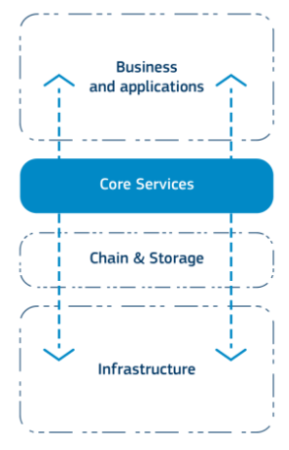
3.3.1 自己主権型／分散型アイデンティティに関する取り組み・ユースケース
EBSI
EU
ドイツ
イギリス
欧州ブロックチェーンパートナーシップ（EBP）は欧州委員会と連携し、ヨーロッパ全土に分散したノードのブロックチェーンネットワークを構築するイニシアチブである「欧州ブロックチェーンサービスインフラストラクチャ（EBSI）」を実行しており、各ノードはEBPが指定した各加盟国当局によって運用されている^{１}
EBSIプラットフォームのアーキテクチャは①「コアサービス層」、②「チェーン・ストレージ層」、③「インフラ層」の３層から構成されている。EBSIはプラットフォームが対応するアプリケーションとして、VCやデジタルウォレットを挙げており、EU Digital Identityのアーキテクチャ・リファレンスフレームワークに関する文書にも、一部のユースケースにEBSIが活用できる旨記載されている^{２}
EBSIプラットフォームのアーキテクチャ
①
コアサービス層
アプリケーションを開発する第三者へ提供される、EBPによって定義された要件への準拠を保証するインターフェース（API）のセット
①
②
②
チェーン・ストレージ層
EBSIによってサポートされている、ブロックチェーンとオフチェーンストレージプロトコル
③
③
インフラ層
ブロックチェーンネットワークへの接続を提供するもの
出所）
１ https://ec.europa.eu/cefdigital/wiki/display/CEFDIGITAL/EBSI
２ https://webgate.ec.europa.eu/regdel/web/meetings/2409/documents/6689

Slide 4
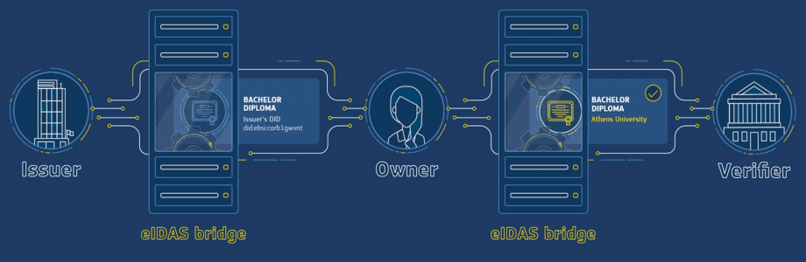
3.3.1 自己主権型／分散型アイデンティティに関する取り組み・ユースケース
EBSIとeIDASの連携
EU
ドイツ
イギリス
EBSIのプロジェクトの一つとして、「欧州自己主権アイデンティティフレームワーク（ESSIF）」によってブロックチェーンを用いたSSIの検討が進められており、その中でSSI eIDAS bridgeというコンポーネントが開発されている
SSI eIDAS bridgeは、ブロックチェーンによって、issuerによる検証可能な資格情報（VC）の発行・電子署名と、verifierによるVCの検証の橋渡しをする機能であり、eIDASが規定するトラストサービス等をSSIのエコシステムに組み入れるものである
ESSIFは、その活動の中で「eIDASなど既存のブロックを統合/調整する」と述べており、eIDASとEBSIの構築するブロックチェーンは相互に活用されるものと思われる
SSI eIDAS bridgeのイメージ図

Slide 5
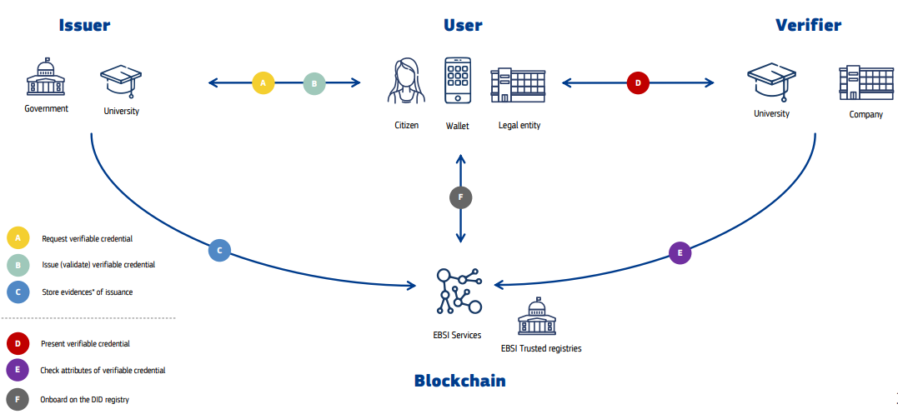
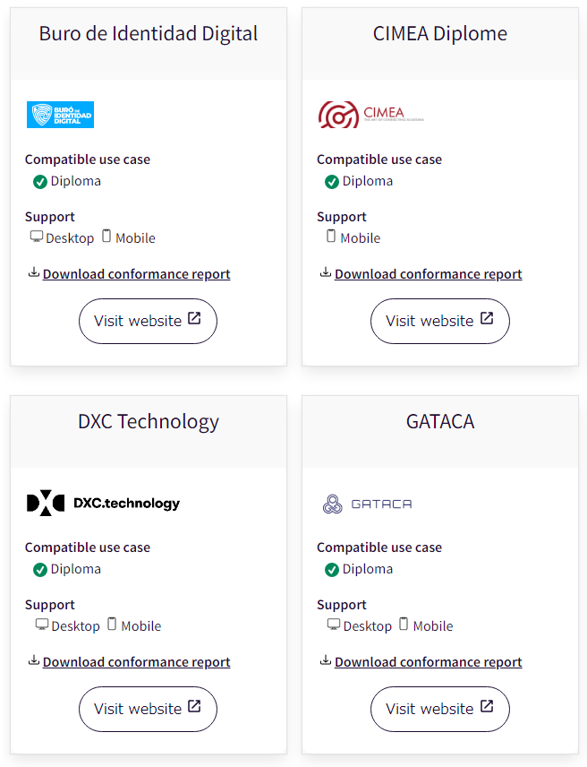
3.3.1 自己主権型／分散型アイデンティティに関する取り組み・ユースケース
EBSIの想定される活用例
EU
ドイツ
イギリス
EBSIの一般的な活用例としては、デジタルウォレットなどのサービスとEBSIのブロックチェーン、レジストリを活用した学生―企業間の検証可能な資格情報（学位）のやり取りなどが想定されている。EBSIはウォレットプロバイダーに対して、仕様の公開とコンフォーマンステストを提供し、2021年には85件のウォレットプロバイダーから申請を受け、10件以上のプロバイダに対するテストが開始された
EBSIは、 EBSIのブロックチェーンインフラと検証可能な資格情報、ウォレット等の組み合わせによって、開示範囲の選択を可能にするとしている^{１}
EBSIを活用したVC交換のユースケース図
EBSI準拠のウォレットの例^{２}
出所）
１ https://ec.europa.eu/digital-building-blocks/wikis/display/EBSI/What+is+ebsi
２ https://ec.europa.eu/digital-building-blocks/wikis/display/EBSI/Conformant+wallets

Slide 6
3.3.1 自己主権型／分散型アイデンティティに関する取り組み・ユースケース eIDASとEBSI、ESSIF、eSSIF-Labの関連性
EU
ドイツ
イギリス
EUのSSIに関係した政策、取り組みであるeIDASとEBSI、ESSIF、eSSIF-Labのプロジェクトそれぞれに、相互接続性に関する情報がみられた
相互に関連するEUのID政策、取り組み
EBSI
ESSIF
EBSIの仕様にはeIDASのフレームワーク（eID、トラストサービス）とEBSIプラットフォームを連携させるためのeIDAS Bridge APIが存在している。（現在はアーカイブ化されている）^{１}
ESSIFのSSI eIDAS BridgeとeIDAS Bridge APIが同一のものであるかは不明だが、ESSIFひいてはEBSIの構築するブロックチェーンインフラとeIDASの規定するID、サービスはある程度の相互接続性を有しているとみられる
eSSIF-Lab
eSSIF-Labは、SSIを促進するプロジェクトに対し欧州委員会から資金提供を行うプログラムである
大きくオープンソースのSSIインフラの開発に貢献するプロジェクトと、商用領域でマーケットとSSI技術を統合するプロジェクトに分かれ、2022年現在で合計63プロジェクトに資金提供している
eSSIF-Labは、資金提供したプロジェクトの成果物は実装の際、EBSI、ESSIFや米国のDHS-SVIP（国土安全保障省シリコンバレーイノベーションプログラム）との相互接続性テストを実行するとしている^{２}
出所）
１ https://ec.europa.eu/digital-building-blocks/wikis/display/EBSIDOC/%5Barchived%5DeIDAS+Bridge+API#:~:text=What%20is%20the%20eIDAS%20Bridge%20API%20service%20This,Decentralised%20Identifiers%2C%20or%20DIDs.%20Why%20we%20need%20it
２ https://essif-lab.github.io/framework/docs/ssi-standards

Slide 7
3.3.1 自己主権型／分散型アイデンティティに関する取り組み・ユースケース
EUの取り組みで参照される国際標準
EU
ドイツ
イギリス
EBSI（ESSIF）、eSSIF-Labのそれぞれに、W3C、DIF、IETF、ToIPといった主要な国際標準規格への参照、サポートが見られた
各取り組みで参照される技術・標準
EBSI
ESSIF
EBSIはブロックチェーン基盤に、Linux Foundationのオープンソースのブロックチェーンフレームワークである、Hyperledgerを使用している
EBSIのシステム中で使用される識別子、データモデルには、W3C Decentralised Identifiers (DIDs), W3C Verifiable Credentials (VCs), W3C Verifiable Presentations (VPs), OpenID Connectなどを基にしているとされる^{２}
EBSIは電子署名、eシールのなされたVC、VPのやり取りにおける規格として、IETFのJSON Web Signature、JSON Web Token、JSON Web Keyを現在サポートしている。また、eIDASの定める中で最も高レベルのセキュリティが担保された電子署名レベルであるAdESのセキュリティレベルにJSON形式で適応させたJAdESをサポートしている
eSSIF-Lab
eSSIF-Labは、eSSIF-Labの構築するSSIインフラはW3C、Aries、DIF、ToIPの技術と相互接続性がなければならないとしている
また、ほとんどのeSSIF-Labの資金提供の対象者は、それらの国際標準化活動に積極的に参加していると活動報告で述べられている^{３}
eIDAS
（参考）
技術下位規則の整備は、現状では改正提案の原文にも、「eIDAS2.0の発効から12か月以内に●●に必要な規格の参照番号を定めるものとする」と記載されているのみ
出所)
１ https://essif-lab.eu/wp-content/uploads/2021/03/essif-booklet_last-version.pdf
２ https://ec.europa.eu/digital-building-blocks/wikis/display/EBSIDOC/EBSI+Verifiable+Credentials+Playbook
３ https://cordis.europa.eu/project/id/871932/reporting

Slide 8
3.3.1 自己主権型／分散型アイデンティティに関する取り組み・ユースケース
EUDIWに関する公共調達情報
EU
ドイツ
イギリス
欧州委員会による公共調達事業の中にデジタルIDに関する開発・調査事業が確認でき、その内容は「EUのデジタルアイデンティティフレームワークを提案」「EUDIWを開発、実装する手段を提供」と記載されており^{１}、先述のEU Digital IdentityやEUDIWの検討に大きく関係するものと思われる
デジタルIDに関する公共調達の概要
項目 | 概要
調達元 | 欧州委員会、通信ネットワーク・コンテンツおよび技術総局(CONNECT)
件名 | Belgium-Brussels: Framework Contract for Fixed Price and Quoted Time and Means for Development, Consultancy and Support for the European Digital Identity Wallet （ベルギー-ブリュッセル:欧州デジタルアイデンティティウォレットの開発、コンサルティング、サポートのための固定価格と見積り時間および手段の枠組み契約）
実施内容 （抜粋） | 欧州のデジタルアイデンティティフレームワークの提案と、共通の組合ツールボックスに関する欧州委員会の勧告に基づいて、欧州デジタルアイデンティティウォレットを開発および実装する手段を提供する。ウォレットおよびその他の関連コンポーネントは、欧州のデジタルアイデンティティの枠組みに関する規則の要件を実施するために、加盟国およびその他の利害関係者に提供される。2022年末には、大規模なパイロットテストが実施される予定である。
調達価格 | 最大2億6千万ユーロ（約37億円）
入札開始日 | 2022年7月25日
出所）
１ https://ted.europa.eu/udl?uri=TED:NOTICE:309685-2022:DATA:EN:HTML&tabId=3

Slide 9
3.3.1 自己主権型／分散型アイデンティティに関する取り組み・ユースケース
（補足）EUDIWに関連する公共調達で参照される標準
EU
ドイツ
イギリス
EUDIWに関係するEUの公共調達事業は、eIDASに定めるEUDIWの具体化のためのプロトタイプ開発等を実施するものであり、参照される技術が公募資料に記載されている^{１}
公共調達で参照される標準
調達事業の
概要
本事業は、EUDIWのプロトタイプウォレットの開発・実装を通じて、EUデジタルアイデンティティフレームワークの策定や、共通ツールボックス（2022年10月上旬公開予定）の策定にも携わるものである
エコシステムの補助ソフトウェア開発や、2022年第4四半期～2023年第4四半期までの、EU加盟国への実装も事業範囲に含まれている
参照される
技術・標準
事業の技術選定基準には、以下のような参照すべき技術・標準が列挙されている
SAML（ユーザー認証を行うためのマークアップ言語規格）
CTAP（デバイスの近距離通信インターフェース）
OAuth（アクセス権限認可プロトコルの標準）
OpenID Connect（ oAUTH を拡張したアイデンティティ認証プロトコル）
DIDComm（DIDを使用したメッセージコミュニケーション等の仕様）
ISO/IEC 18013-5:2021– mDL（モバイル運転免許証の規格）
AnonCreds（検証可能な資格情報のデファクト標準）
W3C DIDs
W3C VCs
出所）
１ https://etendering.ted.europa.eu/cft/cft-documents.html?cftId=10237

Slide 10
3.3.1 自己主権型／分散型アイデンティティに関する取り組み・ユースケース
EUDIWに関するパイロットプロジェクト-1
EU
ドイツ
イギリス
欧州委員会は2022年2月、EUDIWの試験運用を行うためにパイロットプロジェクトの募集を行った。^{１}パイロットプロジェクトは2022年10月に発表される予定の共通ツールボックスに基づいた、「モバイル運転免許証」「決済」「eHealth」「教育・職業資格」等のテーマに焦点を当てたものが募集された^{２}
パイロットプロジェクトの募集概要
項目 | 概要
調達元 | 欧州委員会、デジタルヨーロッパプログラム（DIGITAL）
件名 | Support to the implementation of the European Digital Identity Framework and the implementation of the Once Only System under the Single Digital Gateway Regulation（ヨーロッパのデジタルアイデンティティフレームワークの実装とシングルデジタルゲートウェイ規制の下でのワンスオンリーシステムの実装へのサポート）
実施内容 （抜粋） | EUDIWとそのエコシステムの試験的実装、およびワンスオンリーの原則に関連する優先分野でのユース ケースの試験的実施、および参照技術、標準、コンポーネント、ソリューションの検証を行う。ユースケースは、EBSIなどの電子台帳を活用した資格情報の交換といった分散型テクノロジーに基づいて構築される場合がある。 ウォレット、資格情報の発行国及び依拠当事者の国としてEUの3カ国以上が含まれている必要がある。 ＜優先分野＞ ・モバイル運転免許証：運転免許資格の提示・証明を行う ・決済：オンラインや実店舗での商品・サービスに対する支払いを行う ・eHealth：個人の医療記録等のヘルスデータにアクセスするための証明を行う ・教育・職業資格：公的機関または民間企業に対して、教育・職業資格を証明する ・その他：デジタル旅行証明書や社会保障等の分野
入札開始日 | 2022年2月22日
提案期限 | 2022年8月17日
出所）
１ https://www.biometricupdate.com/202202/tender-launched-for-european-digital-identity-wallet-pilots
２ https://ec.europa.eu/info/funding-tenders/opportunities/portal/screen/opportunities/topic-details/digital-2022-deploy-02-electronic-id

Slide 11
3.3.1 自己主権型／分散型アイデンティティに関する取り組み・ユースケース
EUDIWに関するパイロットプロジェクト-2
EU
ドイツ
イギリス
前記のパイロットプロジェクトについて、2022年12月に欧州委員会は5つの国際コンソーシアムの提案を採択したことを発表した^{１}
採択されたパイロットプロジェクトの概要
コンソーシアム名 | 取り組み分野 | パイロットプロジェクトの概要
DC4EU | 教育・社会保障 | デジタルIDウォレットを活用した、欧州域内における基本的な教育資格や専門資格、欧州健康保険証（EHIC）などの発行・利用を行う 出所）https://www.dc4eu.eu/
EU Digital ID Wallet Consortium （EWC） | 旅行・支払い | 旅行者が欧州域内を旅行するにあたり、チケットやパスポート、就労資格などの旅行証明書をデジタルIDウォレットで携帯し、オンラインでの支払いを行う 出所）https://eudiwalletconsortium.org/
Vector | 教育・社会保障 | 市民と組織が、教育・社会保障に関する検証可能な資格情報をEBSIの分散型レジストリを使用した形でやり取りを行うユースケースを検証する 出所）https://wiki.sunet.se/display/Projekt/VECTOR
POTENTIAL | モバイル運転免許証 eHealth その他 | デジタルIDウォレットを使用し、行政手続き、口座開設、電子署名、電子処方箋、SIMカード登録、モバイル運転免許証の提示等のユースケースを検証する 出所）https://www.digital-identity-wallet.eu/
NOBID | 決済 | デジタルIDウォレットを使用して、PSD2＊に基づく本人確認及び取引を実行し、販売店や個人に対する支払いを行う 出所）https://www.nobidconsortium.com/our-proposal/
＊PSD2（欧州決済サービス指令第2版）： 2015年に成立した国際市場における決済サービスについて定めた欧州議会指令であり、銀行が顧客本人の同意に基づいて、口座情報にアクセスするAPIを第三者（Fintech企業等）に提供することを可能にする
出所）
１ https://wiki.sunet.se/display/Projekt/EUDIW

Slide 12




3.3.1 自己主権型／分散型アイデンティティに関する取り組み・ユースケース
ユースケース：DC4EU_教育資格・社会保障データの管理
分野：教育・行政
EU
フェーズ：PoC
ドイツ
イギリス
概要
エンティティ
欧州委員会は2022年2月、EUDIWの試験運用を行うために、パイロットプロジェクトの募集を行い、2022年12月に5つの国際コンソーシアムの提案を採択したことを発表した¹
DC4EUは教育及び社会保障の分野でパイロットを行い、eIDやEUDIリファレンスウォレット、ブロックチェーンを活用した市民によるデータコントロール、プライバシーの向上を図るとしている²
国家機関（ユースケースの関連領域や加盟国間の連携を主導）
公的・民間の依拠当事者
専門教育資格、健康保険証（EHIC）発行主体
ウォレットユーザー（EU市民及び居住者）
使用されている技術
扱う属性情報
W3C VCs、ブロックチェーン（EBSI）
eID、専門教育資格、健康保険証（EHIC）等
ペインポイント
提供する価値
信頼性の高い電子認証手段へのアクセスができない
ブロックチェーンを電子認証手段に適用したセキュリティの向上
個人データの共有をユーザーがコントロールすることができない
EUDIWへのVCの発行に依るデータコントロールの実現
ビジネスモデル
各種教育資格
EHICをVCで発行
EUDIWへの格納
eIDとの紐づけ・署名
提示
各種教育資格・
保険証発行主体
EU市民
EUDIW
依拠当事者
（サービスプロバイダー・行政等）
VCとの
紐づけ
ブロックチェーンへの
書き込み
検証
EBSI等のブロックチェーンネットワークを活用できる
※パイロットの詳細が不明であるため、コンソーシアム発表の情報を基にEUDIWのリファレンスモデルなどで補足
出所）
1 https://wiki.sunet.se/display/Projekt/EUDIW
2 https://dc4eu.eu/#toggle-id-4

Slide 13
3.3.1 自己主権型／分散型アイデンティティに関する取り組み・ユースケース
ユースケース：EWC_欧州域内旅行での情報提示
分野：旅行・小売
EU
フェーズ：PoC
ドイツ
イギリス
概要
エンティティ
欧州委員会は2022年2月、EUDIWの試験運用を行うために、パイロットプロジェクトの募集を行い、2022年12月に5つの国際コンソーシアムの提案を採択したことを発表した
EWC（EUDIWコンソーシアム）は、欧州域内の旅行における旅客機へのチェックイン、ショッピングの支払いなどをEUDIWで資格情報をコントロールすることにより検証するとしている
国家機関（ユースケースの関連領域や加盟国間の連携を主導）
公的・民間の依拠当事者
属性情報、資格情報及び認証プロバイダ
ウォレットユーザー（EU市民及び居住者）
使用されている技術
扱う属性情報
不明
旅行者情報、支払い資格情報、企業ID等
ペインポイント
提供する価値
旅行において必要な全てのID、資格情報を管理することが煩雑である
チケットやパスポート、企業・国の個人ID、支払資格情報などを
国境を跨ぎEUDIWで一括管理、提示できる
加盟国間で使用できない資格情報等が存在する
ビジネスモデル
チケット、荷物タグ
支払い資格情報の発行
EUDIWへの格納
IDとの紐づけ・署名
各種資格情報の提示
パスポート、企業ID（OID）等の発行
欧州域内
旅行者（EU市民）
EUDIW
旅行代理店・
決済事業者
依拠当事者
（空港、小売事業者等）
資格情報との
紐づけ
検証
レジストリへの書き込み
政府・勤務先企業
何らかのレジストリを有していると見られるが詳細不明
※パイロットの詳細が不明であるため、コンソーシアム発表の情報を基にEUDIWのリファレンスモデルなどで補足
出所）
1 https://wiki.sunet.se/display/Projekt/EUDIW
2 https://eudiwalletconsortium.org/

Slide 14
3.3.1 自己主権型／分散型アイデンティティに関する取り組み・ユースケース
ユースケース：Vector_教育資格・社会保障データの管理
分野：教育・行政
EU
フェーズ：PoC
ドイツ
イギリス
概要
エンティティ
欧州委員会は2022年2月、EUDIWの試験運用を行うために、パイロットプロジェクトの募集を行い、2022年12月に5つの国際コンソーシアムの提案を採択したことを発表した¹
VectorはDC4EUと同様に教育及び社会保障の分野でパイロットを行うが、EBSIからの支援を受けたパイロットプロジェクトと並行しており、ESSPASS、EHIC、EUROPASSなどのプロジェクトとも連携するとしている²
国家機関（ユースケースの関連領域や加盟国間の連携を主導）
公的・民間の依拠当事者
専門教育資格、健康保険証（EHIC）発行主体
ウォレットユーザー（EU市民及び居住者）
使用されている技術
扱う属性情報
W3C VCs、W3C DIDs、ブロックチェーン（EBSI）
eID、専門教育資格、健康保険証（EHIC）等
ペインポイント
提供する価値
信頼性の高い電子認証手段へのアクセスができない
ブロックチェーンを電子認証手段に適用したセキュリティの向上
個人データの共有をユーザーがコントロールすることができない
EUDIWへのVCの発行に依るデータコントロールの実現
ビジネスモデル
各種教育資格
社会保障資格等をVCで発行
EUDIWへの格納
eIDとの紐づけ・署名
提示
各種教育資格・
保険証発行主体
EU市民
EUDIW
依拠当事者
（サービスプロバイダー・行政等）
VCとの
紐づけ
EBSIネットワークへの
書き込み
検証
EBSIのブロックチェーンネットワーク
※パイロットの詳細が不明であるため、コンソーシアム発表の情報を基にEUDIWのリファレンスモデルなどで補足
出所）
1 https://wiki.sunet.se/display/Projekt/EUDIW
2 https://wiki.sunet.se/display/Projekt/VECTOR

Slide 15


3.3.1 自己主権型／分散型アイデンティティに関する取り組み・ユースケース
ユースケース：POTENTIAL_市民サービスへのアクセス改善
分野：交通・医療・金融・行政
EU
フェーズ：PoC
ドイツ
イギリス
概要
エンティティ
欧州委員会は2022年2月、EUDIWの試験運用を行うために、パイロットプロジェクトの募集を行い、2022年12月に5つの国際コンソーシアムの提案を採択したことを発表した¹
POTENTIALは金融、モビリティ、医療、行政などの面で実証を行うとしており、電子署名機能を活用した電子政府サービス利用や銀行口座開設、mDLの警察への提示、電子処方箋の提示などを例として挙げている²
国家機関（ユースケースの関連領域や加盟国間の連携を主導）
公的・民間の依拠当事者（金融機関、通信事業者、警察、電子行政サービス窓口等）
属性情報、資格情報及び認証プロバイダ（政府・行政機関・医療機関等）
ウォレットユーザー（EU市民及び居住者）
使用されている技術
扱う属性情報
ｍDL
eID、運転免許証（mDL）、処方箋情報等
ペインポイント
提供する価値
物理的な証明書携行、手動での検証の手間
管理業務・認証プロセスにおけるコスト削減
加盟国間で使用できない資格情報等が存在する
加盟国間での相互運用性の向上
ビジネスモデル
EUDIWへの格納
eIDとの紐づけ・署名
mDL、eID、
電子処方箋等の提示
eID、mDL等の発行
電子処方箋
の発行
口座開設、SIM登録、
薬の処方、身元確認等
政府・行政機関等
EU市民
EUDIW
各種依拠当事者
（金融機関、通信事業者、
警察官、電子行政サービス等）
各種資格情報
との紐づけ
検証
医療機関等
レジストリへの
書き込み
何らかのレジストリを有していると見られるが詳細不明
※パイロットの詳細が不明であるため、コンソーシアム発表の情報を基にEUDIWのリファレンスモデルなどで補足
出所）
1 https://wiki.sunet.se/display/Projekt/EUDIW
2 https://www.digital-identity-wallet.eu/

Slide 16
3.3.1 自己主権型／分散型アイデンティティに関する取り組み・ユースケース
ユースケース：NOBID_国内・国境を越えた電子決済の推進
分野：金融
EU
フェーズ：PoC
ドイツ
イギリス
概要
エンティティ
欧州委員会は2022年2月、EUDIWの試験運用を行うために、パイロットプロジェクトの募集を行い、2022年12月に5つの国際コンソーシアムの提案を採択したことを発表した
NOBIDコンソーシアムは、EUDIWを用いた国内及び国境を跨いだ支払いに焦点を当て、SCT即時支払いや従来の口座間送金などのインフラに基づき、サービス提供者などの支払い要求に応える形で取引を行うとしている
国家機関（ユースケースの関連領域や加盟国間の連携を主導）
公的・民間の依拠当事者
属性情報、資格情報及び認証プロバイダ
ウォレットユーザー（EU市民及び居住者）
使用されている技術
扱う属性情報
不明
口座情報等
ペインポイント
提供する価値
不明（情報なし）
不明（情報なし）
ビジネスモデル
EUDIWによる本人認証、
同意に基づいた口座情報へのアクセス許可
SCT即時支払い、
口座間送金等
EUDIW
本人確認の実施
EU市民
EU内
金融機関
PSD2要件＊を満たす
トランザクションリンク
支払いを受ける
サービス提供者
サービスの提供
＊PSD2（欧州決済サービス指令第2版）： 2015年に成立した国際市場における決済サービスについて定めた欧州議会指令であり、銀行が顧客本人の同意に基づいて、口座情報にアクセスするAPIを第三者（Fintech企業等）に提供することを可能にする
出所）
1 https://wiki.sunet.se/display/Projekt/EUDIW
2 https://www.nobidconsortium.com/our-proposal/#_payment

Slide 17
3.3.1 自己主権型／分散型アイデンティティに関する取り組み・ユースケース
SSIの実現に向けた政府プロジェクト
EU
ドイツ
イギリス
ドイツでは2020年以降、公共部門のデジタル化を推進するために、SSIのアプローチに基づくデジタルアイデンティティエコシステムの実現に向けた２つの取組を進めている
プロジェクト名称
所管
概要
SSIパイロットプロジェクト^{１}
連邦首相府
（Bundeskanzleramt）
2020年、メルケル首相と18人のドイツのビジネスリーダー（BMW、ドイツ鉄道、ドイツ銀行、Robert Bosch、ダイムラー：現メルセデス・ベンツ・グループなど）とがデジタルIDに関する意見交換を行った結果、同年12月に連邦首相府主導でデジタルIDエコシステムの構築に向けたSSIパイロットプロジェクトシリーズが開始された
意見交換では、EU域外における大規模なプラットフォームがID市場に参入していることから緊密な協力関係が提案されるとともに、デジタル資格情報の交換と保管の標準を備えた包括的なエコシステムを構築する戦略の概要について説明された
2020年12月、ドイツ連邦首相府主導の元、デジタルIDエコシステムにおけるSSIパイロットプロジェクトシリーズが開始され、ホテルのチェックイン手続きのデジタル化のユースケースに着手している
Secure Digital Identities ショーケース^{２}
連邦経済エネルギー省（Bundesministerium für Wirtschaft und Energie：BMWi）
2020年、連邦経済エネルギー省（BMWi）は、イノベーションコンペティション「Showcase Secure Digital Identities」を開始し、スマートフォンを使って日常的にサービスプロバイダーや当局に対してデジタル認証を行う、新しいアイデンティティ・エコシステムの優れたアプローチを公募した
2020年6月から11月にかけて、選ばれたコンソーシアムはコンペティションフェーズでプロジェクトアイデアの企画を行い、2021年4月からの実施フェーズではBMWiによって4つのショーケースプロジェクト（ID-Ideal、SDIKA、ONCE、IDUnion）が選定された
出所）
１ https://www.bundesregierung.de/breg-de/service/archiv/start-pilot-hotel-check-in-1914392
２ https://www.digitale-technologien.de/DT/Navigation/EN/ProgrammeProjekte/AktuelleTechnologieprogramme/Sichere_Digitale_Identitaeten/sichere_digitale_ident.htm

Slide 18
3.3.1 自己主権型／分散型アイデンティティに関する取り組み・ユースケース
連邦首相府主導のSSIパイロットプロジェクト
EU
ドイツ
イギリス
2020年12月、ドイツ連邦首相府主導の元、デジタルIDエコシステムにおけるSSIパイロットプロジェクトシリーズが開始され、ホテルのチェックイン手続きのデジタル化のユースケースに着手している^{１}
パートナー都市・企業
企業：ドイツ鉄道、ルフトハンザ、ロバート ボッシュ、BWI、Bundesdruckerei、ドイツ・ホスピタリティ社、モーテル・ワン社、リンドナー・ホテル社、等
技術的な構成要素
デジタルウォレット：デジタル ID や証明書、証書、承認、チケットなどのその他のデジタル資格情報を保存可能とする
ユースケース
ホテルチェックインの簡素化
  企業の出張者が、ホテルにチェックインする際に係る身分証明等のプロセスをデジタルIDを活用して、簡素化する。
  ホテルのチェックインの際に必要となる私人の証明（会社の住所情報）と主権者の証明（身分証明書の属性情報）を企業とサービスプロバイダーからそれぞれ事前に取得し、デジタルIDウォレットに格納しておくことで、チェックインの際にホテル側から提示されるQRコードを読み取るだけでチェックインが可能となる。
出所）
１ https://www.bundesregierung.de/resource/blob/992814/1898280/d9819a40553a9543b9e8f3acb620b0c2/digitale-identitaet-neu-download-bundeskanzleramt-data.pdf

Slide 19
3.3.1 自己主権型／分散型アイデンティティに関する取り組み・ユースケース
Secure Digital Identities ショーケース
EU
ドイツ
イギリス
2020年、連邦経済エネルギー省（BMWi）はドイツにおけるeIDASソリューションの開発と行政・（中小）企業・個人への利用促進を目的として「Secure Digital Identities」 ショーケースを開始し、2021年にIDunionをはじめとする4つのショーケースプロジェクトを選定している^{１}
Secure Digital Identities ショーケースプロジェクトの概要
コンペティション・フェーズ（2020年6~11月）
実装フェーズ（2021年4月～2024年12月）
Secure Digital Identitiesを実現するための説得力のあるコンセプトアイデアを開発し、実現可能性の観点から課題を明確にするとともに、実装フェーズで迅速かつ効率的に実施を進めるための条件を整備するフェーズ
11のプロジェクトがコンペの対象となり、専門家からなる審査員によって評価をされた
ユーザーが、スマートフォンを使用して日常生活でサービスプロバイダーや当局に対して自分自身をデジタルで識別可能とする相互運用可能なIDエコシステムの構築をめざす。
4つのショーケースプロジェクトは、公的機関や民間企業、IDサービスプロバイダー等、すべてのステークホルダーを考慮し、プロジェクト内及び4つのショーケースプロジェクト間の相互運用性にも焦点が当てられている。
EMIL
ID-Ideal
ID-Ideal
-セキュアなデジタルIDのマネジメント
IHRE-ID
ONCE
ONCE
-シンプルなオンライン登録
PeopleID
SDI in NRW
SDIKA
SDIKA
–カールスルーエにおけるセキュアデジタルIDのショーケース
SHIELD
Smartphone ID +
SSI für Deutschland （IDunion）
SSI für Deutschland （IDunion）
-自然人、法人、モノのためのIDエコシステム
STEREO
出所）
１ https://www.digitale-technologien.de/DT/Navigation/EN/Foerderprogramme/Sichere_Digitale_Identitaeten/Programm/programm.html

Slide 20
3.3.1 自己主権型／分散型アイデンティティに関する取り組み・ユースケース
ショーケースプロジェクト：ID-Ideal
EU
ドイツ
イギリス
4つのショーケースプロジェクトのうち、ID-Idealでは、現代において多数保有されているデジタルIDを単一の安全なデジタルIDに置き換えることで、IDの管理及びそれに関連するデータの主権やセキュリティ両方の維持を可能にすることを目指している^{１}
パートナー都市・企業
都市・大学：ミットヴァイダ市役所、ミットヴァイダ大学、ドレスデン技術経済大学
企業：ミットヴァイダ銀行、KAPRIONテクノロジーズ(有)、SALTソリューションズ(有)
技術的な構成要素
デジタルウォレット：デジタル ID や証明書、証書、承認、チケットなどのその他のデジタル資格情報を保存可能とする
ID-Ideal トラストフレームワーク：デジタルウォレットを活用し、様々な当局や期間が発行するデジタルIDを受け入れたり、ユーザーが企業や公的機関に対して、自分自身のデジタル識別したデジタルIDを提示する等、相互にやり取りをする際に必要となる、標準化されたデジタルフォーマットやインターフェスをエコシステムとして提供する。
ユースケース
図書館における会員カードの自動登録
  会員カードの申請について、デジタルIDを使用して会員カードの申請や個人情報の更新に関連するすべてのプロセスをオンライン上でワンストップで完結させる。
  従来、図書館の利用者や従業員が、紙またはオンラインにて手入力で登録していた会員情報をデジタルIDを使用することで、入力及び個人情報の登録・保管にかかる作業を省力化する。
  公共交通等モビリティサービス利用のワンストップ登録
  バスや電車、タクシー、カーシェアリング、レンタサイクル等、地方自治体や民間企業により提供されているモビリティサービスの利用に際し、個人データやパス、割引資格、支払い情報等のデジタル証明書を利用可能とする。
  それらを、デジタルウォレットに保存し、サービスごとにプロバイダーに提供することで、サービス毎に必要となる登録の手間を削減する。
住所変更に係る個人情報の自動再登録
  市民が居住地を変更する際に発生する、公的機関（登記所や税務署等）や民間企業（銀行や保険会社等）における、住所の登録及び解除の手続きをオンライン上で完結させる。
  ID-Idealは、市民の登録データを安全に保管し、法的に安全な手順でデータの変更を公的機関や企業に通知するウォレットを開発することで、市民の要求に応じて、必要となるデータが各機関に直接転送できる仕組みを構築する。
出所）１ https://www.digitale-technologien.de/DT/Navigation/EN/ProgrammeProjekte/AktuelleTechnologieprogramme/Sichere_Digitale_Identitaeten/Use_Cases/Use_Case_1/Use_Case_1.html

Slide 21
3.3.1 自己主権型／分散型アイデンティティに関する取り組み・ユースケース
ショーケースプロジェクト：ONCE
EU
ドイツ
イギリス
ONCEは行政、公共交通機関、観光・ホテル業向けのセキュアなデジタルID、デジタルIDアプリケーションの開発・実装を行うことを目的としたプロジェクトであり、スマートフォン・アプリによるID管理を軸に市民のIDデータに対するコントロールの強化を図っている^{１}
パートナー都市・企業
都市：ヘッセン州、バイエルン州、ノルトライン・ヴェストファーレン州の各都市
企業：Bundesdruckerei、フランフォーファー研究機構、シュトゥットガルト大学技術経営研究所、ロバート・ボッシュ 他多数
技術的な構成要素
ONCE Wallet-App：スマートフォンでのIDデータの管理・転送と、その後のアクセス管理による制御を可能にしている
バックエンドシステム：デジタルIDのブロックとアップデートのための機能を提供している
ONCE ID Gateway：IDデータを必要に応じてサービスプロバイダに転送を可能にしている
統合インターフェース：オンラインサービスの運営者がIDデータを利用・検証可能にしている
ユースケース
運転免許証、自動車登録証等の確認作業への活用
  運転免許証と車両登録のデジタル化により、警察が運転者の情報を検査する際に要する時間を大幅に短縮可能
  運転免許証は各免許当局のオンラインポータルで管理でき、運転免許の取り消しや新しい車両の申請は、自宅のデバイスから行うことが可能
  レンタカーやカーシェアリングの利用時の身分証明書の提示・確認作業においても原本の提示を不要にすることで迅速化することが可能
公共施設の利用促進に向けた活用
  博物館、プール、スポーツ施設、文化クラブ、公園、集会所等の公共施設の利用時にデジタルIDを用いることで確認・提示作業を迅速化する
  現時点で顔写真等の視覚的特徴を提示する機能がなく、今後ONCEの準拠ウォレットに認証された個人写真を実装することが期待されている
地域・自治体の特典サービスの利用促進への活用
  デジタルスパカードやゲストカードを導入することで、スマートフォンを経由して入場料の無料や割引等の観光サービスを受けることが可能となる
  従来、ホテルの宿泊客には提供されていなかった特典情報が、配信されるようになることで、宿泊客の満足度向上とともに、観光施設側は売上機会の創出につながる
出所）１ https://www.digitale-technologien.de/DT/Navigation/EN/ProgrammeProjekte/AktuelleTechnologieprogramme/Sichere_Digitale_Identitaeten/Use_Cases/Use_Case_3/Use_Case_3.html

Slide 22
3.3.1 自己主権型／分散型アイデンティティに関する取り組み・ユースケース
ショーケースプロジェクト：SDIKA
EU
ドイツ
イギリス
SDIKAでは、市民や組織が場所に関係なく、さまざまなアプリケーション間で、行政や民間サービスにデジタル ID を用いてアクセスすることを可能とするエコシステムを構築することを目指している^{１}
パートナー都市・企業
都市：カースルーエ市（情報技術・デジタル局）
企業：FZI情報技術研究センター、CASソフトウェア(株)、 INIT(有)、ISB(株)、Jolocom(有)
技術的な構成要素
SDI-X システム：受け入れポイントで様々な発行者のデジタル ID を検証して使用することが可能となる。これによりクラウドベースで一元管理されたIDと自己管理されたID/SSIの両方が利用可能となる。各受け入れポイントがローカルのSDI-Xアダプターを介して接続する。
ユースケース
安全で迅速な骨髄提供
  ドナーがデジタルIDとしてウォレットに保存した情報を、ドナーの意思の下、必要な情報をドナーデータベースへ転送が可能となる。
  これまで医療機関が手入力で登録していたドナー登録の作業が省力化されるとともに、医療機関とドナーで迅速な連携が可能となる。
ビジネスの立ち上げ加速
  会社（ビジネス）を立ち上げるにあたり、創業期における登記や銀行口座の開設、日々の運営においても都度都度情報の入力や提示が求められるIDデータを、一か所に集約し何度も使いまわすことを可能にすることで、都度発生する作業を省力化する。
  またePAの電子認証とも連携することで、申請者の認証とその後の手続きの迅速化を可能とする。
建築業の申請・許可プロセスの加速化
  民間企業や行政等、様々なステークホルダーが参画する建築業において、デジタル化により申請・許可の管理プロセスをより適切に記録、追跡可能とすることで、加速化を図るとともに、透明性のある管理手法を実現する。
出所）１ https://www.digitale-technologien.de/DT/Navigation/EN/ProgrammeProjekte/AktuelleTechnologieprogramme/Sichere_Digitale_Identitaeten/Use_Cases/Use_Case_4/Use_Case_4.html

Slide 23
3.3.1 自己主権型／分散型アイデンティティに関する取り組み・ユースケース
ショーケースプロジェクト：IDunion
EU
ドイツ
イギリス
Idunionでは、ブロックチェーンベースの自己決定型IDシステム (SSI) を含む、エンドユーザーが自分のID情報を保存および管理でき、欧州及び国際ネットワークと相互運用可能な安全なデジタルIDのための分散型 IDエコシステムを開発することを目標にしている^{１}
パートナー都市・企業
都市：ケルン市
企業：ベルリン工科大学、ING-ディバ銀行、ドイツテレコム、シーメンス、neosfer(有)、esatus(株)、ロバートボッシュ(有)等
技術的な構成要素
Self Sovereign Identity (SSI)：ブロックチェーンベースの自己決定型IDシステム
ユースケース
サプライチェーンにおける効率的マスター管理データ
  従来、取引等のために、企業のITシステムで主導で保管・管理していた、登記簿の情報や税金、会計データ等を、発行者のビジネスウォレット上に保管可能とすることで、情報の管理・更新に係る手間を省力化し、さらに取引プロセスの透明性を担保とする。
教育プログラムの記録やその証明の一元化
  学士・修士課程、交換留学等の際に必要となるコース記録や成績証明書など、学生生活における様々な記録を、単一のデジタルウォレット保存することで、学生が、必要に応じて大学の管理者に送付することが可能となる。
  提出する機関に応じて様々な様式（紙、デジタル）で提出する必要があった、コース記録や各種証明書等をデジタルウォレットで保管し、そこから提出することで、データの管理や提出に係る作業を省力化する。
2要素認証なしでの安全な支払い（スマートチェックアウト）
  オンラインでモノを購入する際、注文手続きにおいて発生する個人情報や住所、支払い情報等の入力の手間を削減するためにブラウザやサービスプロバイダー上に保存しているデータをデジタルウォレットに保管することで、自分自身でアイデンティティ情報を管理することが可能となる。
  データ保護関連のリスクの解消の他、販売者側は、入力の手間を起因とする注文キャンセルによる機械損失の減少に貢献する。
出所）１ https://www.digitale-technologien.de/DT/Redaktion/EN/Standardartikel/sdi_use_case_2.html

Slide 24
3.3.1 自己主権型／分散型アイデンティティに関する取り組み・ユースケース
SSIパイロットプロジェクト：ホテルチェックインの簡素化
分野：旅行
EU
フェーズ：限定的に実運用
ドイツ
イギリス
概要
エンティティ
企業の出張者が、ホテルにチェックインする際に係る身分証明等のプロセスをデジタルIDを活用して、簡素化する。ホテルのチェックインの際に必要となる私人の証明（会社の住所情報）と主権者の証明（身分証明書の属性情報）を企業とサービスプロバイダーからそれぞれ事前に取得し、デジタルIDウォレットに格納しておくことで、チェックインの際にホテル側から提示されるQRコードを読み取るだけでチェックインが可能となる^{１}
費用負担主体：不明
価値提供主体：Bundesdruckerei（IDサービスプロバイダー）
参加者：企業（従業員）、ホテル
使用されている技術
扱う属性情報
不明
登記簿の情報や税金、会計データ等
ペインポイント
提供する価値
ホテルのチェックインに係る本人確認とその証明に係る手続き
デジタルIDでの身分証明によるチェックイン手続きの簡素化
ビジネスモデル
所属企業
（ドイツ鉄道、ルフトハンザ、ロバート ボッシュ、BWI）
会社住所
（署名済み）
QRコードの読み取り/
チェックイン
身分証明書の発行
Bundesdruckerei
従業員
（出張者）
ウォレット
ホテル
検証
分散型ネットワーク
出所）１ https://www.bundesregierung.de/resource/blob/992814/1898280/d9819a40553a9543b9e8f3acb620b0c2/digitale-identitaet-neu-download-bundeskanzleramt-data.pdf

Slide 25
3.3.1 自己主権型／分散型アイデンティティに関する取り組み・ユースケース
ID-Ideal：図書館における会員カードの自動登録
分野：行政
EU
フェーズ：PoC
ドイツ
イギリス
概要
エンティティ
会員カードの申請について、デジタルIDを使用して会員カードの申請や個人情報の更新に関連するすべてのプロセスをオンライン上でワンストップで完結させる。
従来、図書館の利用者や従業員が、紙またはオンラインにて手入力で登録していた会員情報をデジタルIDを使用することで、入力及び個人情報の登録・保管にかかる作業を省力化する^{１}
費用負担主体：不明
価値提供主体：ID-Ideal
参加者：図書館、公共施設
使用されている技術
扱う属性情報
不明
氏名、住所情報等
ペインポイント
提供する価値
会員カード作成更新に係る個人情報提示の手間
ユーザーの登録手続きの削減、図書館職員の登録手続きの削減
ビジネスモデル
デジタル署名
氏名
住所情報 等
必要となるデータの提示
ウォレット
本の貸し出し
ユーザー
図書館
検証
Verifiable Data Registry
出所）１ https://www.digitale-technologien.de/DT/Navigation/EN/ProgrammeProjekte/AktuelleTechnologieprogramme/Sichere_Digitale_Identitaeten/Use_Cases/Use_Case_1/Use_Case_1.html

Slide 26
3.3.1 自己主権型／分散型アイデンティティに関する取り組み・ユースケース
ID-Ideal：公共交通等モビリティサービス利用のワンストップ登録
分野：交通
EU
フェーズ：PoC
ドイツ
イギリス
概要
エンティティ
バスや電車、タクシー、カーシェアリング、レンタサイクル等、地方自治体や民間企業により提供されているモビリティサービスの利用に際し、個人データやパス、割引資格、支払い情報等のデジタル証明書を利用して、それらを、デジタルウォレットに保存し、サービスごとにプロバイダーに提供することで、サービス毎に必要となる登録の手間を削減する^{１}
費用負担主体：不明
価値提供主体：ID-Ideal
参加者：公共交通機関、モビリティサービスプロバイダー
使用されている技術
扱う属性情報
不明
パスや割引資格、支払い情報等
ペインポイント
提供する価値
利用するモビリティサービスごとに登録が必要となる
サービス毎に必要となるデータが提示されワンストップでの登録が可能となる
ビジネスモデル
パス情報
割引資格
支払い情報等
デジタル署名
サービスの利用に必要となるデータの提示
ウォレット
サービスの提供
ユーザー
公共交通機関、
モビリティサービスプロバイダー
検証
Verifiable Data Registry
出所）１ https://www.digitale-technologien.de/DT/Navigation/EN/ProgrammeProjekte/AktuelleTechnologieprogramme/Sichere_Digitale_Identitaeten/Use_Cases/Use_Case_1/Use_Case_1.html

Slide 27
3.3.1 自己主権型／分散型アイデンティティに関する取り組み・ユースケース
ID-Ideal：住所変更に係る個人情報の自動再登録
分野：行政
EU
フェーズ：PoC
ドイツ
イギリス
概要
エンティティ
現在、市民が居住地を変更する場合、公的機関（登記所や税務署等）や民間企業（銀行や保険会社等）において、登録または登録の解除が必要となり、多大な労力を要している
市民の登録データを安全に保管し、法的に安全な手順でデータの変更を公的機関や企業に通知するウォレットを開発することで、市民の要求に応じて、必要となるデータが各機関に直接転送できる仕組みを構築する^{１}
費用負担主体：不明
価値提供主体：ID-Ideal
参加者：公的機関：登記所、税務署等、民間企業：銀行、保険会社等
使用されている技術
扱う属性情報
不明
住所情報
ペインポイント
提供する価値
住所変更のたびに発生する公的機関や企業への住所登録・解除手続きの手間
機関への更新情報の通知、情報の転送
ビジネスモデル
デジタル署名
住所情報（変更情報）
住所情報変更の通知・転送
ウォレット
登録・登録解除手続き等の案内
ユーザー
公的機関：登記所、税務署等
民間企業：銀行、保険会社等
検証
Verifiable Data Registry
出所）１ https://www.digitale-technologien.de/DT/Navigation/EN/ProgrammeProjekte/AktuelleTechnologieprogramme/Sichere_Digitale_Identitaeten/Use_Cases/Use_Case_1/Use_Case_1.html

Slide 28
3.3.1 自己主権型／分散型アイデンティティに関する取り組み・ユースケース
ONCE：運転免許証、自動車登録証等の確認作業への活用
分野：交通・行政
EU
フェーズ：PoC
ドイツ
イギリス
概要
エンティティ
運転免許証と車両登録のデジタル化により、警察が運転者の情報を検査する際に要する時間を大幅に短縮可能
運転免許証は各免許当局のオンラインポータルで管理でき、運転免許の取り消しや新しい車両の申請は、自宅のデバイスから行うことが可能
レンタカーやカーシェアリングの利用時の身分証明書の提示・確認作業においても原本の提示を不要にすることで迅速化することが可能^{１}
費用負担主体：不明
価値提供主体：ONCE
参加者：各免許当局、サービスプロバイダー
使用されている技術
扱う属性情報
ONCE Wallet-App、バックエンド、ONCE ID Gateway、統合IF
運転免許証情報
ペインポイント
提供する価値
警察やプロバイダーによる身分証明書の確認作業
デジタル化による確認時間の短縮
運転者による運転免許証の管理、申請等の手続き
オンラインでの管理による申請手続きの手間の削減
ビジネスモデル
検証
運転免許証
車両登録
各免許当局
バックエンド
デジタルIDのブロック/アップデート
運転者
統合IF
ONCE Wallet-App
IDデータの管理、転送及びアクセス管理
ONCE ID Gateway
必要に応じて転送
検証
サービスプロバイダー
出所）１ https://www.digitale-technologien.de/DT/Navigation/EN/ProgrammeProjekte/AktuelleTechnologieprogramme/Sichere_Digitale_Identitaeten/Use_Cases/Use_Case_3/Use_Case_3.html

Slide 29
3.3.1 自己主権型／分散型アイデンティティに関する取り組み・ユースケース
ONCE：公共施設の利用促進に向けた活用
分野：行政
EU
フェーズ：PoC
ドイツ
イギリス
概要
エンティティ
博物館、プール、スポーツ施設、文化クラブ、公園、集会所等の公共施設の利用時にデジタルIDを用いることで確認・提示作業を迅速化する
現時点で、EU及びEEAの市民向けのeIDカード及びサードパーティーのシステムには、顔写真等の視覚的特徴を提示する機能がなく、今後ONCEの準拠ウォレットに認証された個人写真を実装することが期待されている^{１}
費用負担主体：不明
価値提供主体：ONCE
参加者：公共施設
使用されている技術
扱う属性情報
ONCE Wallet-App、バックエンド、ONCE ID Gateway、統合IF
顔写真等の視覚情報
ペインポイント
提供する価値
公共施設利用時の確認・提示作業
ユーザー及び施設側の確認・提示作業の削減
顔写真等がないことによる追加の確認作業の発生
顔写真等の掲載による追加で発生する確認作業の抑止
ビジネスモデル
顔写真等の提示
検証
運転者
公共施設等
バックエンド
デジタルIDのブロック/アップデート
ONCE ID Gateway
必要に応じて転送
統合IF
ONCE Wallet-App
IDデータの管理、転送及びアクセス管理
出所）１ https://www.digitale-technologien.de/DT/Navigation/EN/ProgrammeProjekte/AktuelleTechnologieprogramme/Sichere_Digitale_Identitaeten/Use_Cases/Use_Case_3/Use_Case_3.html

Slide 30
3.3.1 自己主権型／分散型アイデンティティに関する取り組み・ユースケース
ONCE：地域・自治体の特典サービスの利用促進への活用
分野：行政、旅行
EU
フェーズ：PoC
ドイツ
イギリス
概要
エンティティ
デジタルスパカードやゲストカードを導入することで、スマートフォンを経由して入場料の無料や割引等の観光サービスを受けることが可能となる
従来、ホテルの宿泊客には提供されていなかった特典情報が、配信されるようになることで、宿泊客の満足度向上とともに、観光施設側は売上機会の創出につながる^{１}
費用負担主体：不明
価値提供主体：ONCE
参加者：自治体、地域の観光施設、ホテル等
使用されている技術
扱う属性情報
ONCE Wallet-App、バックエンド、ONCE ID Gateway、統合IF
ホテルや自治体、観光施設などのサービス情報、宿泊客の宿泊情報
ペインポイント
提供する価値
観光客/ツアリストとホテルの宿泊客でのサービス等に係る情報の格差
観光客/ツアリストとホテルの宿泊客への公平な情報配信
ホテル宿泊客にサービスが届かないことによる機械損失
サービスの利用機会、売上獲得機会の増加
ビジネスモデル
デジタルスパ/
ゲストカード
無料/
割引特典等
ホテルの宿泊客
統合IF
自治体、地域の観光施設、ホテル等
ONCE Wallet-App
IDデータの管理、転送及びアクセス管理
ONCE ID Gateway
必要に応じて転送
出所）１ https://www.digitale-technologien.de/DT/Navigation/EN/ProgrammeProjekte/AktuelleTechnologieprogramme/Sichere_Digitale_Identitaeten/Use_Cases/Use_Case_3/Use_Case_3.html

Slide 31
3.3.1 自己主権型／分散型アイデンティティに関する取り組み・ユースケース
SDIKA：安全で迅速な骨髄提供
分野：医療
EU
フェーズ：PoC
ドイツ
イギリス
概要
エンティティ
ドナーがデジタルIDとしてウォレットに保存した情報を、ドナーの意思の下、必要な情報をドナーデータベースへ転送が可能となる
これまで医療機関が手入力で登録していたドナー登録の作業が省力化されるとともに、医療機関とドナーで迅速な連携が可能となる^{１}
費用負担主体：ドナーデータベース管理者（医療機関？）
価値提供主体：SDIKA
参加者：医療機関、ドナー
使用されている技術
扱う属性情報
SDI-X システム
ドナー登録に係る個人情報
ペインポイント
提供する価値
医療機関等による手入力でのドナー登録作業
医療機関等によるドナー登録作業の省力化（ドナー側による代替）
ビジネスモデル
検証
Verifiable Data Registry
ドナー情報
医療機関
ドナーアプリ
ウォレット
ドナー
本人確認/
ドナーの検索
ドナーの意向の下、
必要な情報を、DBに転送
ドナーデータベース
出所）１ https://www.digitale-technologien.de/DT/Navigation/EN/ProgrammeProjekte/AktuelleTechnologieprogramme/Sichere_Digitale_Identitaeten/Use_Cases/Use_Case_4/Use_Case_4.html

Slide 32
3.3.1 自己主権型／分散型アイデンティティに関する取り組み・ユースケース
SDIKA：ビジネスの立ち上げ加速
分野：行政、金融
EU
フェーズ：PoC
ドイツ
イギリス
概要
エンティティ
会社（ビジネス）を立ち上げるにあたり、創業期における登記や銀行口座の開設、日々の運営においても都度情報の入力や提示が求められるIDデータを、一か所に集約し何度も使いまわすことを可能にすることで、都度発生する作業を省力化する
またePAの電子認証とも連携することで、申請者の認証とその後の手続きの迅速化を可能とする^{１}
費用負担主体：個人/法人データベース管理者
価値提供主体：SDIKA
参加者：企業や個人事業主、銀行や登記所等
使用されている技術
扱う属性情報
SDI-X システム
創業や事業運営に係る個人/法人情報
ペインポイント
提供する価値
創業や事業運営において都度発生する関係機関への申請手続き
データを一元管理し、使いまわすことによる都度発生する作業の省力化
申請後、認証作業によるリードタイムの発生
電子認証システムと連携することによる後続プロセスの迅速化
ビジネスモデル
Verifiable Data Registry
検証
必要な機関に必要な情報を提示
銀行
スタートアップ等
ePA
（オンライン機能付き電子IDカード）
個人/法人データ格納
データベース
登記所等
出所）１ https://www.digitale-technologien.de/DT/Navigation/EN/ProgrammeProjekte/AktuelleTechnologieprogramme/Sichere_Digitale_Identitaeten/Use_Cases/Use_Case_4/Use_Case_4.html

Slide 33
3.3.1 自己主権型／分散型アイデンティティに関する取り組み・ユースケース
SDIKA：建築業の申請・許可プロセスの加速化
分野：行政
EU
フェーズ：PoC
ドイツ
イギリス
概要
エンティティ
民間企業や行政等、様々なステークホルダーが参画する建築業において、デジタル化により申請・許可の管理プロセスをより適切に記録、追跡可能とすることで、加速化を図るとともに、透明性のある管理手法を実現する^{１}
費用負担主体：不明
価値提供主体：SDIKA
参加者：建築士、施工事業者、自治体、行政機関
使用されている技術
扱う属性情報
SDI-X システム
建築申請に係るステークホルダのアイデンティティ情報、役割や権限等
ペインポイント
提供する価値
多岐に渡るステークホルダーが跨ることによるプロセス把握の困難
デジタルによるプロセスの見える化
トレーサビリティの向上による透明性の実現
ビジネスモデル
Verifiable Data Registry
保存、管理、追跡
建築設計
申請
確認・承認
施工・完了
検査
申請、許可等
デジタルID
デジタルID
デジタルID
デジタルID
建築士
施工事業者
自治体
行政機関
出所）１ https://www.digitale-technologien.de/DT/Navigation/EN/ProgrammeProjekte/AktuelleTechnologieprogramme/Sichere_Digitale_Identitaeten/Use_Cases/Use_Case_4/Use_Case_4.html

Slide 34
3.3.1 自己主権型／分散型アイデンティティに関する取り組み・ユースケース
IDunion：教育プログラムにおける記録やその証明の一元管理
分野：教育
EU
フェーズ：PoC
ドイツ
イギリス
概要
エンティティ
学士・修士課程、交換留学等の際に必要となるコース記録や成績証明書など、学生生活における様々な記録を、単一のデジタルウォレット保存することで、学生が、必要に応じて大学の管理者に送付することが可能となる
提出する大学別の機関に応じて様々な様式（紙、デジタル）で提出する必要があった、コース記録や各種証明書等をデジタルウォレットで保管し、そこから提出することで、データの管理や提出に係る作業を省力化する^{１}
費用負担主体：不明
価値提供主体：IDUnion
参加者：学生、大学の管理部門等
使用されている技術
扱う属性情報
不明
コースの記録、成績証明書等
ペインポイント
提供する価値
異なる機関へそれぞれの様式で証明書等の提出に係る手間
ウォレットで保管し、情報を取得可能にすることによる省力化
各機関側でのマスターデータの保存・管理に係る手間
ウォレット上で一元管理することによる省力化
ビジネスモデル
コースの記録、成績証明書等
必要な情報は
ウォレットから取得
マスターデータの
保存・管理が不要
×
ウォレット
エージェントソフトウェア
（ウォレット）
学生
大学の管理部門等
検証
Verifiable Data Registry
出所）１ https://www.digitale-technologien.de/DT/Redaktion/EN/Standardartikel/sdi_use_case_2.html

Slide 35

3.3.1 自己主権型／分散型アイデンティティに関する取り組み・ユースケース
IDunion：2要素認証なしでの安全な支払い
分野：小売
EU
フェーズ：PoC
ドイツ
イギリス
概要
エンティティ
オンラインでモノを購入する際、注文手続きにおいて発生する個人情報や住所、支払い情報等の入力の手間を削減するためにブラウザやサービスプロバイダー上に保存しているデータをデジタルウォレットに保管することで、自分自身でアイデンティティ情報を管理することが可能となる
データ保護関連のリスクの解消の他、販売者側は、入力の手間を起因とする注文キャンセルによる機械損失の減少に貢献する^{１}
費用負担主体：不明
価値提供主体：IDUnion
参加者：一般消費者、オンラインサイト、サプライヤー/サービサー
使用されている技術
扱う属性情報
不明
個人情報、住所、支払情報等
ペインポイント
提供する価値
登録や注文手続きにおいて発生する個人情報等の入力に係る手間
都度発生する個人情報等の入力に係る手間の省力化
入力の手間を起因とする注文キャンセルによる機械損失
手続きの省力化による機械損失の削減
オンラインショップやIDPFerに管理させることによる心理的な不安
ウォレットで自分自身で管理することによる心理的安全性の確保
ビジネスモデル
Verifiable Data Registry
検証
サービサー/
サプライヤー
オンラインショップ等
個人情報、住所、支払情報等
ーーーーーーーーーーーーーーーーーーーーーーーーーーーーーーーーー
ーーーーーーーーーーーーーーーーーーーーー
ーーーーーーーーーーーーーーーーーーーーーーーーーーーーーーーーー
ーーーーーーーーーーーーーーーーーーーーー
必要な情報は
ウォレットから入力
ーーーーーーーーーーーーーーーーーーーーーーーーーーーーーーーーー
ーーーーーーーーーーーーーーーーーーーーー
消費者
ウォレット
×
オンラインショップやIDプラットフォームでの登録は行わない
オンラインショップ、
IDPFerの顧客管理システム
出所）１ https://www.digitale-technologien.de/DT/Redaktion/EN/Standardartikel/sdi_use_case_2.html

Slide 36
3.3.1 自己主権型／分散型アイデンティティに関する取り組み・ユースケース
IDunion：サプライチェーンにおける効率的マスター管理データ
分野：サプライチェーン
EU
フェーズ：PoC
ドイツ
イギリス
概要
エンティティ
従来、取引等のために、企業のITシステムで主導で保管・管理していた、登記簿の情報や税金、会計データ等を、発行者のビジネスウォレット上に保管可能とすることで、情報の管理・更新に係る手間を省力化し、さらに取引プロセスの透明性を担保とする^{１}
費用負担主体：不明
価値提供主体：IDUnion
参加者：企業（発行者）、取引先、公的機関等
使用されている技術
扱う属性情報
不明
登記簿の情報や税金、会計データ等
ペインポイント
提供する価値
企業活動における事務系情報等のマスターデータ保管に係る手間
発行者のウォレットに保管することによる提出先におけるデータの管理・更新手続き等の省力化
ビジネスモデル
登記簿の情報や税金、会計データを発行
マスターデータの
保存・管理が不要
×
企業
（創業者）
エージェントソフトウェア
（ウォレット）
エージェントソフトウェア
（ウォレット）
取引先、公的機関等
検証
Verifiable Data Registry
出所）１ https://www.digitale-technologien.de/DT/Redaktion/EN/Standardartikel/sdi_use_case_2.html

Slide 37
3.3.1 自己主権型／分散型アイデンティティに関する取り組み・ユースケース
（補足）Business Partner Agent -Org. Wallet
EU
ドイツ
イギリス
IDunionの取り組みにおける「サプライチェーンにおける効率的マスター管理データ」は、 Bosch I.O Gmbh社(Bosch社のIoT重視の子会社) のBusiness Partner AgentイニシアチブにおけるOrg. Wallet（組織のウォレット）という名称で情報公開されている^{１}
Business Partner Agent
Business Partner Agentは、Bosch社の研究プロジェクト「Economy of Things（モノの経済）」の中で実施されている、デジタルIDおよび分散型IDの原則に基づいて、企業間のデータ交換の改善を目的とする開発イニシアチブである
基本的に開発はオープンソースであり、成果物の機能仕様、ソースコード等はGitHub（https://github.com/hyperledger-labs/business-partner-agent）上で公開されている
Org. Wallet
Organization Walletは、Bosch社の提供する、組織のニーズに焦点を当てた企業向けデジタルウォレットである
自社のデータ（IDプロバイダーや信用調査会社による詳細な企業情報、住所、連絡先データ、銀行口座データ、認証機関 (ISO、IATF等)発行の証明書等）をビジネスパートナーと交換し、顧客やサプライヤーからの受信データをシームレスに検証するためのツールを提供する
出所）
１ https://orgwallet.de/en/

Slide 38
3.3.1 自己主権型／分散型アイデンティティに関する取り組み・ユースケース
（補足）Business Partner Agent -Org. Walletの概要
EU
ドイツ
イギリス
Bussiness Partner Agent（Org. Wallet）を使用する企業は、ウォレットアプリケーションを使用して自社のデータ及び証明書を検証可能な形でビジネスパートナーと共有できるようになる^{１}
Bussiness Partner Agent（Org. Wallet）の機能は、Hyperledger Indy（ID特化のDID、ブロックチェーン基盤）及びHyperledger Cloud Agent Python（VCのエコシステム基盤）上に構築されており、DID、VCは、W3C標準に準拠し、Hyperledgerに適合させた仕様となっている
Bussiness Partner Agent（Org. Wallet）のスキーム図
（設定・更新情報の）発行者
企業A
企業B
④VCの発行
①組織プロファイルの設定・更新
②組織プロファイルの公開・自動更新
⑤VCの提示
Org. Wallet
Org. Wallet等
③接続・証明書発行依頼
提示された
VC・DIDの検証
DID
Hyperledger Cloud Agent Python：通信、VC交換基盤
Hyperledger Indy：DID、ブロックチェーン基盤
出所）
１ https://orgwallet.de/en/

Slide 39
3.3.1 自己主権型／分散型アイデンティティに関する取り組み・ユースケース
（補足）Business Partner Agent - Org. Walletの動作要領
EU
ドイツ
イギリス
Bussiness Partner Agent（Org. Wallet）のGithubリポジトリでは、登録～VCの提示までの動作デモ動画が公開されており、概ね以下のような順序で操作されることが確認できる^{１，２}
Bussiness Partner Agent（Org. Wallet）の動作要領
自社の登録
パブリックDIDを発行し、組織プロファイル（企業名、住所、連絡先等）を登録
この時点で組織のプロファイルはドキュメントとしてウォレットに格納される
ビジネスパートナー
の追加
情報のやり取りをしたい企業等のパブリックDID、もしくはインビテーションを利用して、ビジネスパートナーを追加する ※ビジネスパートナーは、情報のやり取りをする相手の他、情報の検証を要求する相手も含まれる（銀行口座情報の検証を依頼する銀行など）
VCの格納
（外部の認証を要する企業情報のやり取りをする場合）Issuerから発行された証明書などのドキュメントをウォレットに格納する
例） 銀行口座情報のVCを銀行に依頼し、口座情報のVCを作成・追加
情報の送受信
ビジネスパートナーを選択し、プレゼンテーション要求・応答に基づくVCの提示を行うことで、検証可能な情報のやり取りを行う
プレゼンテーション要求・応答はゼロ知識証明による選択的開示をサポートしているほか、ビジネスパートナーとのチャット機能も有する
出所）
１ https://labs.hyperledger.org/business-partner-agent/index.html
２ https://github.com/hyperledger-labs/business-partner-agent

Slide 40

3.3.1 自己主権型／分散型アイデンティティに関する取り組み・ユースケース
ユースケース：my EGO
分野：保険
EU
フェーズ：コンセプト
ドイツ
イギリス
概要
エンティティ
ドイツのデジタルID・SSIサービス提供企業であるmy EGOは、ブロックチェーンをベースとしたIDウォレット、Issuer、Verifier向けの発行・検証ゲートウェイなどを提供している^{１}
my EGOは、自動車関連データと自動車オーナーIDの紐づけによる、パーソナライズされた自動車保険の提供に自社サービスが活用できるとして、ユースケースの検討を行っている
費用負担主体：不明
価値提供主体：my EGO社
参加者：自動車オーナー、自動車関連企業、自動車保険企業
使用されている技術
扱う属性情報
W3C VCs、ブロックチェーン
自動車関連データ（走行距離等）、自動車保険申請に係る個人情報
ペインポイント
提供する価値
自動車保険の申請の煩雑さ
申請に係る情報をmyEGOで管理することで申請プロセスを簡略化
自動車関連データの主権が不明瞭
自己の権限でデータ管理を行うことができ、データの悪用を防止できる
ビジネスモデル
所有
自動車関連
データの取得
自動車関連
データの証明提供
自動車関連
データの証明提供
Issuer
ゲートウェイ
My Ego
ウォレットApp
パーソナライズ
保険の提供
Verifier
ゲートウェイ
自動車
関連企業
自動車
オーナー
自動車保険企業
バッテリーの状態、排気情報、走行距離、速度・・・
データの
紐づけ
検証
クレデンシャルの発行・検証に係る技術インフラ
（ブロックチェーンベースのサービスであるものの明言なし）
出所）
１ https://myego.io/usecase-automotive-mobility/

Slide 41
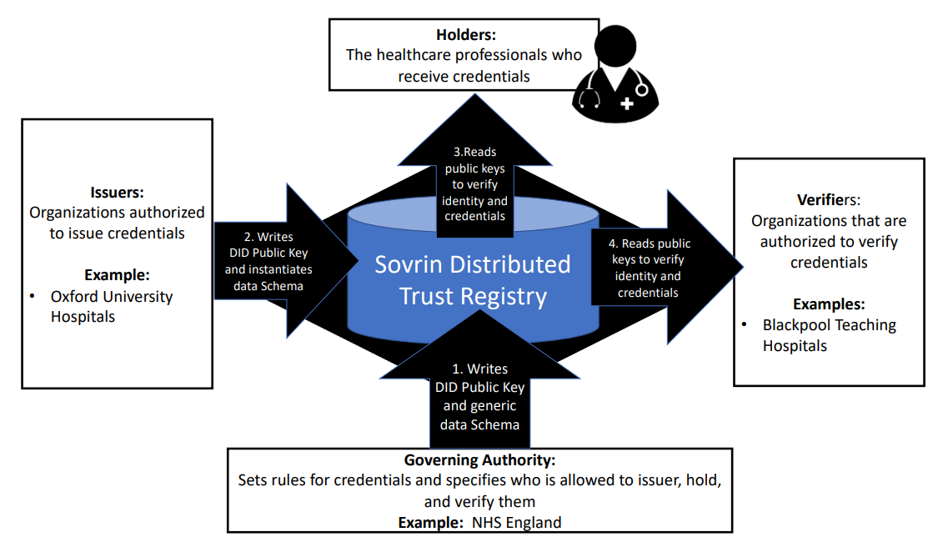
3.3.1 自己主権型／分散型アイデンティティに関する取り組み・ユースケース
NHS Digital Staff passport
EU
ドイツ
イギリス
イギリスのNHS（国民保健サービス）は医療スタッフの異動等に伴う身分証明プロセスの効率化のため、W3C VCs/DIDsに準拠した医療従事者の証明書情報交換サービスであるNHS Digital Staff Passportを2020年から展開しており^{１}、レジストリとしてHyperledger IndyをベースとしたSovrin Networkを使用しウォレットはEvernym社から提供を受けている^{２}
NHS Digital Staff PassportにおけるSovrin Networkの活用
利用者（医療従事者）の個人情報はブロックチェーンに保存することなく、P2Pで通信を行う
参加する病院は公開鍵をSovrin Networkのレジストリに保存し、秘密鍵で証明情報に署名を行う。
検証者は分散型台帳上の公開鍵をもってID情報の検証を行う
出所）
１ https://transform.england.nhs.uk/information-governance/guidance/digital-staff-passport/
２ https://cpb-us-e1.wpmucdn.com/wordpressua.uark.edu/dist/5/444/files/2018/01/BCoE2022SS1FINAL.pdf

Slide 42
3.3.1 自己主権型／分散型アイデンティティに関する取り組み・ユースケース
FCAによる規制サンドボックスの実施
EU
ドイツ
イギリス
FCA（金融サービス庁）は新たな技術やビジネスモデルを促進するために、企業が市場で実証を行う事のできる規制サンドボックス（Regulatory Sandbox）を実施しており^{１}、規制サンドボックスの中でデジタルIDに関する実証が行われ、分散型アイデンティティ、SSIに関連した事例も含まれている^{２}
規制サンドボックスにおける分散型アイデンティティ、SSIに関連した実証
参加企業等
Fintech Delivery Panel Partners※が申請主体となり、Deloitte、Evernym、Onfido等がメンバーとして参加した
2019年の規制サンドボックス第5コホートで申請が認められ実施された
取り組み概要
金融機関のKYCプロセスにおいて、消費者が分散型IDとVCを用いて身元の証明を行い口座を開設する実証を行い、規制
要件への適合をテストした
Evernymの提供する自己主権型のデジタルIDウォレット及びVCの発行プラットフォームとOnfidoのID検証SDKを用いて、金
融機関の顧客オンボーディング、口座開設の効率化を図った
※イギリスにおけるフィンテックの推進を目的とした、金融機関、テック企業、規制当局、シンクタンク等の共同イニシアチブ
出所）
１ https://www.fca.org.uk/firms/innovation/regulatory-sandbox
２ https://www.evernym.com/onfido-deloitte/

Slide 43




3.3.1 自己主権型／分散型アイデンティティに関する取り組み・ユースケース
ユースケース：映画館における「年齢証明」の簡易化
分野：エンタメ
EU
フェーズ：実運用
ドイツ
イギリス
概要
エンティティ
2022年5月、英国映画協会（UK Cinema Association）がDigital Identity and Attributes Trust Frameworkにおける認定アイデンティティサービスプロバイダー(IDSP)であるYotiとパートナーシップを締結し、Yotiアプリを使用して映画館における年齢を証明できるようにした
イギリスの映画館利用者の約20%が9-14歳、約30%が15-24歳に属している一方、パスポートや運転免許証なしで年齢を証明することが非常に困難であるという課題解決を目指すもの^{１，２}
費用負担主体：英国映画協会
価値提供主体：Yoti
参加者：映画館ユーザー
使用されている技術
扱う属性情報
AES-256暗号、フェイスキャプチャ
年齢証明情報
ペインポイント
提供する価値
年齢証明手段がパスポートや運転免許証しかない
モバイルアプリ導入による選択肢の増加
ビジネスモデル
なりすまし防止のために携帯電話を傾けると動作するホログラムが実装されている
⑤Yotiアプリ上のQRコードを提示
⑧年齢制限作品の鑑賞を許可
映画館
映画館ユーザー
④デジタルID
取得
⑥QRコード情報
送信
①電話番号登録
②3D顔認証
③パスポート/免許証画像アップロード
⑦認証・ユーザ情報を提供
パートナーシップ締結
（費用負担）
Yoti
(IDSP)
英国映画協会
出所）１ https://www.techuk.org/resource/uk-cinema-association-partners-with-digital-identity-provider-yoti-to-ease-proof-of-age-challenges-at-cinemas.html
２ https://www.cinemauk.org.uk/wp-content/uploads/2022/05/Yoti-Digital-ID-Scheme-Press-Release1.pdf

Slide 44
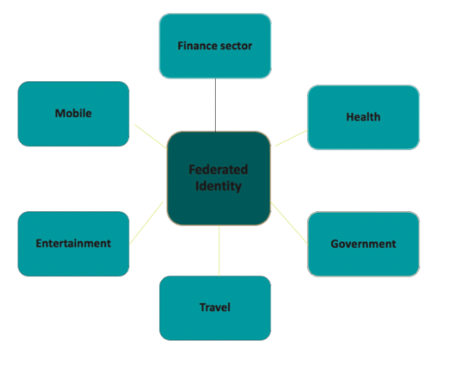
3.3.1 自己主権型／分散型アイデンティティに関する取り組み・ユースケース
ユースケース：英国金融サービス向けのデジタルIDスキームの構築
分野：金融
EU
フェーズ：PoC
ドイツ
イギリス
概要
エンティティ
イギリスの金融サービスにおける業界団体であるTISA（The Investing and Saving Alliance’s）は、英国の金融サービスのデジタル化を推進するためのゲートウェイとして、デジタルIDスキームの開発・検証を実施しており、金融サービスプロバイダーが様々な認定IDプロバイダーからKYCのためにデジタルIDを活用できるようにすることを目指している^{１}
2021年9月、金融サービスプロバイダー(Fidelity、MoneyHub、Profile Pensionなど)とIDプロバイダー(Post office、Yoti、Digidentity、OBidなど)とのPoCフェーズを完了した
費用負担主体： Innovate UK
価値提供主体：TISA、金融サービスプロバイダー、IdP
使用されている技術
扱う属性情報
不明
不明（金融サービスでのKYC属性情報）
ペインポイント
提供する価値
消費者の金融商品へのアクセス複雑性
シンプルかつ安全なアクセス手段の提供・コスト削減・効率化
ビジネスモデル
将来のデジタルアイデンティティの活用イメージ
Innovate UK(ビジネス、エネルギー、産業戦略省が後援する部門外の執行機関)は、デジタルアイデンティティプロジェクトの研究段階を支援するための助成金をTISAに授与
同助成金は、金融サービスプロバイダーとIDプロバイダー間の安全なデジタルIDの使用と再利用をテストするPoCに活用され、主に以下のユースケースがテストされた
  当座貸越付き銀行口座の開設
  ISA（ndividual Savings Account ：個人貯蓄口座）の申し込み
  年金の開設
将来的には、テクノロジー及び規格の相互運用性が担保された様々な分野において作成されたデジタルIDを活用することを目指している
出所）
１ https://www.tisa.uk.com/tisa-groups-projects/digital-id/

Slide 45
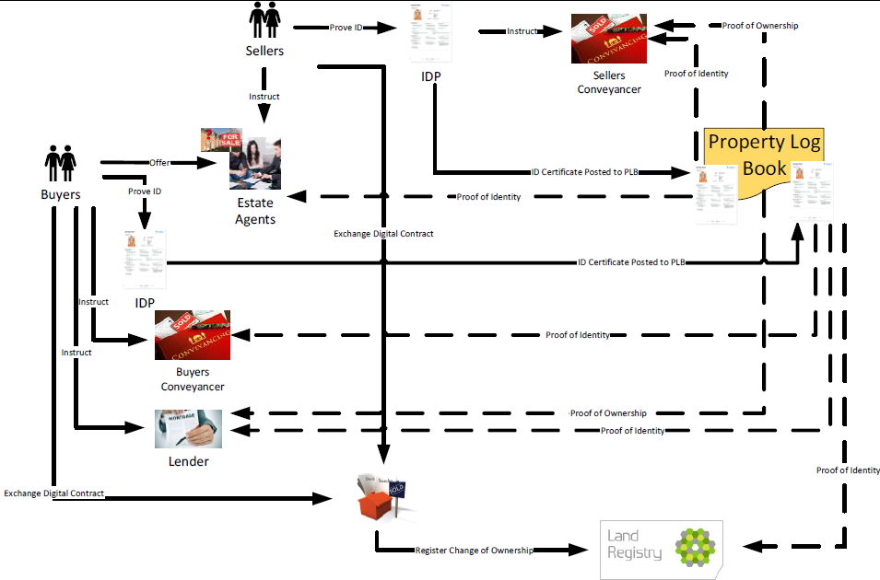
3.3.1 自己主権型／分散型アイデンティティに関する取り組み・ユースケース
ユースケース：不動産に係るデジタルアイデンティティ活用
分野：不動産
EU
フェーズ：実運用
ドイツ
イギリス
概要
エンティティ
イギリスIT企業のEtiveは、政府の技術支援施策であるInnovative UKの助成金を受け不動産取引に係るデジタルアイデンティティスキームを策定した
スキームではEtiveの提供する、不動産に関する販売履歴、保険、エネルギー性能、メンテナンス状況などの情報管理や身元証明で不動産取引をサポートするプロパティログブック（PLB）を活用し、迅速な不動産取引を可能にするとしている^{１，２}
費用負担主体： Innovate UK
価値提供主体：Etive
参加者：不動産の売買者、物件エージェント、銀行、英国土地登記
使用されている技術
扱う属性情報
不明
不動産に関する情報及び売買者の身元証明情報
ペインポイント
提供する価値
不動産取引プロセスにおける時間の増加
デジタルID及びPLBによる各種情報確認の迅速化
ビジネスモデル
住宅売買における買い手（buyer）と売り手（seller）が不動産エージェントの仲介で売買プロセスを行う
売買プロセスの中で、IDプロバイダー経由で売り手、買い手双方の身元証明を行い、その結果をPLBに登録する
以降のローン手続きや不動産不動産登記の専門家（conveyancer）との契約手続きの際にはPLBに記録されたデータを基に照会する
IDプロバイダはイギリスのIDサービスの標準であるGPG45に準拠している（eIDASにも準拠）
出所）
１ https://etive.org/wp-content/uploads/2021/01/A-Digital-Identity-Trust-Framework-and-Home-Buying-Selling__Public.pdf
２ https://etive.org/about/

Slide 46
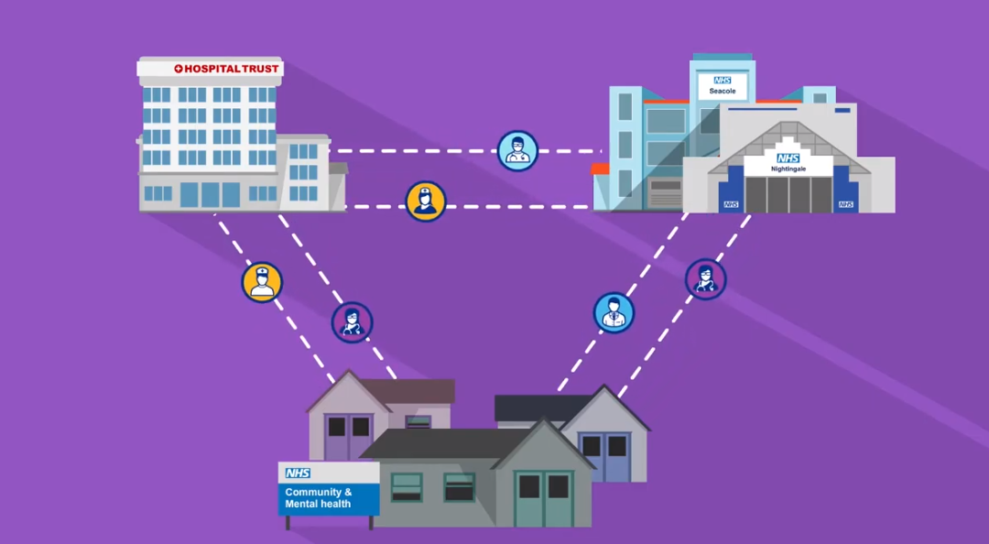
3.3.1 自己主権型／分散型アイデンティティに関する取り組み・ユースケース
ユースケース：医療従事者のオンボーディングトレーニングの効率化
分野：医療
EU
フェーズ：PoC
ドイツ
イギリス
概要
エンティティ
医療従事者が所有し、管理する分散型デジタルスタッフパスポート(DSP)を使用して、あるNHSトラスト*から別のNHSトラストへの簡単なデータ交換を可能にする
従来、医療従事者が英国内のNHSトラスト間で転勤する度に身分証明書や医療証明書を確認し、オンボーディングプロセスに最大7日間も要していたが、DSPを用いたソリューションを活用することでNHS組織間の職員の移動、医療行為の実施に係るプロセスが簡素化されるとしている^{１}
費用負担主体（想定）：医療機関
価値提供主体：IdP（Evernym）
参加者：NHSトラストの医療従事者
*イングランドとウェールズの国民保健サービスにおける組織単位
使用されている技術
扱う属性情報
ブロックチェーン、W3C VCs/DIDs
身元証明情報、医療関連資格、トレーニング記録
ペインポイント
提供する価値
医療従事者の転勤におけるオンボーディングプロセスに時間を要する
デジタルID、検証可能な資格情報によるプロセスの迅速化
ビジネスモデル
DSPは分散型技術に基づいて構築されており、医療従事者はEvernymのデジタルウォレットである Connect.Meを使用してモバイルデバイスにデジタルIDを暗号的に保持、各部門は身元、資格、トレーニング記録を証明する検証可能な資格情報を発行可能になる
W3C標準ベースのアーキテクチャを採用しており、またSitekitやCondatisの検証アプリ をConnect.MeとNHSの人事システムを統合しており、人事プロセスの大幅効率化を可能としている
出所）
１ https://www.evernym.com/blog/two-days-11-hacks-a-recap-of-the-nhs-staff-access-hackathon/

Slide 47

3.3.1 自己主権型／分散型アイデンティティに関する取り組み・ユースケース
ユースケース：患者の「痛み」管理の効率化
分野：医療
EU
フェーズ：PoC
ドイツ
イギリス
概要
エンティティ
英国のディープテック企業であるMvine Ltd. の疼痛管理システム「MSERV」により、患者の感じる痛みをスコアリングし、効率的な患者の治療を行う試みが実施されている
患者は自身の感じる「痛み」を国際的に認知された標準的なアンケートであるQuality of Recovery-15に基づきスコアリングし、同システム通じてスコアが看護師を介さずに直接ペインチームに共有することで、従来よりも正確かつ迅速な治療を行うことが可能となる
Barts Heart Centrerで、心臓手術後の回復強化(ERACS：Enhanced Recovery after Cardiac Surgery)イニシアチブの一環として試験されている^{１}
費用負担主体（想定）：NHSイングランド病院
価値提供主体：Mvine Ltd.
参加者：患者、医療従事者
使用されている技術
扱う属性情報
不明
患者の感じる痛みのスコア
ペインポイント
提供する価値
患者が痛みを訴えてから処置までのタイムラグ
患者の痛みスコアデータ確認による処置の正確・迅速化
ビジネスモデル
従来：看護師に「痛み」を報告し、看護師経由でペインチームに報告し、治療を実施
実用の場合費用負担
されるものと想定？
⑥報告された「痛み」データをもとにタイムリーな治療を提供
ペインチーム
病院
患者
②デジタルID取得？？
④患者の状態を確認
⑤認証・ユーザ情報を提供
①ID登録？？
③「痛み」のデータを入力
プラットフォームの提供
※患者のデータの認証、管理の仕組みについての詳細は確認できなかった
MSERV疼痛管理
プラットフォーム
Mvine Ltd.
出所）１ https://www.techuk.org/resource/digital-identity-in-healthtech-use-case-for-mserv-pain-management-platform.html

Slide 48
3.3 詳細調査結果：自己主権型／分散型アイデンティティに関する取り組み
3.3.2 北米（米国、カナダ）における調査結果

Slide 49
3.3.2 自己主権型／分散型アイデンティティに関する取り組み・ユースケース
社会保障番号の代替識別子の検討
米国
カナダ
米国では社会保障番号の漏洩事件などを通じて、代替的なIDを模索する動きは継続されており分散型IDを検討する動きも政府機関にはみられる
過去発生した社会保障番号の漏洩事件
内国歳入庁（IRS）への不正アクセス事件（2015年）
サイバー攻撃により流出した社会保障番号を用いて、何者かがIRSの公開システムにおいて確定申告を行い、１万３千人分の税還付が詐取された
エキファックス社の情報漏洩事件（2017年）
米国３大消費者信用調査会社の１社であるエキファックス社がハッキングを受け、社会保障番号を含む大量の個人情報が流出し、1億4,300万人への影響があるものとみられている^{１}
事件を受け、当時のトランプ政権は社会保障番号の代わりとなる個人識別手段を検討するように指示した^{２}
社会保障番号の代替識別子の検討
2020年に米国のDHS（国土安全保障省）は、社会保障番号の収集と利用を減少させるため、カナダに本拠地を置くSecure Key Technologies社に193,000ドルを資金提供し、社会保障番号の代替識別子を実装する開発プログラムを実施した
プログラムは、DHSのシリコンバレーイノベーションプログラム（SVIP）の下で実施され、SVIPのディレクターは「分散型識別子（DID）などのW3C標準に基づくシステムを実装し、個人を特定できる情報を明らかにせず、追跡目的で使用できない、グローバルに一意で無意味であるが解決可能で検証可能な識別子の発行を可能にする」と述べている^{３}
出所) 1 https://wired.jp/2017/09/26/massive-equifax-breach/
2 https://www.bloomberg.co.jp/news/articles/2017-10-04/OX9ZNO6K50XS01
3 https://www.dhs.gov/science-and-technology/news/2020/10/09/news-release-dhs-awards-alternative-identifier-social-security-number

Slide 50
3.3.2 自己主権型／分散型アイデンティティに関する取り組み・ユースケース
米国各州におけるｍDLの導入
米国
カナダ
米国ではルイジアナ州、コロラド州、アリゾナ州、カリフォルニア州など複数州でISO/IEC18013-5に基づくモバイル運転免許証（mDL）の導入及びテストを展開しており、個人のモバイルデバイスに保存された検証可能なデジタル運転免許証を、改ざん困難な形で必要な情報のみの提示を可能にするとしている^{１}
ISO/IEC18013-5
2021年に成立したISO規格の国際標準であり、モバイル端末に格納されるモバイル運転免許証（mDL）を実装するためのインターフェース仕様を規定しており、mDLの発行元以外の者（他国の運転免許証発行機関、公共・民間サービスでの運転免許証による身元確認者等）がmDLの検証を可能とすることを目的としている^{２}
mDLによって、個人は物理的なIDを携行することなく、自身のデバイスで運転免許証を管理することができ、トランザクションに必要な属性情報のみを提示することが可能になる^{３}
米国におけるmDLの導入
ルイジアナ州、コロラド州、アリゾナ州は早期からｍDLの導入に取り組んでおり、カリフォルニア州、ユタ州などが近年テストに着手している
米国運輸保安局（TSA）は、Apple社のウォレットアプリケーションをもってmDLのサポートを開始しており、アリゾナ州ではmDLを空港の保安検査で提示することが可能である
出所）
１ https://www.govtech.com/fs/california-moves-to-test-new-digital-drivers-licenses
２ https://www.soumu.go.jp/main_content/000779585.pdf
３ https://www.idemia.com/press-release/idemia-enables-acceptance-state-ids-and-drivers-licenses-apple-wallet-tsa-airport-checkpoints-2022-03-24#:~:text
=The%20TSA%20will%20be%20the,Face%20ID%20or%20Touch%20ID

Slide 51
3.3.2 自己主権型／分散型アイデンティティに関する取り組み・ユースケース
イリノイ州とEvernymの提携
米国
カナダ
イリノイ州政府は、自己主権型IDソリューションのプロバイダーであるEvernym社と提携し、分散型台帳技術を活用して、出生登録プロセスにおいてイリノイ州市民の自己主権型IDを作成する試みを2017年に発表した^{１、２}
取り組みの概要
イリノイ州政府は、2017年に自己主権型IDソリューションのプロバイダーであるEvernym社との提携を発表し、分散型台帳技術を活用して、イリノイ州市民の為の安全なデジタルIDソリューションを提供することを明らかにした
提案されているコンセプトでは、出生登録プロセスにおいてイリノイ州市民の自己主権型IDを作成するため、政府機関が法的氏名、生年月日、性別、血液型などの出生登録情報に暗号署名し、検証可能なクレームを作成するとしている
作成されたクレームは分散型台帳に分散型識別子という形で保存・暗号化され、その閲覧・共有は、ID 所有者または新生児の場合はその法的保護者の明示的な同意により許可され、企業や政府がイリノイ州市民を認証する際に使用できる
出所）
１ https://www2.illinois.gov/IISNews/14759-DCEO_Birth_Registration_Pilot_Release.pdf
２ https://www.govtech.com/data/illinois-announces-key-partnership-in-birth-registry-blockchain-pilot.html

Slide 52
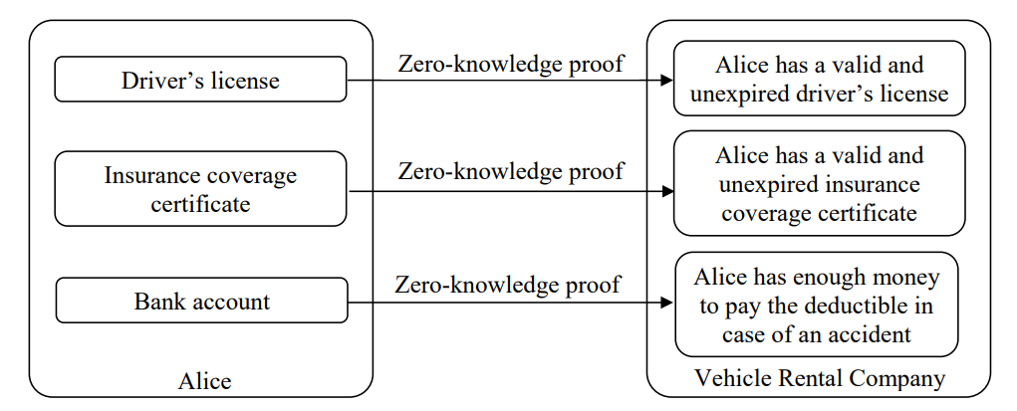
3.3.2 自己主権型／分散型アイデンティティに関する取り組み・ユースケース –分散型台帳技術に関する取り組み
NISTによるブロックチェーンID管理システムの検討
米国
カナダ
NISTは2020年1月14日にブロックチェーンベースのID管理システム(IDMS)に関するホワイトペーパーを公開した。NISTは従来の ID システムは通常、単一障害点の形成、相互運用性の欠如および大量のデータ収集やユーザー追跡の有効化などのプライバシーの問題があるが、ブロックチェーン技術には、これらの懸念を軽減する可能性があるとして、ブロックチェーンベースIDMSのアーキテクチャの分類アプローチ、想定されるユースケースなどを記載している^{１}
NISTのホワイトペーパーに記載されたユースケースの例
ユースケース例：車のレンタルにおける最小情報開示
有効な運転免許証、保険証書、銀行口座情報などをウォレットアプリとオンチェーンストレージに格納し、それらを組み合わせて必要な最小情報（免許証・保険証書の保持、有効期限等）として自動車レンタル会社に提示することを想定している
より一般的には、MOBI（後述）などのブロックチェーンイニシアチブの推進するシステムの中に含まれる、料金支払いや駐車サービスなど、自動車産業のあらゆるエンティティが含まれるとしている
出所）
１ https://nvlpubs.nist.gov/nistpubs/CSWP/NIST.CSWP.01142020.pdf

Slide 53

3.3.2 詳細調査結果 -自己主権型／分散型アイデンティティに関する取り組み・ユースケース
ユースケース：MOBI
分野：交通
米国
フェーズ：PoC
カナダ
概要
エンティティ
MOBIは米国に本拠地を置く、自動車産業におけるブロックチェーン技術等の利用・標準化を推進するコンソーシアムである
車両に固有のIDであるVIDとビークルウォレットを付与し、オーナーや製造元などのウォレットと連携させることにより、V2Xサービスへの利用や、CO2排気量、バッテリーに関するデータの連携を促進する取り組みを行っている^{１}
費用負担主体：不明
価値提供主体：MOBI
参加者：ユーザー、政府機関、自動車メーカー、V2Xサービス提供企業
使用されている技術
扱う属性情報
W3C VCs/DIDs、ブロックチェーン
車両登録証明、整備履歴証明、保険加入状況等
ペインポイント
提供する価値
車両に関するデータが分散管理されており、収集作業が煩雑
車両データをビークルをウォレットで管理し情報収集作業を簡素化
ビジネスモデル
VID
罰金の支払い、
走行距離ベース保険
等の利用
ウォレット
車両登録証明
走行距離、
バッテリーの状態
各種サービス
政府機関等
製造元証明
整備履歴証明
CO2排出量、
サプライチェーン情報
などのデータ連携
Vehicle
Wallet
VIDの検証
オーナー証明
保険加入の証明
自動車
メーカー
ウォレット
VID
の紐づけ
データ市場
Vehicle DID
Ledger
オーナー
ウォレット
VIDの検証
出所）
１ https://dlt.mobi/

Slide 54

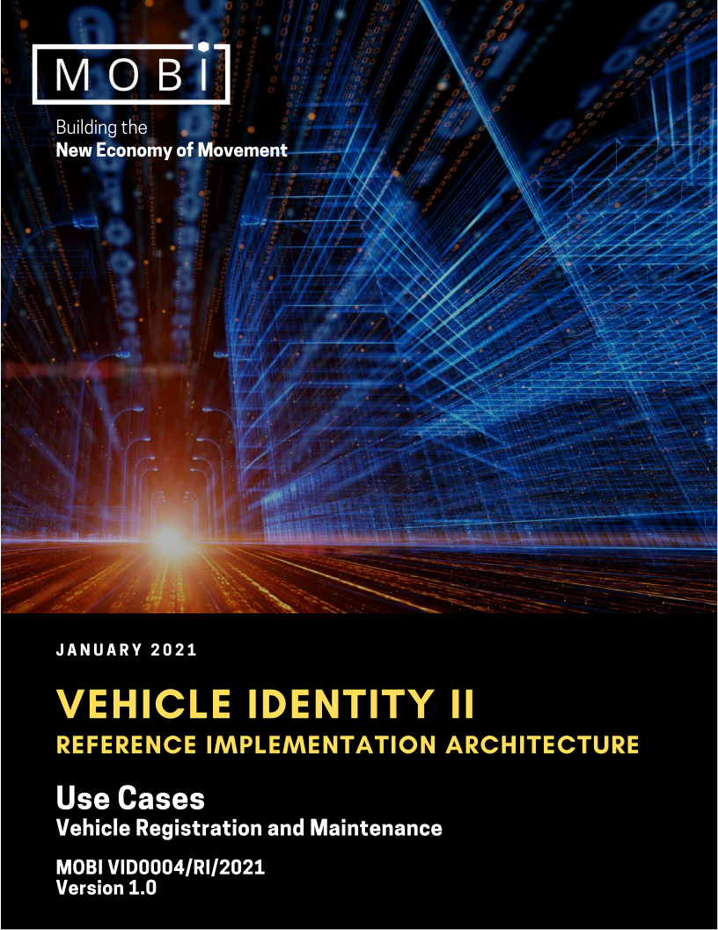
3.3.2 詳細調査結果 -自己主権型／分散型アイデンティティに関する取り組み・ユースケース
（補足）MOBIの国際標準規格準拠状況
米国
カナダ
MOBI（Mobility Open Blockchain Initiative）における車両に付与される固有IDであるVID標準にはバージョンⅠ、Ⅱが存在し、W3C VCs／DIDsへの言及が見られる^{１}
VIDのバージョンについて
MOBIの公表しているVID標準には、2019年に公表されたVIDⅠと、2021年に公表されたVIDⅡが現状存在し、VIDⅠについては車両製造元での出生証明を付与し、VIDⅡでは政府の車両登録や、メンテナンス履歴の証明・追跡がスコープとなっている
VIDの準拠標準について
VIDⅠ、VIDⅡともに、公開されている部分は冒頭のサマリと用語定義のみで、本文はMOBIメンバーのみに公開されるとしている
VIDⅠでは、備考として「一部明確な方法と要件を示すが、他の実装固有要素は、実装時の柔軟性を保持するために意図的に曖昧なままにしている」とし、その例としてW3CのDIDsと、他の統合IDプロトコルの対立を述べている
しかし、用語定義の中でVCs、DIDsについてはW3Cで規定された標準である旨言及していることから、関連規格について認識しているものと思われる
VIDI
VIDⅡ
出所）
１ https://dlt.mobi/

Slide 55


3.3.2 詳細調査結果 -自己主権型／分散型アイデンティティに関する取り組み・ユースケース
ユースケース：信用組合の身元証明効率化
分野：金融
米国
フェーズ：実運用
カナダ
概要
主体・ユーザー
米国のEvernym社は、信用組合サービス組織であるBonifiに対して信用組合のメンバー証明VCの発行と、それを格納するデジタルウォレット、レジストリを含むMemberPassのシステムを構築するサポートを提供した
信用組合のメンバー認証に係る時間が80%減少するなどの効果を挙げた^{１,2}
費用負担主体：Bonifi（信用組合サービス組織）
価値提供主体：Evernym
参加者：信用組合及びメンバー（費用の負担は不明）
使用されている技術
扱う属性情報
W3C VCs
信用組合のメンバー資格
ペインポイント
提供する価値
従来の信用組合のセキュリティが不十分（簡単な本人確認質問など）
検証可能な信用組合メンバー資格情報の発行
信用組合のメンバー認証に時間を要する
デジタル資格情報の検証による認証の高速化
ビジネスモデル
証明書の発行
プラットフォームの提供
ウォレットアプリの
開発・提供
費用支払い
Bonifi
証明書の発行
提示
発行
プラットフォーム
信用組合
メンバー
ウォレット
アプリ
提示先
Evernym社
信用組合
紐づけ
検証
デジタル資格情報交換プラットフォーム(Verity)、
ウォレット開発キット（mobileSDK）の提供
ブロックチェーンネットワークを活用したデジタルレジストリ
出所）１ https://www.evernym.com/case-studies-memberpass/
２ https://secureservercdn.net/198.71.233.197/yxs.15e.myftpupload.com/wp-content/uploads/2020/05/052620-Trust-Registry-Flyer-v-Final-4.pdf

Slide 56
3.3.2 詳細調査結果 -自己主権型／分散型アイデンティティに関する取り組み・ユースケース
ユースケース：難民IDの提供
分野：医療
米国
フェーズ：実運用
カナダ
概要
エンティティ
NGO団体のiRespondによって、個人識別手段を持たない難民に対して、分散型デジタルIDと医療サービス等へのアクセスが提供されている^{１}
虹彩スキャン画像を12桁のID番号に変換してブロックチェーンネットワークに保存し、IDと紐づけられた医療記録はデータベースに保管される
虹彩スキャン画像のみが医療記録へのアクセスキーとなる^{２}
費用負担主体：不明
価値提供主体：iRespond
参加者：ユーザー（難民）、医療機関
使用されている技術
扱う属性情報
ブロックチェーン
医療記録
ペインポイント
提供する価値
難民は個人識別手段がなく十分な医療サービスが受けられない
IDを付与することで医療サービスを受けることが可能になる
ビジネスモデル
虹彩スキャン
虹彩スキャンし
医療サービスを受ける
iRespondソリューション
アルゴリズム
IDの提供
難民
難民キャンプ
医療施設
虹彩スキャン
による医療記録
へのアクセス
虹彩画像を暗号化した
12桁のID番号を
ブロックチェーンに保存
医療記録
を保存
医療記録と
IDの紐づけ
出所）１ https://www.irespond.org/
２ https://www.newsweek.com/2019/03/08/can-blockchain-finally-give-us-digital-privacy-we-deserve-1340689.html

Slide 57
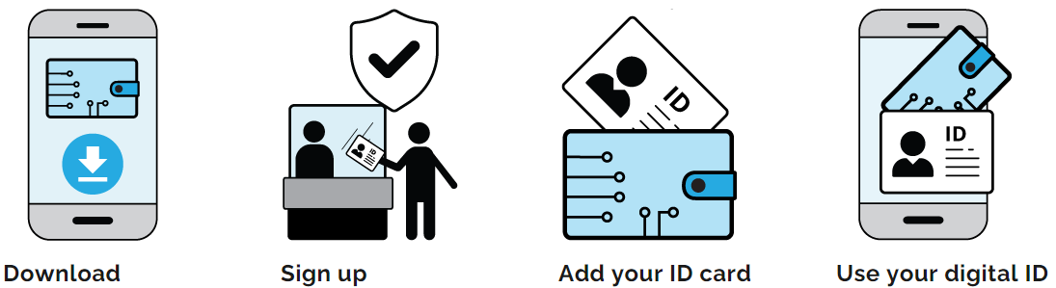
3.3.2 自己主権型／分散型アイデンティティに関する取り組み・ユースケース
オンタリオ州デジタルID
米国
カナダ
オンタリオ州政府は、民間企業と連携して州の住民向けのデジタルIDサービスの開発・提供を実施しており、W3C、DIF、ToIP、OpenID Connectなどに準拠した分散型・自己主権型IDのモデルを採用している
デジタルIDシステムの開発
オンタリオ州政府は、2017年から州の中小企業イノベーションチャレンジ（SBIC）の一環として、オタワに拠点を置くBluink社を支援し、モバイルアプリであるeID-Meを開発した
デジタルウォレットでのID管理をシステムの中心として、2021年後半からリリース予定としていた（オンタリオ州政府のWebサイトでは、リリースに向け準備中となっているが、Bluink社のHPではeID-Meは実稼働している）^{１}
オンタリオ州デジタルIDの概要
オンタリオ州の準拠する技術・標準
オンタリオ州住民は、モバイルアプリをインストールし、オンラインもしくは対面の確認でサインアップした後、デジタルウォレットに州政府発行の証明書を格納・提示することが可能となる
W3CのVCモデルに準拠したプロセスで発行・提示・検証を行うとしている^{２，３}
オンタリオ州政府は準拠を検討している技術・標準を以下のとおり公開している^{４}
データモデル
Verifiable Credential(W3C)
鍵管理
DID(W3C)
データ形式
JSON-LD(W3C)
DIDメソッド
・DID:WEB,DID:KEY(W3C)
・DID:PEER(DIF)
通信層
DIDCommV2(DIF)
ID標準
OIDC(OIDF)
相互運用性
・SIOP V2(OIDF),
・Presentation Exchange, Credential Manifest(DIF),
・ Aries Interop Profile 2.0(Hyper ledger)
署名形式
BBS+(BLS12-381), EdDSA(W3C)
出所）１ https://bluink.ca/blog/posts/press-release-bluinks-eid-me-brings-ontario-digital-identity-to-your-smartphone
２ https://toronto.ctvnews.ca/ontario-prepares-to-launch-digital-id-program-and-here-s-how-it-works-1.5577757
３ https://www.ontario.ca/page/digital-id-ontario
４ https://www.ontario.ca/page/ontarios-digital-id-technology-and-standards

Slide 58
3.3.2 自己主権型／分散型アイデンティティに関する取り組み・ユースケース
ISEによる資金提供プログラム
米国
カナダ
カナダのイノベーション科学経済開発省(ISE)はInnovative Solution Canadaというイノベーター企業への資金提供プログラムを行っており、2019年に「User-Centric Verifiable Digital Credentials」と題し、個人が保有する、ポータブルかつ安全なデジタル資格情報：自己主権型IDソリューションを募集した^{１，２}
User-Centric Verifiable Digital Credentialsの公募概要
提案するソリューションの要件
国内またはグローバルに相互運用可能な検証プラットフォームで動作できるユーザー中心の検証可能なデジタルクレデンシャルを作成すること
ユーザーのプライバシーとIDを保護する事
W3CのDIDs/VCs、JSON-LDなどの標準に準拠したウォレット、エージェントを使用した検証可能なデジタル資格情報の作成・送信・保存をサポートすること
PCTFその他（限定しない）のガイドラインに準拠していること
プロジェクトへの資金提供
フェーズ１で最大150,000カナダドル、フェーズ2で最大1,000,000カナダドルの資金提供を行うとして提案を募集し、フェーズ1で適格とされた提案のみフェーズ2に進んだ
採択されたユースケース
最終的に6つのユースケースが公表されており、2021年に最終報告会と公開デモが実施された
採択されたベンダーにはオンタリオ州デジタルIDに関係するBluinkやVerified.Meの提供主体であるSecurekeyなどが含まれている
出所）１ https://canada-ca.github.io/ucvdcc/
２ https://ised-isde.canada.ca/site/innovative-solutions-canada/en/user-centric-verifiable-digital-credentials

Slide 59
3.3.2 自己主権型／分散型アイデンティティに関する取り組み・ユースケース
OPCによる取り組み
米国
カナダ
カナダのプライバシー権の保護および促進を目的とした両院議会内の主体であるOPC（プライバシーコミッショナー事務局）は、デジタルIDの実装に係る研究への支援や、デジタルIDやプライバシーについてオンブズマンとの共同決議などを行っており^{１}、特にデジタルIDエコシステムに関係する共同決議においては、中央集権的な仕組みを避け、個人の主権とプライバシーを重視するよう政府含むデジタルIDのステークホルダーに求めていることが分かる^{２}
OPCによる取り組み例
プライバシーに関する研究支援
OPC は、2022年6月20日にプライバシー研究を支援する「Contributions Program」の一環として、社―ブルック大学に47,443カナダドルの給付を発表した。この研究プロジェクトは、カナダ企業において、従業員のプライバシー尊重や法令を順守しながら、クラウドベースのデータストレージを行うデジタルIDを実装する方法を検討するものであり、プロジェクトは、2023年3月末までに完了予定である
プライバシー監視の責任を負う連邦・州・準州のプライバシーコミッショナー及びオンブズマン共同決議
OPCは2022年9月21日にデジタルIDエコシステムにより、個人、企業および政府がIDを確認し、高度な効率性と信頼性を持ってオンラインで取引を行うためのオンブズマン決議を行った。決議の中では、デジタルIDエコシステムへの参加者に対する以下の様な提言・要求が述べられている
・デジタルIDエコシステムは中央データベースを構築すべきではない
・個人は自分の個人情報を管理する必要がある
・デジタルIDエコシステムへの個人の参加は、自発的かつ任意である必要がある
・・・・
出所）１ https://www.priv.gc.ca/en/opc-actions-and-decisions/research/funding-for-privacy-research-and-knowledge-translation/cp_bg/
２ https://www.priv.gc.ca/en/about-the-opc/what-we-do/provincial-and-territorial-collaboration/joint-resolutions-with-provinces-and-territories/res_220921_02/

Slide 60
3.3.2 自己主権型／分散型アイデンティティに関する取り組み・ユースケース
政府とATB Ventures社の連携
米国
カナダ
カナダの金融機関ATB Financialの研究部門であるATB Ventures社（DIACCのメンバー）は、2022年2月にカナダ政府と連携した国家デジタルトラストサービスのPoCをサポートするため、同社の自己主権型ID管理ソリューションプラットフォームである「Oliu」を提供し、9月に同プラットフォームを販売開始した^{１}
OliuはW3Cの各種標準に準拠し、ブロックチェーンを基盤とした資格情報を発行するためのノーコードで利用できるWebアプリケーションやAPIからなる「Studio」と、クレデンシャルウォレットである「Proof」からなり、デジタルクレデンシャルの発行、検証のための総合的なスイートであるとしている^{２}
Oliuの概要
テンプレートからの資格情報を作成・発行、
提示先との接続（検証要求）
Oliu
Studio
資格情報発行
提示
組織A
Proof
ウォレット
組織B
紐づけ
検証
※ブロックチェーン基盤の提供も
サービスに含まれるかは不明
ブロックチェーン
出所）
１ https://oliu.id/studio/
２ https://www.newswire.ca/news-releases/atb-ventures-r-launches-their-enterprise-software-platform-oliu-tm-to-organisations-today-accelerating-the-adoption-of-digital-identity-854314621.html

Slide 61
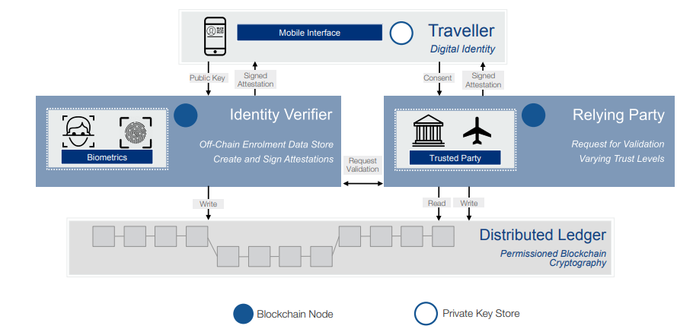
3.3.2 自己主権型／分散型アイデンティティに関する取り組み・ユースケース
KTDIへの参加
米国
カナダ
カナダ政府は、世界経済フォーラム（WEF）の主導する、世界旅行における旅行者IDを通じたセキュリティ強化を推進するイニシアチブであるKTDIにパートナーとして参加している^{１}
KTDIは、旅行者個人が検証されたID属性を自己管理できる分散型IDをコンセプトとしたグローバルコンソーシアムを結集するとしており、カナダ、オランダが政府として参加している^{２}
Known Traveller Digital identity(KTDI)パイロットの概要
KTDIのパイロットグループは、カナダ政府とオランダ政府を中心として、エアカナダ、モントリオール空港、アムステルダム空港などが2018年から参加し、2019年に内部でのテストを実施した
KTDIのプロトタイプでは、旅行者がパスポートや市民権、生体情報といった、信頼できるエンティティによって証明された検証済み資格情報をモバイルデバイスで管理し、旅行の各段階で（事前）提示することにより搭乗・出入国プロセスを迅速化し、また検証結果はKTDIプロファイルに追加されることで、当局のリスク管理の容易化などを実現するとしている^{３}
KTDIのプロトタイプコンセプト
旅行者はパスポート情報や生体情報をモバイルアプリを通じて提供し、政府当局の検証を受けることでプロファイルが作られる
検証されたID情報は、旅行者の同意に基づき旅行の各段階で空港職員や国境当局に提示され・検証される
資格情報の識別子、発行・検証組織の公開識別子は暗号化され、分散型台帳に書き込まれる
出所）１ https://ktdi.org/
２ https://www.westernstandard.news/news/canada-one-of-two-countries-participating-in-wef-travel-digita
l-id-pilot-program/article_54eca963-702b-5652-8d83-76ad92bfd6f1.html
３ https://www3.weforum.org/docs/WEF_The_Known_Traveller_Digital_Identity_Concept.pdf

Slide 62
3.3.2 自己主権型／分散型アイデンティティに関する取り組み・ユースケース
ユースケース：Interac verification service
分野：金融
米国
フェーズ：実運用
カナダ
概要
エンティティ
Interac社とカナダの金融機関により、デジタルID検証ネットワークであるInterac verification serviceが提供されている（※）
Interac verification serviceは金融機関に登録しているIDや属性情報を、アプリケーションを通じて連携・提示・検証することを可能にするサービスで、政府サービスへのログインも可能である^{１}
（※）2022年現在にInterac社によりSecureKey Technology社が買収され、Verified Meから名称変更した^{２}
費用負担主体：不明
価値提供主体：SecureKey Technology社（当初）
参加者：ユーザー、金融機関、企業・政府等のサービス提供機関
使用されている技術
扱う属性情報
DID（W3C）、ブロックチェーン（Hyperledger Fabric）
金融機関に登録している属性情報
ペインポイント
提供する価値
電子メールでの個人情報のやり取りによる個人情報の盗難や詐欺の発生
安全かつ信頼性のある認証システムによる不正の排除
ビジネスモデル
データの
アクセスキーを付与
データの提示を要望
ID発行を要望
ユーザー
モバイルアプリまたは
Webブラウザ等の
ユーザーエージェント
提示
金融機関などの
アイデンティティプロバイダー
ID・属性情報の
提示先
データの信頼性を
保証
データの信頼性を
保証
Interac verification service
Hyperledger Fabricに準拠した
ブロックチェーンを構築
ブロックチェーンネットワーク
出所）１ https://verified.me/
２ https://www.interac.ca/en/consumers/products/interac-verification-solutions/sign-in-service/

Slide 63
3.3.2 自己主権型／分散型アイデンティティに関する取り組み・ユースケース
ユースケース：BCデジタルトラスト‐OrgBookBC
分野：行政
米国
フェーズ：実運用
カナダ
概要
エンティティ
ブリティッシュコロンビア（BC）州政府は、デジタルIDとVCに関するプロジェクトである「BCデジタルトラスト」を行っている
BCデジタルトラストでは、VCを発行・検証するためのソフトウェアや、オープンソースのデジタルIDウォレットであるBCウォレット、及び州政府等の発行した資格情報を検索・入手できるパブリックディレクトリである「OrgBookBC」の開発・提供を行っている^{１}
費用負担主体：不明
価値提供主体：BC州政府
参加者：ユーザー、市民サービス省
使用されている技術
扱う属性情報
W3C VCs、ブロックチェーン（Hyperledger Aries、Indy、Ursa）
不明
ペインポイント
提供する価値
証明書の発行・認証には時間と労力がかかる
証明書の発行・認証をシステム化することで時間と労力を削減
ビジネスモデル
市民サービス省などの
資格情報の発行機関
VCの発行
OrgBookBCが
クレデンシャル発行機関であると認定
発行されたVCの
検索・閲覧・取得
※取得は組織のみ
OrgBookBC
認定機関
ユーザー
（個人・組織）
ブロックチェーンネットワーク
出所）
１ https://digital.gov.bc.ca/digital-trust/projects-and-initiatives/orgbook-bc/

Slide 64
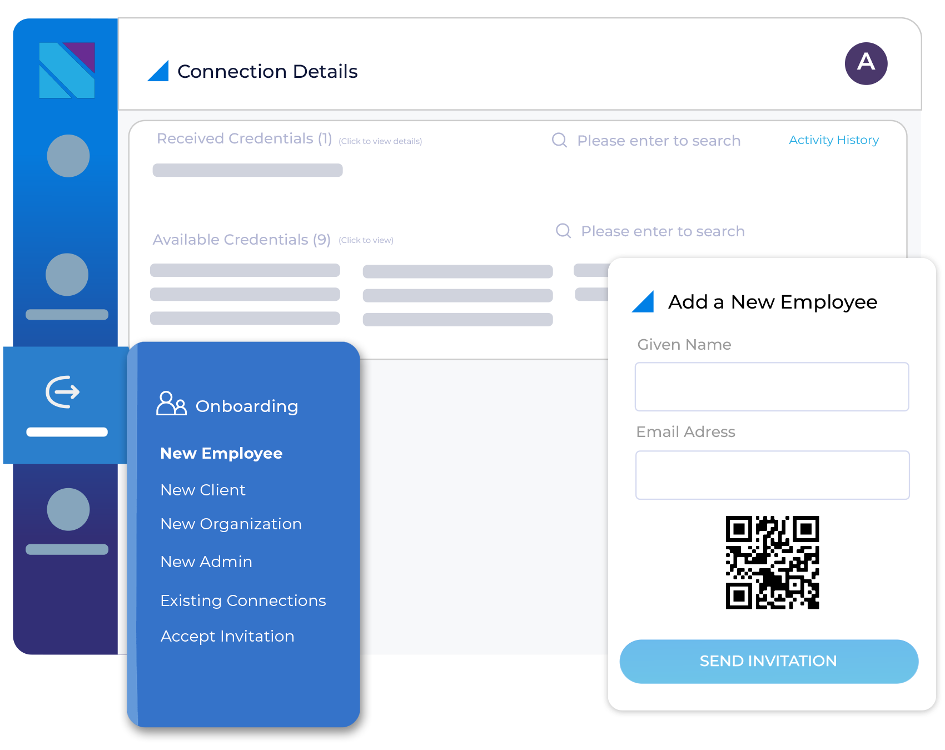
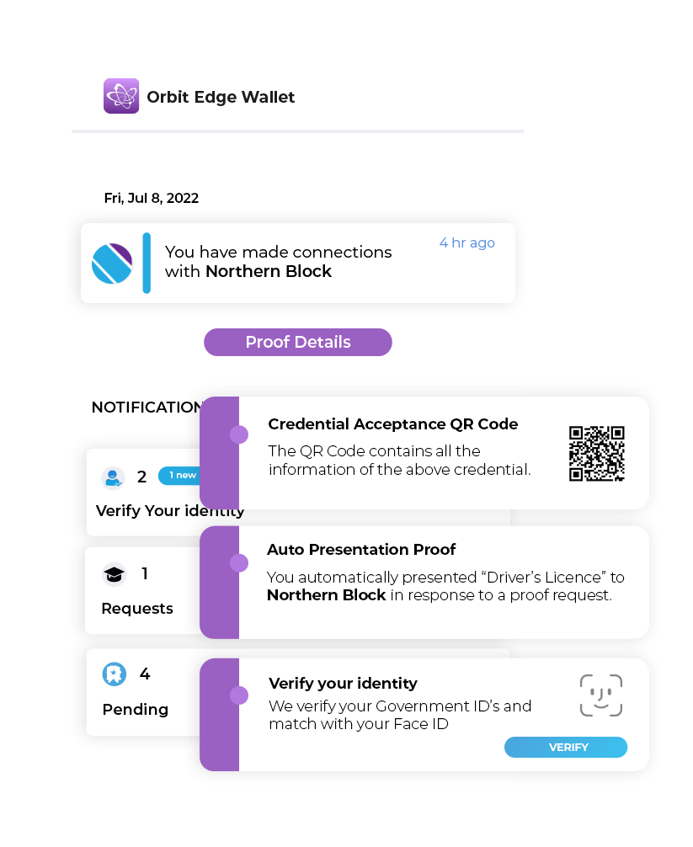
3.3.2 自己主権型／分散型アイデンティティに関する取り組み・ユースケース
ユースケース：Nothern Block
分野：行政、旅行、金融、医療、サプライチェーン
米国
フェーズ：実運用
カナダ
概要
エンティティ
Nothern Block社によって、企業向けのデジタルクレデンシャル管理・発行プラットフォームとWebベースのクラウドウォレットからなる「Orbit Enterprise」と、個人向けのデジタルクレデンシャル格納・提示を行うモバイルウォレットである「Orbit Edge Wallet」が提供されている
相互運用性の確保、ゼロ知識証明による選択的開示も可能とされている^{１}
費用負担主体：不明
価値提供主体：Nothern Block社
参加者：ユーザー（個人、企業）
使用されている技術
扱う属性情報
VC、DID（W3C、Anoncreds）、ブロックチェーン（Hyperledger）
運転免許証、パスポート等
ペインポイント
提供する価値
資格情報の発行機関が多数あり管理が煩雑
単一システムで多数の資格情報を管理することが可能
ビジネスモデル
Nothern Blockの提供サービス
Orbit Enterprise
Orbit Edge Wallet
企業向けのデジタルクレデンシャル管理・発行
プラットフォームとWebベースのクラウドウォレット
個人向けのデジタルクレデンシャル格納・提示
を行うモバイルウォレット
出所）
１ https://northernblock.io/orbit-edge-wallet/

Slide 65
3.3.2 自己主権型／分散型アイデンティティに関する取り組み・ユースケース
ユースケース：eID-Me
分野：行政・金融・小売・医療等
米国
フェーズ：実運用
カナダ
概要
エンティティ
カナダのオタワに所在するBluink社は、身分証明書のスキャン・生体認証によって作成した検証済みのデジタルIDと、行政・企業のサービスを統合するソリューションであるeID-Meを提供している^{１,2}
eID-Meはオンタリオ州政府のデジタルIDにおいても使用されている³
費用負担主体：行政機関、民間企業（金融、小売、医療、旅行、法務、シェアリングエコノミーが例として示されている）
価値提供主体：Bluink社
参加者：行政・企業サービスのユーザー
使用されている技術
扱う属性情報
W3C VCs, OpenID Connect, SAML
本人確認情報（政府発行証明書）
ペインポイント
提供する価値
ユーザーのなりすまし、ID詐欺のリスク
検証済デジタルID作成によるセキュリティ強化
サービスへのオンボーディングに係るコスト
登録の容易化による顧客体験向上、対面確認などのコスト削減
ビジネスモデル
アプリケーションによるリモートID検証・モバイルデジタルIDの提供、サービスへの統合
証明書のスキャン・顔認証
によるデジタルIDの作成
デジタルIDの提示による
オンボーディング・サービスの利用
アプリの利用は基本無料だが、企業向けサービスでは利用ユーザーあたり月額5ドルを請求
発行
政府
行政・企業サービス
のユーザー
eID-Meアプリ
ID対応サービスを提供する
行政機関・企業
Bluink社
暗号化された
ID情報の送信
検証
サーバーの維持・管理
現在カナダの運転免許証、パスポート、健康カード、永住者カードなどをサポートしている
※現状eID-MeのデジタルIDは政府の身分証明書等に代わるものではないが、オンタリオ州などでは物理的な証明書を代替していく試みがある
eID-Meサーバー
（検証後サーバーはID情報を保持しない）
出所）1 https://reviews.financesonline.com/p/bluink-enterprise/
2 https://bluink.ca/eid-me#solutions
3 https://docs.bluink.ca/eid-me/faq.html

Slide 66
3.3 詳細調査結果：自己主権型／分散型アイデンティティに関する取り組み
3.3.3 オセアニア（オーストラリア、ニュージーランド）における調査結果

Slide 67
3.3.3 自己主権型／分散型アイデンティティに関する取り組み・ユースケース
連邦政府・州政府によるデジタル資格情報の活用
オーストラリア
ニュージーランド
ニューサウスウェールズ（NSW）州の行政サービス提供主体であるService NSWは州政府の発行する資格情報をデジタルウォレットで管理することのできるアプリケーションを提供しており^{1,2}、その取り組みの中で自己主権型／分散型IDに関する議論・計画が実施されている^{3,4}
2023年2月には、連邦政府と州・準州政府の間で国家のデジタルIDシステムにデジタル資格情報を含めるための契約に合意したことが報じられている⁵
NSWデジタルID
Service NSWアプリ
Service NSWが提供するスマートフォンアプリであり、ユーザーは州政府の発行する一部の資格情報を端末に保存し、表示することができる。利用にはオンライン行政サービスプラットフォームであるMyServiceNSWのアカウントと、セルフィ―と2つ以上の身分証明書によるNSWデジタルIDの作成が必要となる
現状運転免許証、Covid-19デジタル証明書、個人事業主免許、船舶運転免許等12の資格情報が利用可能となっているおり、州政府のパートナー企業や政府機関で使用することができる。データモデルや準拠している技術標準は現状確認できなかった
自己主権・分散型IDへの言及
州政府はNSWデジタルIDについて、「NSWデジタルIDとそのパイロットでは、暗号化された個人情報をデバイスに保管でき、政府や民間企業によって中央保持されることはない。」「ウォレットによって信頼され、分散化され、検証可能な資格情報を管理・共有できるようになる」と述べている
連邦政府・州政府の連携
NSW州政府は連邦政府との資格情報の連携についても検討中であるとしているが²、2023年2月に連邦政府が新しい国家デジタルIDシステムにデジタル資格情報を含めるために、州および準州との契約に合意したと報じられた
これにより、国際標準に基づいたデジタル資格情報をウォレットに保管し、全国的に使用可能になるとされている
出所)
1 https://www.service.nsw.gov.au/transaction/get-started-digital-licences
2 https://www.nsw.gov.au/nsw-government/projects-and-initiatives/how-it-works
3 https://www.itnews.com.au/news/service-nsw-to-bring-facial-verification-to-digital-channels-572839
4 https://www.itnews.com.au/news/nsw-ready-to-pilot-decentralised-digital-id-587834
5 https://www.biometricupdate.com/202302/australia-and-state-govts-agree-on-digital-id-credential-sharing-deal

Slide 68

3.3.3 自己主権型／分散型アイデンティティに関する取り組み・ユースケース
ユースケース：学生登録・本人確認プロセスの分散化
分野：教育
オーストラリア
フェーズ：PoC
ニュージーランド
概要
エンティティ
Mastercardは、2020年にオーストラリア郵便公社のデジタルIDサービス（DigitaliD）とディーキン大学の学生登録及び本人確認プロセスと統合するパイロットを実施した
学生はDigitaliDを使用して大学のオンライン試験ポータルにアクセスすることができ、これはMastercardのネットワーク内のプロバイダーとのサービス統合作業に基づいて行われた^{１}
銀行や政府機関などのリファレンスポイントによって検証された情報を個人がデバイスに保持することで、分散モデルを実現するとしている^{２}
費用負担主体：不明
価値提供主体：オーストラリア郵便公社、Mastercard
参加者：ディーキン大学（学生）
使用されている技術
扱う属性情報
不明
大学の在籍証明（本人確認）
ペインポイント
提供する価値
一元的なIDデータベースの保持
分散型のIDモデルの導入（実験）
ビジネスモデル
デジタルID
作成
サインイン
DigitaliD
オンライン試験
ポータル
ディーキン大学
学生
システム統合を担当？
（詳細不明）
登録
本人確認
統合・共有
（必要なID情報のみ）
Mastercard
オーストラリア郵便公社
の検証済み個人情報
学生登録情報
出所） １ https://www.zdnet.com/article/mastercard-expands-digital-id-trial-with-deakin-and-australia-post/
２ https://www.deakin.edu.au/about-deakin/news-and-media-releases/articles/deakin-and-mastercard-trialling-a-new-digital-identity-service2

Slide 69
3.3.3 自己主権型／分散型アイデンティティに関する取り組み・ユースケース
ユースケース：OCR Labs
分野：不動産・金融・保険等
オーストラリア
フェーズ：実運用
ニュージーランド
概要
エンティティ
オーストラリアのデジタルIDソリューション提供企業であるOCR Labsは、不動産・金融・保険等の企業向けの顧客本人確認サービスを提供している
顧客はフェイスキャプチャと身分証明書による登録でユーザーIDを作成・検証することができ、検証済みIDによって当該企業へのオンボーディング・本人認証が可能になる^{１}
OCR LabsはTDIFの認定を受けている
費用負担主体：企業（金融、不動産、保険等）
価値提供主体：OCR Labs
参加者：当該企業の顧客
使用されている技術
扱う属性情報
生体認証（フェイスキャプチャ）、OAuth
本人確認
ペインポイント
提供する価値
顧客のオンボーディング・本人確認に時間を要する
登録・検証の自動・高速化
ID詐称による不正
検証済デジタルIDによる不正の防止
ビジネスモデル
検証済IDによるオンボーディング
本人認証
デジタルID作成・検証
システム統合の提供
デジタルID作成
顧客
モバイル
アプリ
企業
OCR Labs
登録情報の検証
顧客データ
の登録
照合
検証回数ごとの従量課金制
の費用支払い
政府機関等
データソース
AWS AsiaPacリージョン
ストレージ
（企業により管理）
出所）
１ https://ocrlabs.com/technologies/id-verification

Slide 70
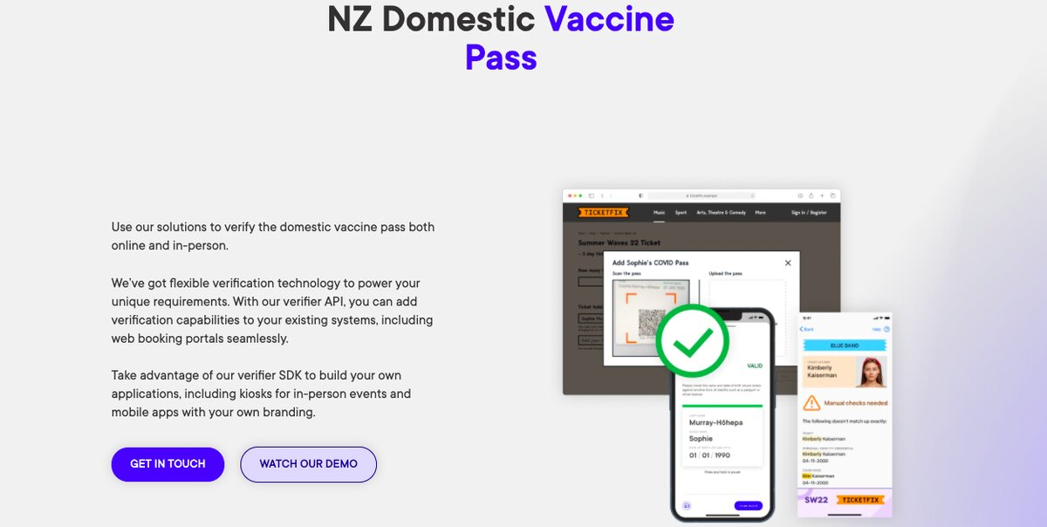
3.3.3 自己主権型／分散型アイデンティティに関する取り組み・ユースケース
MATTRワクチンパス
オーストラリア
ニュージーランド
ニュージーランド政府保健省は2021年に、コロナウィルスのデジタルワクチンパスのプロバイダーとしてオークランドのIT企業であるMATTRを選定した
MATTRは資格情報の生成・検証・管理などの各種デジタルIDサービスを提供する企業であり、DIF、OIDF、W3C、IETF等の主要な国際標準化団体のDID、VC関連規格をサポートしている^{１，２}
デジタルワクチン接種証明書の仕様はGithubで公開されており、W3CのVCデータモデルやDIDweb、IETFのJson Web Keyなどオープンな国際標準に準拠している^{３}
MATTRの提供するワクチンパス
出所) １ https://www.health.govt.nz/news-media/media-releases/technical-information-published-support-covid-19-vaccine-pass-and-verifiers
２ https://learn.mattr.global/docs/platform/supported-standards
３ https://github.com/minhealthnz/nzcovidpass-spec

Slide 71
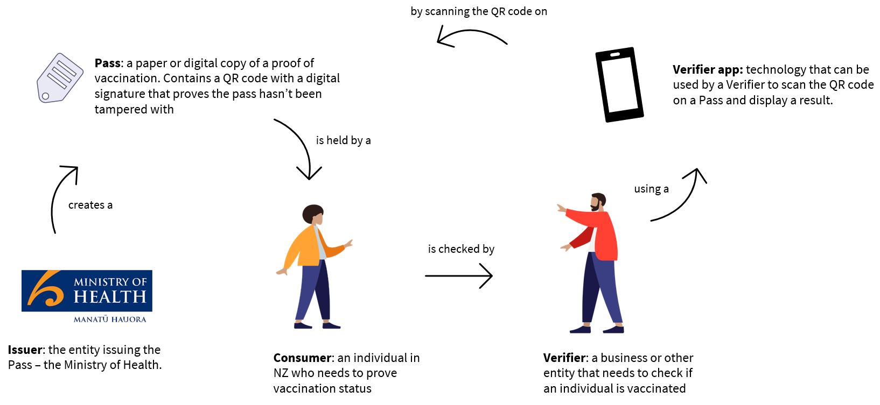
3.3.3 自己主権型／分散型アイデンティティに関する取り組み・ユースケース
ユースケース：MATTRワクチンパスの実装
分野：医療
オーストラリア
フェーズ：実運用
ニュージーランド
概要
エンティティ
ニュージーランド政府保健省は2021年に、コロナウィルスのデジタルワクチンパスのプロバイダーに、オークランドのIT企業であるMATTRを選定した
MATTRは資格情報の生成・検証・管理などの各種デジタルIDサービスを提供する企業であり、DIF、OIDF、W3C、IETF等の主要な国際標準化団体のDID、VC関連規格をサポートしている
デジタルワクチン接種証明書の仕様はGithubで公開されており、W3CのVCデータモデルやDIDweb、IETFのJson Web Keyなどオープンな国際標準に準拠している
費用負担主体：ニュージーランド政府
価値提供主体：MATTR
参加者：ワクチン接種者、医療従事者
使用されている技術
扱う属性情報
W3C、OIDF、DIF、IETFなどの各種標準に準拠（Github上に一覧）
ワクチン接種記録
ペインポイント
提供する価値
正確なワクチン接種記録の確認が困難
改竄不可能なワクチン接種状況の証明・検証
ビジネスモデル
①ワクチンパスはニュージーランド保健省によって発行され、デジタル署名付きのQRコードが含まれる紙もしくはデジタル証明書形式で交付される
②ワクチン接種状況の確認が必要な場面で生活者（国民）はVerifierに対し紙もしくはデジタルで証明書を提示する
③Verifierは検証アプリケーションでQRコードをスキャンし、ワクチン接種状況を確認する
※各種データのやり取りは、W3CのVCデータモデルに基づいている

Slide 72
3.3 詳細調査結果：自己主権型／分散型アイデンティティに関する取り組み
3.3.4 アジア（シンガポール、インド）における調査結果

Slide 73
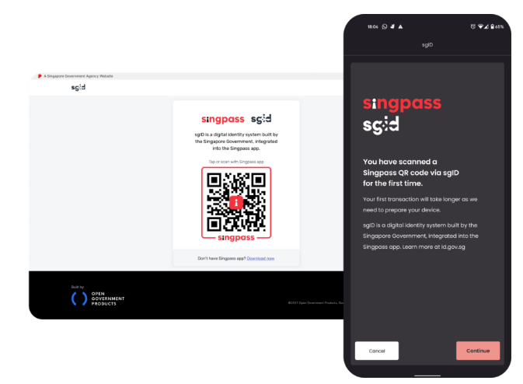
3.3.4 自己主権型／分散型アイデンティティに関する取り組み・ユースケース sgID
シンガポール
インド
sgIDは、GovTechによって開発されている、プライバシー保護に重点を置いた実験的な認証およびデータ共有サービスであり、一部の企業や政府機関で利用できる。sgIDはユーザーが認証を求められるビジネス・サービスごとに固有識別子（unique identifier）を発行するため、NRICなど単一の個人識別番号に依存しないとされる
sgIDによる通信は、ゼロ知識プロトコルを用いてやり取りされ、またユーザーは認証・共有するデータをコントロールできることで安全性・自己主権性を高めているとされ、sgIDへのログインは、Singpass MobileのQRコードスキャンによって行われる^{１，２}
Singapass Mobileを通じたsgIDへのログイン画面
出所）１ https://www.id.gov.sg/
２ https://www.open.gov.sg/products/sgid/

Slide 74

3.3.4 自己主権型／分散型アイデンティティに関する取り組み・ユースケース
分散型アイデンティティへの移行情報
シンガポール
インド
GovTechのナショナルデジタルアイデンティティ（NDI）・ディレクターであるKendric Lee氏は、アラン・チュ－リング研究所が2022年7月に開催した公開セッションで、「Singpassで利用できるサービスのMyInfoはユーザーが自分のIDを制御する試みであり、ある程度フェデレーション型のエコシステムだが、W3CのDID、VCなどに基づく分散型モデルを検討している」旨述べた^{１}
MyInfoの現状スキーム図
MyInfoは現状では個人のスマ－トフォンにインストールされたSingpassモバイルアプリから認証を行い、政府のデータソースから必要な個人情報を選択して、MyInfoAPIを通じて企業・公共機関へ開示・入力するスキームとなっている
Singpass認証
（国民識別番号等）
MyInfo API
必要な範囲で開示
個人情報の提供
（本人認証、金融、教育等）
Singpassモバイルアプリ
ユーザー
企業・公共サービス
出所)
１ https://www.biometricupdate.com/202207/singpass-incorporates-digital-identity-card-saves-36-per-onboarding-considers-decentralization

Slide 75
3.3.4 自己主権型／分散型アイデンティティに関する取り組み・ユースケース
Project Guardian
シンガポール
インド
シンガポール金融管理庁（MAS）は、2022年5月にブロックチェーンを活用した資産トークン化のユースケースを探求する金融業界との共同イニシアチブであるProject Guardianを発表し、その中で4つの主要な分野でユースケースを開発するパイロットを実施するとしており、その一つに「信頼ある分散型金融（DeFi）の環境のための、参加するエンティティの検証可能な資格情報を発行・検証する独立したトラストアンカー」が挙げられている^{１}
Project Guardianで開発される４分野のユースケース
分野 | 開発するユースケースの概要
オープンで相互運用 可能なネットワーク | パブリックブロックチェーンを使用し、デジタル資産を取引できるようにするオープンで、既存の金融インフラストラクチャとも相互運用可能なネットワークを構築する
トラストアンカー | 独立したトラストアンカーの共通のトラストレイヤーを通じて、DeFi＊プロトコルを実行するための信頼ある環境を確立する。トラストアンカーは、DeFiプロトコルへの参加を希望するエンティティに検証可能な資格情報をスクリーニング、検証、発行する規制対象の金融機関である
資産のトークン化 | デジタル伝送が可能な資産のセキュリティや、パブリックブロックチェーン上の預金受取機関によって発行されるトークン化された預金の利用を検討する
機関グレードの DeFiプロトコル | 市場操作と運用リスクを軽減するために、DeFiプロトコルに規制上のセーフガードとコントロールを導入することを検討する
＊DeFi：ブロックチェーン上に構築された金融エコシステムの総称であり、既存の中央集権的な金融サービス管理主体（政府・銀行）の介在を必要としない仕組み。
ブロックチェーンによるスマートコントラクトや改ざん・不正の困難性によって、ユーザー同士の迅速かつセキュアな金融取引を実行可能にすると期待されている。
出所）
１ https://www.mas.gov.sg/news/media-releases/2022/mas-partners-the-industry-to-pilot-use-cases-in-digital-assets

Slide 76
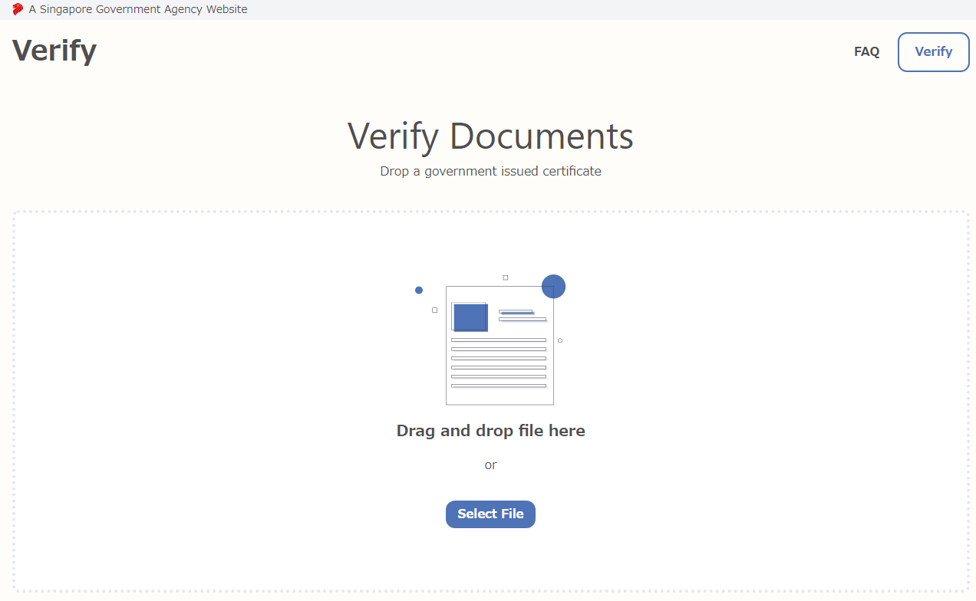
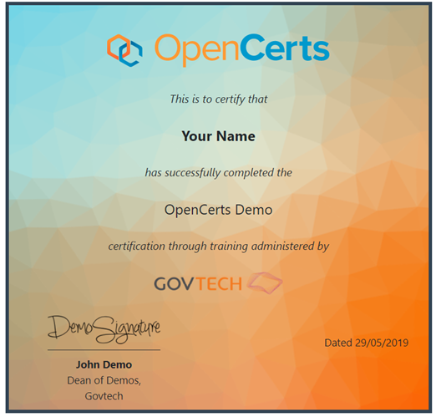
3.3.4 自己主権型／分散型アイデンティティに関する取り組み・ユースケース
Open Attestation
シンガポール
インド
Govtechは、ブロックチェーンを利用した文書の発行・検証のオープンソースフレームワークであるOpenAttestationを構築しており、下記のようなブロックチェーンを活用した各種証明書の発行・検証サービスを開発している
Verify
Verifyのアップロード画面
GovTechの開発したデジタル公的証明書の検証システム
シンガポール政府機関の発行する証明書には、固有のデジタルコードが紐付けられ、それは証明書の要約情報とともにブロックチェーン上で保存されている
ユーザーはVerifyサイト上で証明書をアップロードし開くことによって、ブロックチェーン上の情報と対比が行われ、内容の改竄の有無・正式な証明書であるかを検証することができる
Opencerts
出所）https://www.verify.gov.sg/verify
検証された証明書の例
GovTechとOpencertsコンソーシアムが開発した、デジタル卒業証明書の発行・検証システム
Opencertsコンソーシアムに加盟する教育機関によって採用されており、ブロックチェーンを活用して改竄が困難な学術証明書を発行し、検証を可能にする
検証はVerifyと同様に、Opencertsのサイト上で証明書を開くことによって行うことができる
出所）https://www.developer.tech.gov.sg/products/categories/blockchain/opencerts/overview.html

Slide 77
3.3.4 自己主権型／分散型アイデンティティに関する取り組み・ユースケース
SingpassとOpenAttestationの関連（補足）
シンガポール
インド
SingpassとOpenAttestationの関連
Govtechは、ブロックチェーンを利用した文書の発行・検証のオープンソースフレームワークであるOpenAttestationを構築しており、各種証明書の検証サービスであるOpencertsやVerfyは、OpenAttestationを利用した電子政府サービスである。 （OpenAttestationはNDIとは別の取り組み）カナダもOpencertsを採用している^{１}
OpenAttestationでCovid-19の予防接種証明書を検証するサービスであるHealthcertsがSingpassアプリのドキュメントウォレットで表示できることから^{２}、OpenAttestationによる文書の発行・検証はSingpassと連携していると思われる
参照される技術
OpenAttestationは他のW3C VCウォレットと相互運用性を持たせるべく、データモデルをW3Cの規格に合わせる予定であるとしている^{３}
その他、Singpassの一部における固有識別子を活用した認証サービスであるsgIDについては、使用している技術・参照規格などは確認できなかった
出所) １ https://www.openattestation.com/docs/docs-section/roadmap/v3/overview
２ https://gallery.openattestation.com/tag/health-certs
３ https://www.biometricupdate.com/202207/singpass-incorporates-digital-identity-card-saves-36-per-onboarding-considers-decentralization

Slide 78
3.3.4 自己主権型／分散型アイデンティティに関する取り組み –ユースケース
Aadhaarの補完に向けた取り組み
シンガポール
インド
Aadhaarは生体情報を含む国民の個人情報を政府に提供する特性上、プライバシー侵害や情報流出への懸念に対する訴訟や、民間企業の利用に関する法改正などが度々生起していることから、Aadhaarを所管するUIDAIはAadhaarを補完する取り組みを行っている
Aadhaarを補完するための取組に関する情報
ブロックチェーン・量子コンピューティングの活用への言及
UIDAIのCEOは、2022年1月開催のIndia Digital Summit 2022で、Aadhaarのセキュリティ強化のため、ブロックチェーンや量子コンピューティング使用の可能性を探っていると発言した。Aadhaar 2.0では、エコシステムのセキュリティに重点を置き、自動化されたバイオメトリック・マッチング・ソリューションの高速化を図るとしている^{１}
Aadhaar Notice and Consent Guidelinesの公開
UIDAIは2022年3月にAadhaar Notice and Consent Guidelineを公開している。
さまざまな官民組織の個人データの収集や処理を含む取引のシナリオに対処するために、通知や同意取得の実装に関するガイダンスを提供するものである^{２}
デジタルID・映像KYC認証システムの開発
MeitY（インド電子情報技術庁）からの2億3,000万ルピーの支援をうけ、銀行研究所(IDRBT)、ハイデラバードの国際情報技術研究所、およびインド工科大学ビライ校などが、新しいブロックチェーンおよび機械学習ベースのデジタルIDと、ビデオKYC認証システムを開発中である。
このプラットフォームは、金融取引に必要なドキュメントを保存するデジタルウォレットとして、Aadhaarシステムの補完が可能としている^{３}
出所）１ https://www.dqindia.com/exploring-application-of-blockchain-quantum-for-aadhaar-uidai-ceo/
２ https://uidai.gov.in/images/resource/Final_Aadhaar_Notice_and_Consent_Guidelines.pdf
３ https://timesofindia.indiatimes.com/city/hyderabad/aadhaar-2-0-next-gen-digital-id-platform-being-built-by-city-based-research-bodies/articleshow/91110623.cms

Slide 79
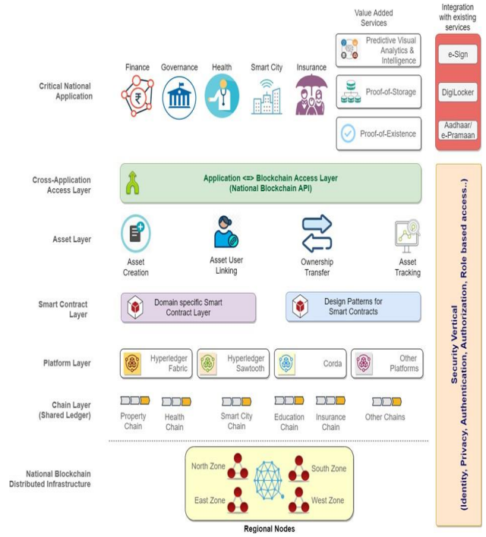
3.3.4 自己主権型／分散型アイデンティティに関する取り組み –ユースケース
NATIONAL STRATEGY ON BLOCKCHAIN
シンガポール
インド
インド政府のMeitY（電子情報技術省）は2021年12月に「ブロックチェーンに関する国家戦略（NATIONAL STRATEGY ON BLOCKCHAIN）」を発表し、インド国内でのブロックチェーンの適用可能性や、開発作業の方向性、課題、及び参照モデルである国家ブロックチェーンフレームワークについて記述しており、その中でAadaarとブロックチェーンの接続可能性や、SSI／DIDについて言及されている^{１}
NATIONAL STRATEGY ON BLOCKCHAINにおけるデジタルIDへの言及
国家ブロックチェーンフレームワーク
インドの構築する国家レベルのブロックチェーンインフラの開発において参照するモデルとなる国家ブロックチェーンフレームワークにおいて、AadhaarやIndia StackのAPIなどの既存のアプリケーションとの統合可能性が述べられている
ブロックチェーンとAadhaar等の統合
SSI、DIDへの言及
同文書では、インドでのブロックチェーン活用に関するパブリックコンサルテーションを行った結果から、実行可能な推奨事項を記載しており、その中では「自己主権型アイデンティティ、ゼロ知識証明・・・など、既存の関連技術を調査し、フレームワークの適切なレイヤーに統合する可能性がある」旨述べられている
出所）
１ https://www.meity.gov.in/writereaddata/files/National_BCT_Strategy.pdf

Slide 80
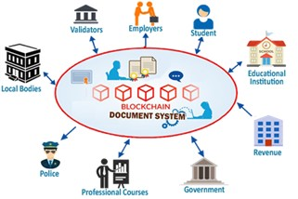
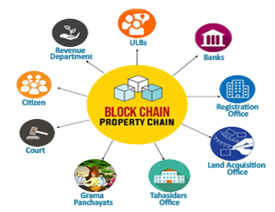
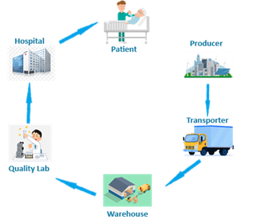
3.3.4 自己主権型／分散型アイデンティティに関する取り組み –ユースケース
MeitY（電子情報技術省）ブロックチェーン技術センターオブエクセレンス
シンガポール
インド
インド政府のMeitY（電子情報技術省）は、全国的に調整された相互運用可能なブロックチェーンエコシステムを構築し、ブロックチェーンの実装を進めるためにブロックチェーン技術センターオブエクセレンス（CoE-BCT）を有している
CoE-BCTは研究機関や政府と連携し、概念実証からプロダクトまでのブロックチェーンソリューションの開発と実装を進めており、以下の様なブロックチェーンプロダクトを実装している
CoE-BCTの開発したブロックチェーンプロダクト^{１}
証明書チェーン（CC）
プロパティチェーン（CC）
ブロックチェーンを活用し、発行された証明書の記録・保管を行い、オンラインでのアクセス（取得）と検証を行うことを可能にする
教育試験委員会などで導入実績がある
ブロックチェーンを活用し、不動産の詳細と相続、売却、贈与などの取引を記録・参照可能にする
カルナータカ州の提供するアプリケーションと統合実績がある
ドキュメントチェーン（DC）
ロジスティクスチェーン（LC）
ブロックチェーンを活用し、カースト、収入、配給カード、運転免許証、出生・死亡証明書など、政府が発行した文書の保存と検索・検証を可能にする
カルナータカ州の出生・死亡証明書、歳入庁の所得証明書などで導入実績がある
ブロックチェーンを活用し、医薬品などの製造業者からサプライヤー、倉庫、病院にいたるまでの状態・取引を記録する
カルナータカ州の医薬品物流倉庫協会での導入実績がある
出所）
１ https://blockchain.gov.in

Slide 81
3.3.4 自己主権型／分散型アイデンティティに関する取り組み –ユースケース
ユースケース：Truscholar
分野：教育
シンガポール
フェーズ：実運用
インド
概要
エンティティ
インドのTruScholar社はブロックチェーンネットワーク基盤をもってデジタル証明書インフラやクレデンシャルウォレット、分散型IDメカニズムを大学等教育機関に提供し、学術証明書の発行・失効等の記録管理、学習者IDの作成や、証明書の提示・検証を可能にするとしている^{１}
費用負担主体：大学等教育機関
価値提供主体：Truscholar社
参加者：学生（費用負担なし）
使用されている技術
扱う属性情報
ブロックチェーン（Hyperledger Fabric、Indy）
大学在籍証明、保有資格、卒業証明等
ペインポイント
提供する価値
教育機関の名前を悪用した不正な資格情報生成
改竄不可能なデジタル証明書の生成
学術証明書発行に時間を要する
デジタル証明書発行プラットフォームによるプロセスの高速化
ビジネスモデル
参加者（学生）当たりの
費用支払い
証明書の発行
格納
提示
大学
発行
プラットフォーム
学生
ウォレット
アプリ
提示先
（大学内、他組織、
Linkedinなどのサービス）
デジタル証明書発行
プラットフォームの提供
学習者向け
クレデンシャルウォレットの提供
Truscholar社
紐づけ
検証
ブロックチェーンネットワーク
出所）
１ https://www.truscholar.io/student-support/

Slide 82
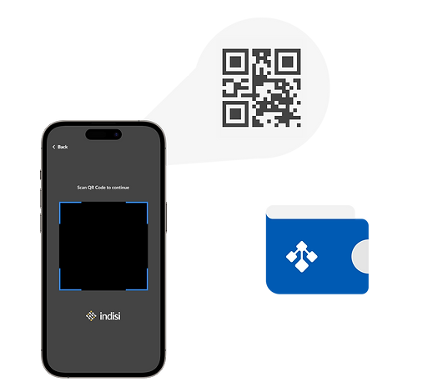
3.3.4 自己主権型／分散型アイデンティティに関する取り組み –ユースケース
ユースケース：CRUBN
分野：教育、医療、金融
シンガポール
フェーズ：実運用
インド
概要
エンティティ
インド工科大学カンプール校（IIT）発のSSIソリューション提供を行う団体であるTrentialは、同じくIIT発の非営利団体であるCRUBNとともに、SSIソリューションの提供を行っており、ブロックチェーンを基盤として、検証可能な資格情報の発行ポータル、デジタルIDウォレットの「Indisi Wallet」と、検証サービスを提供する
ユーザーは資格情報の格納・選択的提示が可能である^{１}
学術証明書の発行・格納・提示や、医療、金融サービスにおける使用などを想定している^{２}
費用負担主体：病院・教育機関等資格情報の発行主体
価値提供主体： Trential、 CRUBN
参加者：資格情報の発行を受けるユーザー
使用されている技術
扱う属性情報
ブロックチェーン
大学在籍証明、医療記録、運転免許証等
ペインポイント
提供する価値
教育機関の名前を悪用した不正な資格情報生成
改竄不可能なデジタル証明書の生成
ビジネスモデル
モバイルアプリケーションの提供
ID、パスワード等
認証情報入力
QRコードの読み取りによるログイン
資格情報の選択的提示
各種サービス、
Relying Party
資格情報の格納
CRUBN
Indisi Wallet
ユーザー
資格情報の発行
検証
発行ポータルの提供
紐づけ
資格情報の発行主体
ブロックチェーン基盤(準拠標準等は不明)
出所）１ https://www.trential.com/digital-credentials
２ https://www.ssi.crubn.com/

Slide 83
3.3 詳細調査結果：自己主権型／分散型アイデンティティに関する取り組み
3.3.5 自己主権型／分散型アイデンティティに関する取り組みに関する総括

Slide 84
3.3.5 自己主権型／分散型アイデンティティに関する取り組みに関する総括
自己主権型／分散型アイデンティティに関する政府の取り組み
政府の取り組み
ユースケース
調査対象国の中で、欧州、北米、オセアニアにおいてはSSI／DIDの実現を支援するために政府による民間開発プログラムへの資金提供、実証環境の提供が行われている。シンガポール、インドでは民間主導の開発プログラムへの資金提供は確認できなかった。例えばシンガポールでは政府機関（GovTech）が既存の共通識別番号に囚われない分散型識別子（Unique ID）の検討を行っている。またインドでは政府機関（UIDAI）がブロックチェーンを活用した分散型ソリューション、選択的開示等の構想について検討をおこなっている。このようにシンガポール、インドでは政府機関自身によるSSI／DIDの考え方を取り入れた検討・技術開発を実施している傾向が見受けられた
 | 欧州
 | EU | ドイツ | イギリス
政 府 に よ る 取り組み | ESSIF（2014年～） EBSIの中のプロジェクトの一つであり、相互運用可能な自己主権型IDフレームワークを実装し、必要な仕様を定義し、市民が単一の中央集権的な仕組みに依存することなく、独自のデジタルIDを作成、制御、および使用できるようにすることを目指している ESSIFの中でSSI eIDAS bridgeというコンポーネントが開発されており、SSI eIDAS bridgeはブロックチェーンによって、issuerによるVCの発行、電子署名（シール）、verifierによるVCの検証の橋渡しをする機能であり、eIDASが規定するトラストサービス等をSSIのエコシステムに組み入れるものである eSSIF-Lab（2020年～） SSIを促進するプロジェクトに対し欧州委員会から資金提供を行うプログラムである 大きくオープンソースのSSIインフラの開発に貢献するプロジェクトと、商用領域でマーケットとSSI技術を統合するプロジェクトに分かれ、2022年現在で合計62プロジェクトに資金提供している 各プロジェクトは到達段階に応じて15,000～最大106,000ユーロの資金提供を受けることができ、総計5,600,000ユーロの資金提供を行うとしている eSSIF-Labは、資金提供したプロジェクトの成果物は実装の際、EBSI、ESSIFや米国のDHS-SVIP（国土安全保障省シリコンバレーイノベーションプログラム）との相互接続性テストを実行するとしている EUDIWパイロットプロジェクト（2022年～） 欧州委員会は2022年2月、EUDIWの試験運用を行うためにパイロットプロジェクトの募集を行った。パイロットプロジェクトは2022年10月に発表される予定の共通ツールボックスに基づいた「モバイル運転免許証」「決済」「eHealth」「教育・職業資格」等のテーマに焦点を当てた提案が募集された。基準を超えた提案のために合計46,640,478ユーロの予算が要求されるとしている | SSIパイロットプロジェクト（2020年～） デジタル資格情報の交換と保管の標準を備えた包括的なデジタルIDエコシステムの構築に向けたSSIパイロットプロジェクトシリーズが開始され、ホテルのチェックイン手続きのデジタル化のユースケースに着手している Secure Digital Identities ショーケース（2020年～） 連邦経済エネルギー省（BMWi）は、イノベーションコンペティション「Showcase Secure Digital Identities」を開始した。スマートフォンを使って日常的にサービスプロバイダーや当局に対してデジタル認証を行う、新しいアイデンティティ・エコシステムの優れたアプローチを公募し、4つのショーケースプロジェクト（ID-Ideal、SDIKA、ONCE、IDUnion）が選定された | FCA 規制サンドボックス（2019年） FCA（金融サービス庁）が新たな技術やビジネスモデルを促進するために、企業が市場で実証を行う事のできる規制サンドボックス（Regulatory Sandbox）を実施している 規制サンドボックスの中でデジタルIDに関する実証が行われており、分散型アイデンティティ、SSIに関連した事例も含まれている NHS Digital Staff passport（2020年～） ※ユースケース「医療従事者のオンボーディング効率化」 NHSが医療スタッフの異動等に伴う身分証明・医療証明プロセスの効率化のため、W3C VC/DID標準に準拠した医療従事者の証明書情報交換サービスを2020年から展開している。 ベースレジストリとして、Hyperledger IndyをベースとしたSovrin Networkを使用し、ウォレットはEvernymから提供を受けている。

Slide 85
3.3.5 自己主権型／分散型アイデンティティに関する取り組みに関する総括
自己主権型／分散型アイデンティティに関する政府の取り組み
政府の取り組み
ユースケース
 | 北米
 | 米国 | カナダ
政 府 に よ る 取 り 組 み | イリノイ州とEvernymの提携（2017年～） イリノイ州政府は、自己主権型IDソリューション提供企業であるEvernymとの提携を発表し、分散型台帳技術を活用してイリノイ州市民のための自己主権IDを提供することを明らかにした 社会保障番号の代替識別子検討プログラム（2020年） 2020年に米国のDHS（国土安全保障省）は、社会保障番号の収集と利用を減少させるため、カナダに本拠地を置くSecure Key Technologies社に193,000ドルを資金提供し、社会保障番号の代替識別子を実装する開発プログラムを実施した。 プログラムは、DHSのシリコンバレーイノベーションプログラム（SVIP）の下で実施され、SVIPのディレクターは「分散型識別子（DID）などのW3C標準に基づくシステムを実装し、個人を特定できる情報を明らかにせず、追跡目的で使用できない、グローバルに一意で無意味であるが解決可能で検証可能な識別子の発行を可能にする」と述べている 米国各州におけるmDLの導入（2021年～） 米国ではルイジアナ州、コロラド州、アリゾナ州、カリフォルニア州など複数州でISO/IEC18013-5に基づくモバイル運転免許証（mDL）の導入及びテストを展開している | オンタリオ州デジタルID（2017年～） オンタリオ州政府は、民間企業と連携して州の住民向けのデジタルIDサービスの開発・提供を実施しており、W3C、DIF、ToIP、OpenID Connectなどに準拠した分散型・自己主権型IDのモデルを採用している BCデジタルトラスト（2017年～） ブリティッシュコロンビア（BC）州政府は、デジタルIDとVCに関するプロジェクトである「BCデジタルトラスト」を行っている KTDIへの参加（2018年～） カナダ政府は、世界経済フォーラム（WEF）の主導する、世界旅行における旅行者IDを通じたセキュリティ強化を推進するイニシアチブであるKTDIにパートナーとして参加している ISEによる資金提供（2019年～2021年） イノベーション科学経済開発省(ISE)はInnovative Solution Canadaというイノベーター企業への資金提供プログラムを行っており、2019年に「User-Centric Verifiable Digital Credentials」と題し、個人が保有する、ポータブルかつ安全なデジタル資格情報：自己主権型IDソリューションを募集した。 フェーズ１で最大150000カナダドル、フェーズ2で最大1000000カナダドルの資金提供を行うとして提案を募集し、フェーズ1で適格とされた提案のみフェーズ2に進んだ。 提案するソリューションの要件として、ユーザー中心でプライバシーが守られている事、W3CのDID/VC、JSON-LDなどの標準に準拠していること、PCTFその他（限定しない）のガイドラインに準拠していることなどが提示された。 カナダ政府とATB Ventures 社の実証実験（2022年） カナダ政府はATB Ventures社と連携し、同社の自己主権型ID管理ソリューションプラットフォームである「Oliu」を活用した実証実験を行った

Slide 86
3.3.5 自己主権型／分散型アイデンティティに関する取り組みに関する総括
自己主権型／分散型アイデンティティに関する政府の取り組み
政府の取り組み
ユースケース
 | オセアニア |  | アジア
 | オーストラリア | ニュージーランド | シンガポール | インド
政 府 に よ る 取 り 組 み | NSWデジタルID（2021年～） ニューサウスウェールズ（NSW）州の行政サービス提供主体であるService NSWは州政府の発行する資格情報をデジタルウォレットで管理することのできるアプリケーションを提供しており、その取り組みの中で自己主権型／分散型IDに関する議論・計画が実施されている 2023年2月には、連邦政府と州・準州政府の間で国家のデジタルIDシステムにデジタル資格情報を含めるための契約に合意したことが報じられている | MATTRワクチンパスの実装（2021年～） ニュージーランド政府保健省は2021年に、コロナウィルスのデジタルワクチンパスのプロバイダーに、オークランドのIT企業であるMATTRを選定した MATTRは資格情報の生成・検証・管理などの各種デジタルIDサービスを提供する企業であり、DIF、OIDF、W3C、IETF等の主要な国際標準化団体のDID、VC関連規格をサポートしている | sgID（2020年～） GovTechはNDIの実験的な拡張として、プライバシー保護に重点を置いた認証およびデータ共有を可能とする sgIDを開発している sgIDはユーザーが認証を求められるビジネス・サービスごとに固有識別子（unique identifier）を発行するため、NRICなど単一の個人識別番号に依存せず安全性・自己主権性を高めているとされる My Infoの改善（2022年～） NDI Stackの基盤となるMy Infoについて、NDIのディレクターは「MyInfoはやや中央集権的な、ある程度フェデレーション型のエコシステムだがW3CのDID、VCなどに基づく分散型モデルを検討している」旨述べている | Aadhaar2.0の検討（2021年～） Aadhaarを所管するUIDAIのCEOは、2022年にインドデジタルサミット2022において、Aadhaarを進化させたAadhaar2.0のビジョンに向け、ブロックチェーンと量子コンピューティングの使用可能性を模索していると発言した。分散型レベルのソリューションを構築するためにブロックチェーンを活用すると述べており、量子コンピューティングはレジリエンスあるセキュリティのために活用するとしている。 また、「Partial Authentication（部分的認証）」を検討しているとも発言し、「ある人がその地域に居住していることを確認したい時に、住所自体を確認する必要は無い」としていることから、ゼロ知識証明に近い選択的開示の構想も検討していると見られる。

Slide 87
3.3.5 自己主権型／分散型アイデンティティに関する取り組みに関する総括
自己主権型／分散型アイデンティティに関するユースケースの取り組み分野
政府の取り組み
ユースケース
ユースケースの取り組み分野では、金融、医療、行政などが比較的多く見られ、金融取引における本人確認（KYC）や、秘匿性の高い個人情報（医療情報）の交換などの面とSSI／DIDの親和性が高いことが想定される
国・地域 |  | ユースケース | 分野
 |  |  | 金融 | 保険 | 不動産 | 医療 | サプライチェーン | 交通 | 教育 | 小売 | エンタメ | 旅行 | 行政
欧州 | EU | DC4EU_教育資格・社会保障データの管理 |  |  |  |  |  |  | ● |  |  |  | ●
 |  | EWC_欧州域内旅行での情報提示 |  |  |  |  |  |  |  | ● |  | ●
 |  | Vector_教育資格・社会保障データの管理 |  |  |  |  |  |  | ● |  |  |  | ●
 |  | POTENTIAL_市民サービスへのアクセス改善 | ● |  |  | ● |  | ● |  |  |  |  | ●
 |  | NOBID_国内・国境を越えた電子決済の推進 | ●
 | ドイツ | SSIパイロットプロジェクト：ホテルチェックインの簡素化 |  |  |  |  |  |  |  |  |  | ●
 |  | ID-Ideal：図書館における会員カードの自動登録 |  |  |  |  |  |  |  |  |  |  | ●
 |  | ID-Ideal：公共交通等モビリティサービス利用のワンストップ登録 |  |  |  |  |  | ●
 |  | ID-Ideal：住所変更に係る個人情報の自動再登録 |  |  |  |  |  |  |  |  |  |  | ●
 |  | ONCE：運転免許証、自動車登録証等の確認作業への活用 |  |  |  |  |  | ● |  |  |  |  | ●
 |  | ONCE：公共施設の利用促進に向けた活用 |  |  |  |  |  |  |  |  |  |  | ●

Slide 88
3.3.5 自己主権型／分散型アイデンティティに関する取り組みに関する総括
自己主権型／分散型アイデンティティに関するユースケースの取り組み分野
政府の取り組み
ユースケース
ユースケースの取り組み分野では、金融、医療、行政などが比較的多く見られ、金融取引における本人確認（KYC）や、秘匿性の高い個人情報（医療情報）の交換などの面とSSI／DIDの親和性が高いことが想定される
国・地域 |  | ユースケース | 分野
 |  |  | 金融 | 保険 | 不動産 | 医療 | サプライチェーン | 交通 | 教育 | 小売 | エンタメ | 旅行 | 行政
欧州 | ドイツ | ONCE：地域・自治体の特典サービスの利用促進への活用 |  |  |  |  |  |  |  |  |  | ● | ●
 |  | SDIKA：安全で迅速な骨髄提供 |  |  |  | ●
 |  | SDIKA：ビジネスの立ち上げ加速 | ● |  |  |  |  |  |  |  |  |  | ●
 |  | SDIKA：建築業の申請・許可プロセスの加速化 |  |  |  |  |  |  |  |  |  |  | ●
 |  | IDunion：教育プログラムにおける記録やその証明の一元管理 |  |  |  |  |  |  | ●
 |  | IDunion：2要素認証なしでの安全な支払い |  |  |  |  |  |  |  | ●
 |  | IDunion：サプライチェーンにおける効率的マスター管理データ |  |  |  |  | ●
 |  | myEGO |  | ●
 | イギリス | 映画館における「年齢証明」の簡易化 |  |  |  |  |  |  |  |  | ●
 |  | 英国金融サービス向けのデジタルIDスキームの構築 | ●
 |  | 不動産に係るデジタルアイデンティティ活用 |  |  | ●
 |  | 医療従事者のオンボーディング・トレーニングの効率化 |  |  |  | ●
 |  | 患者の「痛み」管理の効率化 |  |  |  | ●

Slide 89
3.3.5 自己主権型／分散型アイデンティティに関する取り組みに関する総括
自己主権型／分散型アイデンティティに関するユースケースの取り組み分野
政府の取り組み
ユースケース
ユースケースの取り組み分野では、金融、医療、行政などが比較的多く見られ、金融取引における本人確認（KYC）や、秘匿性の高い個人情報（医療情報）の交換などの面とSSI／DIDの親和性が高いことが想定される
国・地域 |  | ユースケース | 分野
 |  |  | 金融 | 保険 | 不動産 | 医療 | サプライチェーン | 交通 | 教育 | 小売 | エンタメ | 旅行 | 行政
北米 | 米国 | MOBI |  |  |  |  |  | ●
 |  | Evernymの信用組合メンバー認証効率化 | ●
 |  | iRespondによる難民IDの提供 |  |  |  | ●
 | カナダ | Interac verification service | ●
 |  | BCデジタルトラストーOrgBookBC |  |  |  |  |  |  |  |  |  |  | ●
 |  | Nothern Block | ● |  |  | ● | ● |  |  |  |  | ●
 |  | eID-Me | ● |  |  | ● |  |  |  | ● |  |  | ●
オセアニア | オーストラリア | オーストラリア郵便公社、大学、Mastercardの連携 |  |  |  |  |  |  | ●
 |  | OCR Labs | ● | ● | ●
 | ニュージーランド | MATTRワクチンパス |  |  |  | ●
アジア | インド | Truscholar |  |  |  |  |  |  | ●
 |  | CRUBN | ● |  |  | ● |  |  | ●
合計数 |  |  | 10 | 2 | 2 | 9 | 2 | 4 | 6 | 3 | 1 | 4 | 11

Slide 90
3.3.5 自己主権型／分散型アイデンティティに関する取り組みに関する総括
自己主権型／分散型アイデンティティに関するユースケースの実装フェーズ
政府の取り組み
ユースケース
調査したユースケースの9割以上がPoC、実運用の段階に達している事から、自己主権型／分散型アイデンティティに関する取り組みは、要素技術等のコンセプト検討の段階を脱し、試行的な取り組みを含めた実践段階にあることが想定される
国・地域 |  | ユースケース | フェーズ
 |  |  | コンセプト | PoC | 実運用
欧州 | EU | DC4EU_教育資格・社会保障データの管理 |  | ●
 |  | EWC_欧州域内旅行での情報提示 |  | ●
 |  | Vector_教育資格・社会保障データの管理 |  | ●
 |  | POTENTIAL_市民サービスへのアクセス改善 |  | ●
 |  | NOBID_国内・国境を越えた電子決済の推進 |  | ●
 | ドイツ | SSIパイロットプロジェクト：ホテルチェックインの簡素化 |  |  | ●
 |  | ID-Ideal：図書館における会員カードの自動登録 |  | ●
 |  | ID-Ideal：公共交通等モビリティサービス利用のワンストップ登録 |  | ●
 |  | ID-Ideal：住所変更に係る個人情報の自動再登録 |  | ●
 |  | ONCE：運転免許証、自動車登録証等の確認作業への活用 |  | ●
 |  | ONCE：公共施設の利用促進に向けた活用 |  | ●

Slide 91
3.3.5 自己主権型／分散型アイデンティティに関する取り組みに関する総括
自己主権型／分散型アイデンティティに関するユースケースの実装フェーズ
政府の取り組み
ユースケース
調査したユースケースの9割以上がPoC、実運用の段階に達している事から、自己主権型／分散型アイデンティティに関する取り組みは、要素技術等のコンセプト検討の段階を脱し、試行的な取り組みを含めた実践段階にあることが想定される
国・地域 |  | ユースケース | フェーズ
 |  |  | コンセプト | PoC | 実運用
欧州 | ドイツ | ONCE：地域・自治体の特典サービスの利用促進への活用 |  | ●
 |  | SDIKA：安全で迅速な骨髄提供 |  | ●
 |  | SDIKA：ビジネスの立ち上げ加速 |  | ●
 |  | SDIKA：建築業の申請・許可プロセスの加速化 |  | ●
 |  | IDunion：教育プログラムにおける記録やその証明の一元管理 |  | ●
 |  | IDunion：2要素認証なしでの安全な支払い |  | ●
 |  | IDunion：サプライチェーンにおける効率的マスター管理データ |  | ●
 |  | myEGO | ●
 | イギリス | 映画館における「年齢証明」の簡易化 |  |  | ●
 |  | 英国金融サービス向けのデジタルIDスキームの構築 |  | ●
 |  | 不動産に係るデジタルアイデンティティ活用 |  |  | ●
 |  | 医療従事者のオンボーディング・トレーニングの効率化 |  | ●
 |  | 患者の「痛み」管理の効率化 |  | ●

Slide 92
3.3.5 自己主権型／分散型アイデンティティに関する取り組みに関する総括
自己主権型／分散型アイデンティティに関するユースケースの実装フェーズ
政府の取り組み
ユースケース
調査したユースケースの9割以上がPoC、実運用の段階に達している事から、自己主権型／分散型アイデンティティに関する取り組みは、要素技術等のコンセプト検討の段階を脱し、試行的な取り組みを含めた実践段階にあることが想定される
国・地域 |  | ユースケース | フェーズ
 |  |  | コンセプト | PoC | 実運用
北米 | 米国 | MOBI |  | ●
 |  | Evernymの信用組合メンバー認証効率化 |  |  | ●
 |  | iRespondによる難民IDの提供 |  |  | ●
 | カナダ | Interac verification service |  |  | ●
 |  | BCデジタルトラストーOrgBookBC |  |  | ●
 |  | Nothern Block |  |  | ●
 |  | eID-Me |  |  | ●
オセアニア | オーストラリア | オーストラリア郵便公社、大学、Mastercardの連携 |  | ●
 |  | OCR Labs |  |  | ●
 | ニュージーランド | MATTRワクチンパス |  |  | ●
アジア | インド | Truscholar |  |  | ●
 |  | CRUBN |  |  | ●
合計数 |  |  | 1 | 22 | 13

Slide 93
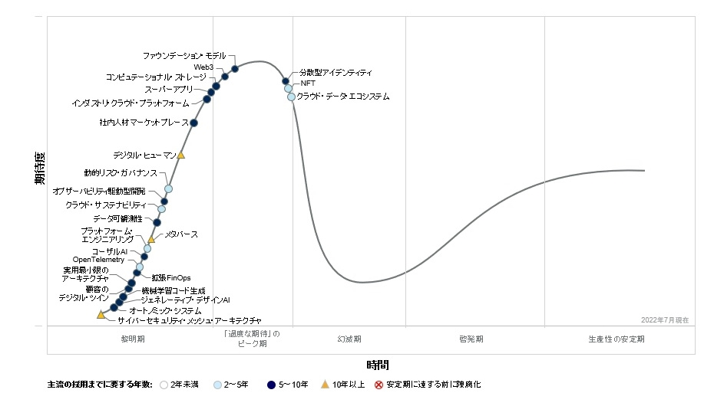
3.3.5 自己主権型／分散型アイデンティティに関する取り組みに関する総括
自己主権型／分散型アイデンティティに関するユースケースの実装フェーズ（参考）
政府の取り組み
ユースケース
ガートナージャパンが2022年7月に発表した「先進テクノロジのハイプ・サイクル：2022年」においては、分散型アイデンティティは「黎明期」を抜け、「幻滅期」に入ろうとしており、実証や社会実装においてプロバイダーのもたらす成果によって普及に繋がるか否かの分岐に差し掛かっている事が伺える^{１}
先進テクノロジのハイプ・サイクル：2022年
出所）
１ https://www.gartner.co.jp/ja/newsroom/press-releases/pr-20220816

Slide 94
4. 整理・分析
4.1 調査テーマを総括した各国のデジタルID政策の方向性
4.2 各国の比較・分析
4.3 Trusted Webとの連携可能性、示唆・課題

Slide 95
4. 整理・分析
整理・分析の要領（再掲）
整理・分析にあたっては、調査結果を踏まえて各国のデジタルID政策の方向性を整理し、その中でもTrusted webと共通した課題を解決し得るSSI／DIDに関する取り組み状況が活発的な国・地域について比較を行う
さらにSSI/DIDを推進する政策動向について分析することで、Trusted Webとの連携可能性、実現に向けた示唆の抽出を試みる
調査結果の整理・分析イメージ
4.1 調査結果を踏まえた
各国のデジタルID政策の方向性の整理
4.2 各国の比較分析
4.3 Trusted Webとの
連携可能性、示唆・課題
各調査テーマの結果を各国ごとに整理・一般化した上で、国ごとのデジタルID政策の方向性について整理する
前段階での整理結果を踏まえ、特にSSI／DIDの取り組みが比較的活発な国・地域について比較を行う
その後共通識別番号・デジタルID・トラストフレームワークの観点からSSI／DIDの取り組みに影響を及ぼしていると思われる事項を分析する
前段階で分析したSSI／DIDの取り組みに影響を及ぼしている事項、及びこれまでの調査結果から、Trusted Webとの連携可能性、取り組みに対する示唆・課題を抽出する

Slide 96
4. 整理・分析
4.1 調査テーマを総括した各国のデジタルID政策の方向性
4.2 各国の比較・分析
4.3 Trusted Webとの連携可能性、示唆・課題

Slide 97
4.1 調査テーマを総括した各国のデジタルID政策の方向性
EU
調査結果
結論
共通識別番号
デジタルID
EU全体としての統一的な識別番号は存在せず、加盟国に依る
EU加盟国間で公共オンラインサービスへのアクセス時に当人認証を行うことのできるデジタルIDであるeIDがeIDASによって2014年から規定されている
eIDAS改正提案（eIDAS2.0）においてモバイルウォレット（EUDIW）の提供を加盟国に義務付け、eIDを含めた属性証明・公的文書を格納・利用可能にしている
統一的な識別番号を持たない
相互運用性を持ったデジタルIDを法で規定している
トラスト
フレームワーク
の策定状況
Regulation 910/2014：eIDAS（2.0）
EUの電子商取引に統一した基準を設けるため、eID、EUDIW及びトラストサービスの法的効力・要件について規定しており、OIX*²のTrust Frameworks for Smart Digital IDで参照されている。
EU加盟国に規則（regulation）として直接適用される法的な強制力があり、適格なサービスプロバイダをQTSPとして認定しEU加盟国間でのサービスを認めている。
規定内容については、ステークホルダーの定義・要件が主であるが、コンポーネントとしてEUDIWの提供を義務付けている
政府主導でトラストフレームワークを策定
法的強制力、認定制度あり
トラストサービスにおけるステークホルダー、コンポーネントを規定している
SSI／DID
に関する
取り組み・
ユースケース^{＊1}
政府の取り組みとしてeSSIF-Lab、ESSIFなどの開発プログラムが実施されている
SSIの実現を標榜するEUDIWの実装に向けたパイロットプロジェクトを実施しており、金融・医療・交通・教育・旅行・行政等の多様な分野でPoCを実施している
SSI／DID実現に向けた政府支援が存在する
多様な分野でユースケースの取り組まれている（7分野）
取り組みとしてはPoC段階にある
件数 | 5件
分野 | 金融、医療、交通、教育、小売、旅行、行政（7分野）
フェーズ | コンセプト ：0件 PoC ：5件 実運用 ：0件
デジタルID政策の方向性
EUは国家共同体として統一的な識別番号は持たず、政府（欧州委員会）の下、強制力を持ったトラストフレームワークによってデジタルID及び関連サービス、コンポーネントに加盟国間での一定の相互運用性を担保するとともに、認定制度でその準拠にインセンティブを与えている
SSIの実現を標榜するEUDIWやESSIF等開発プログラムの実施など、政府としてSSI／DIDの実現に注力している
＊1：EUDIWに関連した取組を抽出
＊2：OIX（Open Identity Exchange）：相互運用可能で信頼できるデジタルIDに関するガイダンスの開発を目的として2010年に米国で設立された非営利団体

Slide 98
4.1 調査テーマを総括した各国のデジタルID政策の方向性
ドイツ
調査結果
結論
共通識別番号
デジタルID
行政分野ごとに異なる個人識別番号を用いているが、2021年4月に公布された登録現代化法に基づき一定の制約の元で租税識別番号を行政分野横断で活用できる仕組みの整備が進められている
eIDカードが2010年から導入されており、16歳以上のドイツ国民に対して取得が義務付けられている
統一的な識別制度を持たない
デジタルIDの運用についてはeIDASに準拠している
トラスト
フレームワーク
の策定状況
IDunion Network
ネットワーク上でのトラストを確立する方法を簡素化・標準化することを目的として、テクノロジーと、ガバナンスをTCP/IPスタックの構造に着想を得た4層で整理している
官民共同で策定され、その準拠は任意であり認定などの仕組みは無い
ステークホルダー・プロセス・ガバナンスについて規定され、ブロックチェーンやDLT、DIDs（W3C）の実装を明示している
官民共同プロジェクトの中で策定
法的強制力、認定制度なし
ステークホルダー、プロセス、コンポーネントを規定し、特定の技術を指定
SSI／DID
に関する
取り組み・
ユースケース
政府主導でSSIパイロットプロジェクト、Secure Digital Identityショーケースなどのプロジェクトを実施しており、積極的にPoCを実施している
SSI／DID実現に向けた政府の支援が存在する
多様な分野でユースケースが取り組まれている（9分野）
多くの事業はPoC段階にある
件数 | 14件
分野 | 金融、保険、医療、サプライチェーン、交通、教育、小売、旅行、行政（9分野）
フェーズ | コンセプト ：1件 PoC ：12件 実運用 ：1件
デジタルID政策の方向性
プライバシーへの懸念から統一的な識別制度は持たず、国内で相互運用性あるデジタルID（eIDカード）を運用している
トラストフレームワークは存在するが、IDunionの中で任意で参照されるものであり、法的な強制力はなく認定制度などの準拠へのインセンティブは設けていない
SSIの実現を標榜するパイロットプロジェクトにおいてPoCを積極的に実施しており、SSI／DIDの実現に政府として取り組んでいることが伺える

Slide 99
4.1 調査テーマを総括した各国のデジタルID政策の方向性
イギリス
調査結果
結論
共通識別番号
デジタルID
過去に統一的な国民識別番号が存在した、もしくは検討されたことがあるものの廃止された。現在は、社会保障、医療といった目的別に異なる識別番号を使用している
民間IdPを行政サービスに活用するGOV.UK Verifyを2016年5月に本格運用開始したが、事業者の離脱が相次ぎ2023年に廃止予定である（OIXのTrust Frameworks for Smart Digital IDで参照されている）
The UK digital identity and attributes trust frameworkを策定し、デジタルIDを相互運用できるよう、一連のルールを規定している
統一的な識別番号は持たない
相互運用性を持ったデジタルIDをトラストフレームワーク等によって規定している
トラスト
フレームワーク
の策定状況
The UK digital identity and attributes trust framework
英国における個人及び個人に関する情報を証明できるサービスをより簡単かつ安全に使用可能にすることを目的として、デジタルIDおよび/または属性情報を提供する際に遵守すべき一連のルールが規定されている
政府主導で策定され、その準拠は任意となっているが、フレームワークへの参加を希望する組織は認定を受ける必要がある
ステークホルダー・プロセスについて規定し、W3C、OIDFなどの標準を参照している
政府主導でトラストフレームワークを策定
法的強制力なし、認定制度あり
ステークホルダー、プロセスを規定し、特定の技術標準を参照している
SSI／DID
に関する
取り組み・
ユースケース
政府主導でFCAの規制サンドボックスやNHS Digital Staff passportなどのSSI／DIDに関連した取り組み、実証環境の提供を行っている
SSI／DID実現に向けた政府の支援が存在する
金融・医療分野などの分野で取り組まれている
主にPoC、実運用段階にある
件数 | 5件
分野 | 金融、不動産、医療、エンタメ（4分野）
フェーズ | コンセプト ：0件 PoC ：3件 実運用 ：2件
デジタルID政策の方向性
プライバシーへの懸念から統一的な識別番号は設けず、官民で相互運用性のあるデジタルIDを活用している
トラストフレームワークに法的な強制力はないが、準拠することで認定を受けられるため、一定のインセンティブ設計が図られている
金融・医療などの分野でSSI／DIDに関連した取り組みを政府として実施している

Slide 100
4.1 調査テーマを総括した各国のデジタルID政策の方向性
米国
調査結果
結論
共通識別番号
デジタルID
従来から存在する社会保障番号（SSN）が広範に個人認証に利用され、行政・民間サービスの双方で利用範囲が拡大された。プライバシー等への懸念から社会保障番号に代わる統一的な共通識別番号を模索しているものの、未だ実現してはいない
NSTIC、IDIA法案及びNISTの標準などで、政府としてのデジタルID利活用の方針を示し、エコシステムの形成・インフラ整備を図っている
実質的な統一的識別番号（SSN）を活用しているが、プライバシー等の懸念から改善を実施
各種政策法規によって政府としてのデジタルID利活用の方針を示し、民間企業と協働している
トラスト
フレームワーク
の策定状況
Identity Ecosystem Framework ：IDEF
米国政府の推進するIdentity Echosystemを構築するために、その参加主体の役割と必要なアクション、プライバシー・セキュリティ等の要件を定義している
NIST SP 800-63-3、SP 800-63-4
デジタルIDサービスを活用する政府機関向けのガイドラインであるが民間でも任意で参照されており、特にデジタル認証で使用する登録・検証のプロセスに焦点を当てている
政府主導でトラストフレームワークを策定
法的強制力、認定制度なし
ステークホルダー、プロセス、コンポーネントを規定し、特定の技術標準を参照している
SSI／DID
に関する
取り組み・
ユースケース
社会保障番号に代わる分散型の識別子（DID等）を実装する開発プログラムへの支援や、各州における自己主権IDの実装、mDLの導入などSSI／DIDに係る取り組みが連邦政府・州政府の主導で実施されている
SSI／DID実現に向けた政府（連邦・各州）の支援が存在する
ユースケースはPoC、実運用段階にある
件数 | 3件
分野 | 交通、金融、医療 （3分野）
フェーズ | コンセプト ：0件 PoC ：1件 実運用 ：2件
デジタルID政策の方向性
実質的な統一的識別制度としてSSNが活用されているものの、プライバシー・情報流出への懸念から改善を図っている
NSTIC、IDIA等の法律及びNISTの標準で政府としてのデジタルID利活用方針を示すことで、民間企業にも参照可能となっている
SSI／DIDに関連する支援・取り組みを連邦政府・各州政府双方で実施している

Slide 101
4.1 調査テーマを総括した各国のデジタルID政策の方向性
カナダ
調査結果
結論
共通識別番号
デジタルID
目的別の識別番号を使用しており、統一的な国民IDカードを発行する制度が一時期検討されたものの、プライバシー等の懸念から実現していない
政府・民間企業から構成される非営利組織であるDIACC主導で、カナダの官民組織がデジタルアイデンティティを安全に活用するためのガバナンスモデルとしてPCTF（Pan-Canadian Trust Framework）を策定している
統一的な識別番号は検討されたものの実現せず、目的別の識別番号を使用している
相互運用性を持ったデジタルIDをトラストフレームワークによって規定している
トラスト
フレームワーク
の策定状況
Pan-Canadian Trust Framework：PCTF
官民共同の非営利組織DIACCによって策定され、カナダのデジタルアイデンティティ管理におけるステークホルダー、デジタルIDの作成、管理、提供に係る一連のプロセスなどを定義しているほか、ウォレットやインフラなどのコンポーネントも定義している
法的強制力は無く、任意で参照されているが、Voilà Verified 認定プログラムによってその準拠にインセンティブを設けている
OIXのTrust Frameworks for Smart Digital IDで参照されている。
官民共同でトラストフレームワークの策定を進めている
法的強制力なし、認定制度あり
ステークホルダー、プロセス、コンポーネントを規定しているが、特定の技術の参照・指定は無い
SSI／DID
に関する
取り組み・
ユースケース
ISEによる資金提供プログラムやATB Ventures社との実証実験、KTDIへの参加など、SSI／DIDに関する取り組みは連邦政府として積極的に実施されている他、オンタリオ州、BC州など州政府単位でも実施されている
SSI／DIDに関連した取り組み・支援が連邦政府・各州政府の主導で実施されている
ユースケースは実運用の段階にある
件数 | 4件
分野 | 金融、医療、サプライチェーン、交通、旅行、行政（6/11分野）
フェーズ | コンセプト ：0件 PoC ：1件 実運用 ：3件
デジタルID政策の方向性
目的別の識別番号を使用し、官民共同で相互運用性をもったデジタルIDをトラストフレームワークを規定している
SSI／DIDに関連する支援・取り組みを連邦政府・各州政府双方で実施している

Slide 102
4.1 調査テーマを総括した各国のデジタルID政策の方向性
オーストラリア
調査結果
結論
共通識別番号
デジタルID
過去に国民IDカードの実現を目指した提案があったがいずれも批判を受けて失敗し、Health Care identifierやTax File Numberなど用途に応じて複数の識別番号を使い分けている
政府のオンラインサービスにアクセスする際に安全な認証を行うための取り組みとしてデジタルIDシステムを推進しており、それを支えるトラストフレームワークとしてTDIFを策定している
統一的な識別番号は検討されたものの実現せず、目的別の識別番号を使用している
相互運用性を持ったデジタルIDをトラストフレームワークによって規定している
トラスト
フレームワーク
の策定状況
Trusted Digital Identity Framework：TDIF
オーストラリア政府が推進する「デジタルIDシステム」内のプロバイダーとサービスに対する厳格な規則と標準を規定している
Trust ID Framework
オーストラリアの民間企業が提供するデジタルIDソリューションの信頼性、相互運用性を高めるために、組織が製品やサービスの設計と構築において遵守するための一連のルールとガイドラインを規定している
政府主導、民間主導双方のフレームワークが存在
法的強制力なし、認定制度あり
TDIFはステークホルダー、プロセスを規定し、特定の技術を参照している（Trusted ID Frameworkは詳細不明）
SSI／DID
に関する
取り組み・
ユースケース
NSW州におけるデジタルIDの取り組みの中で、自己主権型／分散型IDに関する議論・計画が実施されている
州政府による取り組みの中でSSI／DIDに関する議論が行われているほか、民間企業においてPoC、サービスが事例として存在する
件数 | 2件
分野 | 教育、金融、保険、不動産（4分野）
フェーズ | コンセプト ：0件 PoC ：1件 実運用 ：1件
デジタルID政策の方向性
統一的な識別番号は検討されたものの実現せず、目的別の識別番号を使用している
政府の主導するデジタルIDシステムのためのフレームワークであるTDIFと、民間主導で政府とのデジタルIDに相互運用性を持たせる取り組みが並行して行われている
州政府のデジタルIDに関連した取り組みの中でSSI／DIDと思われる議論が行われているほか、民間企業でのSSI／DIDに関するPoC、サービス事例が見られる

Slide 103
4.1 調査テーマを総括した各国のデジタルID政策の方向性
ニュージーランド
調査結果
結論
共通識別番号
デジタルID
IRD番号、NHI番号、NSNなど識別番号が複数存在しており、それぞれ税務、医療、教育といった目的別に使用されている
Digital Identity Trust Frameworkによって、デジタルIDサービスの法的な枠組みを規定しているほか、デジタルIDサービスにおける各ステークホルダーを示したエコシステムとしてデジタルIDシステムを提案している
目的別の識別番号を使用している
デジタルIDの法的な枠組みについて法律で規定している
トラスト
フレームワーク
の策定状況
Digital Identity Trust Framework
ニュージーランドにおける個人・組織間取引に対するデジタルIDサービスの法的な枠組みを規定しており、認定を受けた信頼できるデジタルIDサービス事業者を「TFプロバイダー」として定義・登録するなどの仕組みを定めている
Identity management standards
内務省の策定した、ニュージーランドにおけるアイデンティティ管理の標準であり、各保証レベルとそれを決定する識別リスクアセスメントにより構成されている
政府主導でトラストフレームワークを策定している
法的強制力なし、Trust ID frameworkには認定制度あり
Trust ID Frameworkはステークホルダーを規定している
SSI／DID
に関する
取り組み・
ユースケース
ニュージーランド政府保健省は2021年に、コロナウィルスのデジタルワクチンパスのプロバイダーに、オークランドのIT企業であるMATTRを選定した
MATTRワクチンパスはDIF、OIDF、W3C、IETF等の主要な国際標準化団体のDID、VC関連規格をサポートしている
現時点で確認できたユースケースは1件のみであった
政府の取り組みとして、デジタルワクチンパスに分散型IDを採用している
件数 | 1件
分野 | 医療（1分野）
フェーズ | コンセプト ：0件 PoC ：0件 実運用 ：1件
デジタルID政策の方向性
目的別の識別制度を使用し、デジタルIDについてはその法的な枠組みを規定しているほか、政府主導でアイデンティティ管理の標準を策定している
SSI／DIDに関連する支援・取り組みとしては、政府によるデジタルワクチンパスへの分散型IDの選定が挙げられる

Slide 104
4.1 調査テーマを総括した各国のデジタルID政策の方向性
シンガポール
調査結果
結論
共通識別番号
デジタルID
1965年の国家登録法成立以降、一意の識別番号が国民に対し付番されている
国民識別番号を利用した認証システムであるSingpassが2003年より導入され、その後2018年にモバイルアプリであるSingpass Mobileが提供され行政・民間の両分野でのデジタル本人認証に幅広く活用されている
統一的な識別子を使用し、それを基盤としたデジタルIDサービスを政府が提供している
トラスト
フレームワーク
の策定状況
NDI Stack
デジタルID活用に係る国の指針を概念化したものであり、Singpass, My Infoの活用、APIによる接続が前提となっている
法的強制力や認定制度は無く、政府主導の領域（Singpass、My Info）と民間事業者と協働するサービス・アプリケーション領域の体制が示されている
国としての指針を概念化しており、詳細な要件等は規定されておらず、強制力・認定制度も存在しない
SSI／DID
に関する
取り組み・
ユースケース
sgIDの開発やMyInfoの改善などにおいて、単一の識別番号への依存を弱める、分散型モデルを検討するなどしている
既存の政府提供のデジタルIDサービスの改善を図る中でSSI／DIDに関連したアプローチが見られる
件数 | 0件
分野 | ー
フェーズ | コンセプト ：0件 PoC ：0件 実運用 ：0件
デジタルID政策の方向性
統一的な識別制度を使用し、それを基盤としたデジタルIDサービスを政府主導で提供している
フレームワークや法律によって細部の枠組みや要件を定めることは無く、デジタルID活用に係る国の指針をレイヤー構造で概念化するにとどまっている
既存の政府提供のデジタルIDサービスの改善を図る中でSSI／DIDに関連したアプローチを行っている

Slide 105
4.1 調査テーマを総括した各国のデジタルID政策の方向性
インド
調査結果
結論
共通識別番号
デジタルID
2010年から顔写真、指紋、虹彩及び氏名住所などの登録と12桁のID番号（Aadhaar番号）を付与し、国民ID基盤であるAadhaarを構築している
Aadhaarを基盤として、行政機関や民間企業のシステムにAadhaarを接続するためのオープンAPI群を含めた国民ID基盤であるIndia Stackが広範に活用されている
統一的な識別子を使用し、それを基盤としたデジタルIDサービスを政府が提供している
トラスト
フレームワーク
の策定状況
India Stack
デジタルID活用に係る国の指針を概念化したものであり、Aadhaarの活用、APIによる接続が前提となっている
法的強制力や認定制度は無く、Aadhaarを基盤として、APIで民間事業者・行政サービスと接続することで国民の金融包摂を図ることが示されている
AadhaarはOIXのTrust Frameworks for Smart Digital IDで参照されている。
国としての指針を概念化しており、詳細な要件等は規定されておらず、強制力・認定制度も存在しない
SSI／DID
に関する
取り組み・
ユースケース
Aadhaarの改善（Aadhaar2.0）において、分散型レベルのソリューションを構築するためのブロックチェーンの活用、ゼロ知識証明による選択的開示の検討を行うとしている
既存の政府提供のデジタルIDサービスの改善を図る中でSSI／DIDに関連したアプローチが見られる
件数 | 2件
分野 | 金融、医療、教育 （3/分野）
フェーズ | コンセプト ：0件 PoC ：0件 実運用 ：2件
デジタルID政策の方向性
統一的な識別制度を使用し、それを基盤としたデジタルIDサービスを政府主導で提供している
フレームワークや法律によって細部の枠組みや要件を定めることは無く、デジタルID活用に係る国の指針をレイヤー構造で概念化するにとどまっている
既存の政府提供のデジタルIDサービスの改善を図る中でSSI／DIDに関連したアプローチを行っている

Slide 106
整理・分析
4.1 調査テーマを総括した各国のデジタルID政策の方向性
4.2 各国の比較・分析
4.3 Trusted Webとの連携可能性、示唆・課題

Slide 107
4.2 各国の比較・分析
SSI／DIDの取り組み状況が比較的活発な国・地域の分析
SSI／DIDの取り組み状況では、欧州・北米、特にEU・ドイツにおいてSSI／DIDを標榜する政府の取り組み、開発プログラムに対する資金提供等が行われており、確認できたユースケースも多いことから、Trusted Webに対する示唆の抽出にあたっては欧州・北米地域の方向性を分析対象とすることとした
国・地域
政府におけるSSI/DIDに関連した動き
ユースケース
件数
主な
フェーズ
欧州
EU
政府の取り組みとしてeSSIF-Lab、ESSIFなどの開発プログラムが実施されている
SSIの実現を標榜するEUDIWの実装に向けたパイロットプロジェクトを実施しており、金融・医療・交通・教育・旅行・行政等の多様な分野でPoCを実施している
政府による取り組み、開発プログラムへの資金提供が実施されている
10
PoC、
実運用
ドイツ
政府主導でSSIパイロットプロジェクト、Secure Digital Identityショーケースなどのプロジェクトを実施しており、積極的にPoCを実施している
14
PoC
イギリス
政府主導でFCAの規制サンドボックスやNHS Digital Staff passportなどのSSI／DIDに関連した取り組み、実証環境の提供を行っている
５
PoC、
実運用
北米
米国
社会保障番号に代わる分散型の識別子（DID等）を実装する開発プログラムへの支援や、各州における自己主権IDの実装、mDLの導入などSSI／DIDに係る取り組みが連邦政府・州政府の主導で実施されている
３
PoC、
実運用
カナダ
ISEによる資金提供プログラムやATB Ventures社との実証実験、KTDIへの参加など、SSI／DIDに関する取り組みは連邦政府として積極的に実施されている他、オンタリオ州、BC州など州政府単位でも実施されている
４
実運用
オセ
アニア
オースト
ラリア
NSW州政府のデジタルIDの取り組みの中で、SSI／DIDに関する言及が見られる
政府による取り組みの中にSSI／DIDに関する言及が見られる
２
PoC、
実運用
ニュージー
ランド
ニュージーランド政府保健省は2021年に、コロナウィルスのデジタルワクチンパスのプロバイダーに、オークランドのIT企業であるMATTRを選定した
MATTRワクチンパスはDIF、OIDF、W3C、IETF等の主要な国際標準化団体のDID、VC関連規格をサポートしている
１
実運用
アジア
シンガ
ポール
sgIDの開発やMyInfoの改善などにおいて、単一の識別番号への依存を弱める、分散型モデルを検討するなどしている
０
ー
インド
Aadhaarの改善において、分散型レベルのソリューションを構築するためのブロックチェーンの活用、ゼロ知識証明による選択的開示の検討を行うとしている
２
実運用
凡例

Slide 108
4.2 各国の比較・分析
SSI／DIDの取り組みに影響を及ぼしていると思われる要素の分析-欧州・北米の方向性
欧州・北米ではプライバシーの侵害・情報流出への懸念から統一的な共通識別番号を持たず目的別に異なる識別番号を採用してきた。そのためシンガポールやインドのように共通識別番号をデジタルIDには活用せず、独立した検討が進められている。また、相互運用可能なデジタルIDを法律・フレームワークによって定義し、政府機関や民間企業がそれを参照する形での検討が進められている。そして相互運用可能なデジタルIDとして、ID情報の管理主体とは異なるプロバイダによって提供されるウォレットをもって個人データを管理できるような取り組みが存在することから、結果として特定のID管理者の介在が少なくなりSSI／DIDに関連した取り組みの素地を形成したと想定される
トラストフレームワークではSSI／DIDの実装手法を含めた具体的な技術・コンポーネント等に言及している点が特徴的であり、その実装を促進していると想定される
調査テーマ
SSI／DIDの取り組みに影響を及ぼしていると思われる要素
共通識別番号
共通識別番号については、プライバシーの侵害・情報流出への懸念等から統一的な共通識別番号は使用されなかった、もしくは過去に採用・検討されたものの廃止され、目的別に異なる識別制度を使用する状況が共通している
「ユーザー本人がID情報を管理する／特定のID管理者への依存度を下げる」というSSI／DIDの原則に対して、統一的な共通識別番号がもたらす政府によるID情報の一元管理という方向性は相反するものであるため、欧州・北米でSSI／DIDの導入が進んだ一つの要因と想定される
デジタルID
デジタルIDについては、各国のデジタルID利活用のビジョンやエコシステムを法律・フレームワークの形で具体化・要件を規定し、政府機関や民間企業に参照されることによってデジタルIDの相互運用性を担保している点が共通している
これはシンガポール・インドにおいて統一的な共通識別子を基盤とした広範なデジタルIDサービスを政府が提供している例とは対照的に、上記の通り目的別の識別制度を使用している欧州・北米では結果的にそのような形をとる事になったと想定され、特定のID管理者への依存度を下げることにも貢献していると思われる
トラスト
フレームワーク
トラストフレームワークについては政府主導もしくは官民共同で策定され、EUを除いて法的な強制力は持たず、認定制度を有するものとそうでないものは半数づつとなっている
規定している内容については、ステークホルダー、プロセス、コンポーネントについて規定するか、特定の技術を参照・指定する網羅的／システム寄りのフレームワークとなっており、特にEU、ドイツ、イギリス、米国ではSSI／DIDの実装手法と通ずるW3C VCs／DIDsの参照や、EUDIWの提供を義務化している点が特徴的であり、SSI／DIDの実装を促進

Slide 109
整理・分析
4.1 調査テーマを総括した各国のデジタルID政策の方向性
4.2 各国の比較・分析
4.3 Trusted Webとの連携可能性、示唆・課題

Slide 110
4.3 Trusted Webとの連携可能性、示唆・課題
Trusted Webとの連携可能性、示唆抽出の方針
示唆の抽出・整理にあたっては、Trusted Webの取り組みの構造を意識し、Trusted Webホワイトペーパーの骨子を参考にすることとして戦略・実現手法・アプローチ、サービス・ユースケース、外部との連携といった論点から分析を行うこととした
Trusted Web（WP）の全体像
規程
例示
①Trusted Web戦略
③サービス・ユースケース
①-1 定義・ビジョン
③-1 ユースケース
③-2 ビジネスモデル
③-3 マネタイズ手法
①-1-1 構成要素
①-1-1-1 検証可能なデータ
②実現手法・アプローチ
①-1-1-2 アイデンティティ
・・・
①-1-1-6 トランザクション
②-1 ガバナンス的アプローチ
②-2 テクノロジー的アプローチ
①-1-2 ステークホルダ
②-1-1 規制・ガイドライン
（Trusted Web）
②-2-1 機能要件
①-1-3 プロセス
①-1-3-1 やり取りするデータ
②-2-1-1 活用技術・規格
①-1-3-2 データのやり取り
②-2-1-1-1 実装プロトコル
①-2 ミッション
②-1-2 規制・ガイドライン
（業界個別）
実施（政策）方針
規程
マイルストーン
①-3 組織・体制
国内の推進体制

Slide 111
4.3 Trusted Webとの連携可能性、示唆・課題
Trusted Webとの連携可能性、示唆・課題
各国のデジタルID政策の方向性がSSI／DIDの取り組みに及ぼしている影響、及び個別の調査テーマの取り組み状況からTrusted Webの各論点について以下のような連携可能性、示唆・課題が得られた
欧州・北米ではプライバシーの侵害・情報流出への懸念から統一的な識別番号を持たず、目的別に異なる識別番号を採用してきた。そのため共通識別番号をデジタルIDには活用せず、独立した検討が進められてきた。また相互運用可能なデジタルIDを法律・フレームワークの形で定義して政府機関や民間企業がそれを参照する形となった
相互運用可能なデジタルIDとして、ID情報の管理主体とは異なるプロバイダによって提供されるウォレットをもって個人データを管理できるような取り組みが存在することから、結果として特定のID管理者の介在が少なくなりSSI／DIDに関連した取り組みの素地を形成したと想定される
Trusted Webにおいても、課題の解決にはデータのコントロールに関する仕組みを前提としており、SSI／DIDは手法として有力と考えられる。EUDIWの提供やmDLの導入等SSI／DIDを推進する欧州・北米の取り組みはTrusted Webのユースケースとしても流用可能であり、今後ユースケースの規模を拡大し国際的なデータ連携を視野に入れる場合は当該国との連携等が考えられる
国境を跨いだID情報のコントロールを行う活動への参加・ユースケースの創出などはTrusted Webが国際的なデータ連携を視野に普及を進めるにあたって方向性の一つとして考えられる
国際的データ連携のユースケース例としては、EUにおけるEU加盟国間でのEUDIW等SSIソリューションの運用実証や、デジタルワクチンパスの実装、オーストラリア政府のKTDIへの参加など、国境を跨いだ個人に主権あるID情報コントロールなどが一案として考えられる
論点① 戦略：Trusted Webを今後進めていくうえでのビジョン・推進体制

Slide 112
4.3 Trusted Webとの連携可能性、示唆・課題
Trusted Webとの連携可能性、示唆・課題
各国のデジタルID政策の方向性がSSI／DIDの取り組みに及ぼしている影響、及び個別の調査テーマの取り組み状況からTrusted Webの各論点について以下のような連携可能性、示唆・課題が得られた
論点② 実現手法：Trusted Webを実現するためのガバナンス・テクノロジー面のアプローチ
欧州・北米のトラストフレームワークにおいては、ステークホルダー、プロセス、コンポーネントの要件を規定しており、中でもカナダのISE資金提供プログラムでは、PCTFその他のガイドラインへの準拠を、応募の必須条件としている
Trusted Webにおいても、ガバナンス面からエコシステムの参加主体（ステークホルダー）、プロセス（登録、認証、フェデレーション）、核となるコンポーネント（ウォレット等）について具体的に要件を規定する、もしくは実装で参考となる外部の標準を参照することにより開発実証・社会実装を促進し得ると思われる
欧米・北米のトラストフレームワークにおいては、5ヶ国中2ヶ国が政府・官民共同機関による認定制度、1ヶ国が民間企業による認定制度、１ヶ国が自己評価による登録制度を設け、その準拠に対してインセンティブを設けている（例：政府機関の認定したフレームワークに準拠することに依るトラストサービスに対する信頼性の確保、公共調達における応募資格としての活用）。Trusted Webにおいてもその仕様等に準拠していることを示す認定制度を導入することは、準拠へのお墨付きを（政府主導の）認定という形で得られることで、Trusted Webの考え方に共感する機関にとって活動参加へのインセンティブとなり得る
欧州・北米の取り組みにおいては、SSI／DIDの実装手法であるW3C VCs／DIDsなどの特定の技術の参照やウォレットのアーキテクチャなどを規定している。Trusted Webは前提として技術中立であるものの、テクノロジー面では特定の技術標準を参照・指定した事例を参考として紹介することによって、外部からの理解を促進し得ると思われる

Slide 113
4.3 Trusted Webとの連携可能性、示唆・課題
Trusted Webとの連携可能性、示唆・課題
各国のデジタルID政策の方向性がSSI／DIDの取り組みに及ぼしている影響、及び個別の調査テーマの取り組み状況からTrusted Webの各論点について以下のような連携可能性、示唆・課題が得られた
論点③ サービス領域・ユースケース：親和性の高いサービス領域・ユースケースモデル等
EUのEUDIWのパイロットプロジェクトにおいては、ｍDL、決済、ehealth、教育・専門資格といった試験的実装の優先分野を定めている。Trusted Webにおいても、実証事業等によるユースケース開発にあたっては、そのビジョン・ミッションとの親和性の高い分野に焦点を絞った開発を行うことによって、リソースの節用を図り費用対効果を向上させることができると思われる
本調査ではSSI／DIDのユースケース分野としては金融、医療、行政などが比較的多く見られ、以下のような理由からSSI／DIDとの親和性が高いものと想定される
金融分野においては、口座登録・金融取引における本人確認（KYC）が重視されており、コストを要している。そのため、特定のIdPを介在せずユーザーがID情報を提示・検証できるSSI／DIDの特性と親和性があると想定される
医療分野においては健康情報など秘匿性の高い個人情報が扱われることが多く、プライバシーなどの面から、ユーザーによる主体的なID情報管理を可能にするSSI／DIDとの親和性があると想定される
ドイツのSSIショーケースプロジェクトにおいては、各プロジェクトでパートナー都市・大学・企業等を定めて連携し、またカナダのオンタリオ州・BC州などで州政府単位のSSI／DID実装が見られる他、米国もｍDLの試験導入を各州政府が行っている
Trusted Webにおいてもユースケース開発の実効性を高めるためにはTrusted Webの解決する課題を明確化する必要がある。そのため例えば地域課題の解決という共通目的のために地方自治体及びその地方の教育機関・企業と連携したプロジェクトを実施することにより、実効性ある個別のユースケースの創出につながると思われることからユースケース検討単位の一つとして地方自治体が考えられる

Slide 114
4.3 Trusted Webとの連携可能性、示唆・課題
Trusted Webとの連携可能性、示唆・課題
各国のデジタルID政策の方向性がSSI／DIDの取り組みに及ぼしている影響、及び個別の調査テーマの取り組み状況からTrusted Webの各論点について以下のような連携可能性、示唆・課題が得られた
論点④ 外部との連携：今後Trusted Webと連携が期待される外部のシステム・団体等
Trusted Webホワイトペーパーやユースケース調査結果のとおり、ブロックチェーンは自己主権・分散型アイデンティティ管理の実装・ユースケース開発において、検証可能なレジストリとしての役割を果たす可能性がある。実際、EUにおいてはEBSIのブロックチェーン基盤を検証可能なレジストリとして活用したEUDIWパイロットプロジェクトが行われているTrusted Webの実装・ユースケース開発においては、基盤となる可能性のあるインフラとして、技術中立的な立場は崩さずブロックチェーンの推進を行う団体等（例：BGIN）と連携することによりユースケース検討を深化させることができると思われる。連携方法の例としては、Trusted Webにおいて産業分野別のガバナンスが論点として議論されていることから、BGIN等団体の実施する分散型金融のガバナンスに関する議論において、Trusted Webのユースケース開発実証と連携した検討を行うことなどが考えられる
他方、ブロックチェーンは暗号技術によってデータの改ざんを困難にするという特性上、検証可能な領域を拡大し得る反面運用コストが高額であるため、ブロックチェーンを実装・ユースケース開発に利用する場合はその必要性を明確にするとともに、サービサー・有識者を交え総合的に判断しコストの低減に取り組むべきである
イギリスではFCAの行う金融市場での実証環境構築支援にデジタルIDに関する実証が行われており、分散型アイデンティティ、SSIに関連した事例が含まれている。
Trusted Webにおいても産業分野別のガバナンスが論点として議論されている中、各産業分野で新しい技術やビジネスモデルを用いた事業活動を促進する他の取り組み（例：金融庁 規制のサンドボックス）に参加、連携することによって、産業分野別のガバナンス・導入にあたっての課題検討の深化や、多様なステークホルダーの巻き込みによってTrusted Webの普及を図ることができると思われる

